Slide 1

Performance Modeling of Computer Systems and Networks Progetto A.A. 2020/2021 Alessandro Pontis Gianmarco Bencivenni

Slide 2
Introduzione
In questo progetto si è lavorato su due differenti sistemi, uno l’evoluzione dell’altro, rappresentanti la medesima situazione, ovvero la coda in cassa al supermercato.
Modello Classico
Si modella il sistema classico sperimentato alle casse di un supermercato
Si simula il comportamento del sistema
Si analizzano i risultati per determinare i limiti del modello, per poterli superare grazie ad un modello più avanzato
Modello Avanzato
Il sistema avanzato viene ideato e modellato facendo riferimento ai punti deboli del sistema classico
Si simula il comportamento e si effettuano i dovuti confronti per verificare l’effettivo miglioramento

Slide 3
Le fasi dello studio
Per entrambi i modelli presi in considerazione, sono stati seguiti i seguenti passi principali, come segue:
Obiettivi dello studio
Modello Concettuale
Modello delle Specifiche
Modello Computazionale
Verifica
Validazione
Design degli esperimenti di simulazione
Risultati
Osservazioni

Slide 4
Modello Classico: Obiettivi dello studio
La simulazione dello stato stazionario acquista significato nel momento in cui i risultati dell’analisi transiente mostrano una convergenza ad uno stato stazionario.
Determinare il numero di serventi/cassieri operativi necessari a mantenere un’utilizzazione media che sia, per ogni centro, compresa tra 0.6 e 0.8. Questo range di valori è stato scelto in vista del fatto che i cassieri sono operatori non assimilabili a macchine, perciò l’utilizzazione non può mantenersi troppo alta in modo continuativo.
Se esistono, valutare i valori degli indici di prestazione del sistema allo stato stazionario, in corrispondenza del carico in ingresso relativo ad ogni fascia oraria, al fine di stabilire i limiti del sistema, da superare con uno studio più avanzato.
Una volta stabilito se il sistema modellato raggiunge lo stato stazionario, dire se i valori degli indici di prestazione del sistema raggiungono, entro la finestra temporale di ogni fascia oraria, gli eventuali valori studiati per lo stato stazionario con la configurazione relativa alla fascia oraria.

Slide 5





Modello Classico: Modello Concettuale (1 di 2)
Variabili di Stato (al tempo t) :
E = { 𝑙𝑖(𝑡) : numero di utenti nel nodo i-esimo al tempo t, 1 < 𝑖 < 𝑟(𝑡)}
𝑟(𝑡) : numero di serventi (casse) attivi
Lista degli Eventi :
Arrivo al sistema
Mantenere una sola tipologia di arrivo (arrivo al sistema)
Arrivo al centro i-esimo : al processamento dell’arrivo il cliente sceglierà la coda presso la quale effettuare il servizio → Algoritmo di selezione (Routing dipendente dallo stato del sistema)
Completamento al centro i-esimo:
È necessario definire un evento di completamento a sé per ognuno dei centri attivi nel sistema.

Slide 6
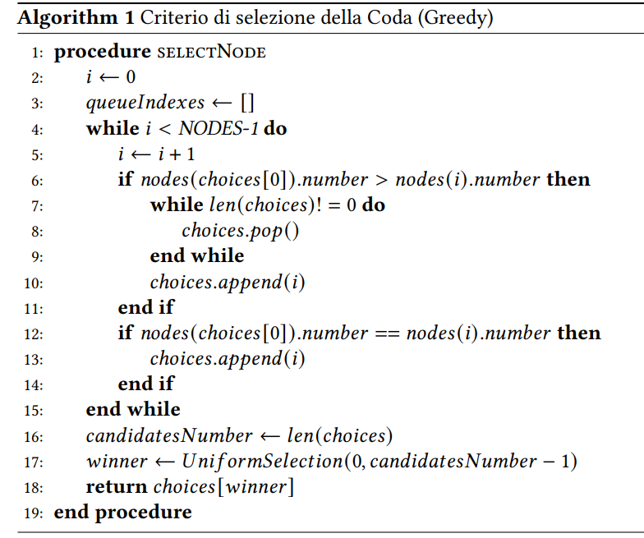
Modello Classico: Modello Concettuale (2 di 2)
Algoritmo di selezione (Routing dipendente dallo stato del sistema):
All’istante di processamento dell’arrivo vengono esaminate le lunghezze di tutte le code presenti nel sistema (dipendenza dallo stato del sistema).
Vengono selezionati gli indici di tutti i centri aventi il minor numero di clienti in attesa (set delle code candidate)
Tra queste, la scelta sul dove inoltrare la richiesta viene effettuata in modo randomico (distribuzione discreta uniforme).
( Dal modello delle specifiche… )

Slide 7
Modello Classico: Modello delle Specifiche (1 di 4)
γ * p01
Partenze
μ
γ * p02
μ
Arrivi
γ * p03
γ
μ
γ * p04
μ
. . .
γ * p0r
μ
Schema concettuale
Rete aperta di centri M/G/1
r centri indipendenti e paralleli

Slide 8
Modello Classico: Modello delle Specifiche (2 di 4)
Modellare le distribuzioni di arrivi e servizi :
Arrivi Esponenziali :
Tempo medio di inter-arrivo variabile nella giornata lavorativa di 14 ore (840 minuti)
FASCIA ORARIA | INTERARRIVO [min] | GRADO AFFOLLAMENTO
08.00 – 10.00 | 2.0 | BASSO
10.00 – 13.00 | 1.5 | INTERMEDIO
13.00 – 16.00 | 2.0 | BASSO
16.00 – 20.00 | 1.0 | ELEVATO
20.00 – 22.00 | 3.0 | MOLTO BASSO

Slide 9
Modello Classico: Modello delle Specifiche (3 di 4)
Modellare le distribuzioni di arrivi e servizi :
Distribuzione dei Servizi
Il tempo di servizio è determinato dalle dimensioni del carrello:
Clienti senza carrello (solo oggetti alla mano) → richiesta di servizio bassa
Clienti con cestino della spesa → richiesta di servizio media
Clienti con uno o più carrelli pieni → richiesta di servizio alta
In assenza di dati reali, una stima a grandi linee è di sperimentare:
il 20% delle richieste di servizio basse
La restante percentuale suddivisa tra richieste medie ed alte
Si cerca quindi una distribuzione con alta variabilità, ma che non sia perfettamente uniforme.
Pareto troncata tra due valori di confine ( k = 1 min, p = 15 min )

Slide 10
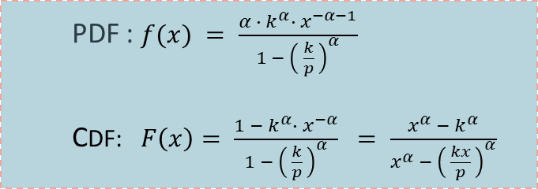
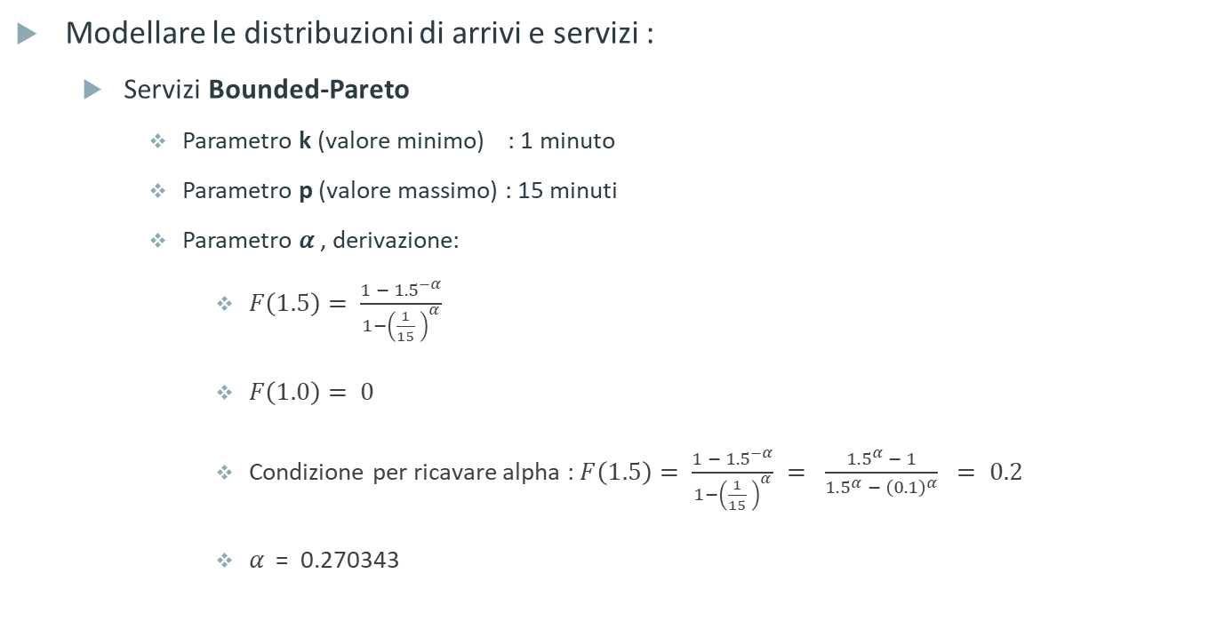
Modello Classico: Modello delle Specifiche (4 di 4)
Modellare le distribuzioni di arrivi e servizi :
Servizi Bounded-Pareto
Parametro k (valore minimo) : 1 minuto
Parametro p (valore massimo) : 15 minuti
Parametro 𝛼 , derivazione:
$F\left(1.5\right)= \frac{1 −{ 1.5}^{−α}}{1−{\left(\frac{1}{15} \right)}^{α}}$
$F\left(1.0\right)= 0$
Condizione per ricavare alpha : $F\left(1.5\right)= \frac{1 −{ 1.5}^{−α}}{1−{\left(\frac{1}{15} \right)}^{α}} = \frac{{1.5}^{α} − 1}{{1.5}^{α} − {\left(0.1\right)}^{α}} = 0.2$
𝛼 = 0.270343
PDF : $f(x) = \frac{α ∙{ k}^{α}∙ x^{−α−1}}{1 −{ \left( \frac{k}{p} \right)}^{α}}$
CDF: $F\left(x\right)= \frac{1 −{ k}^{α}∙ x^{−α}}{1 − {\left( \frac{k}{p} \right)}^{α}} = \frac{x^{α} −{ k}^{α}}{x^{α} − {\left( \frac{kx}{p} \right)}^{α}}$
20% richieste taglia piccola
Calcolato attraverso Wolfram Matematica,
Poiché impossibile l’esplicitazione algebrica di 𝛼

Slide 11
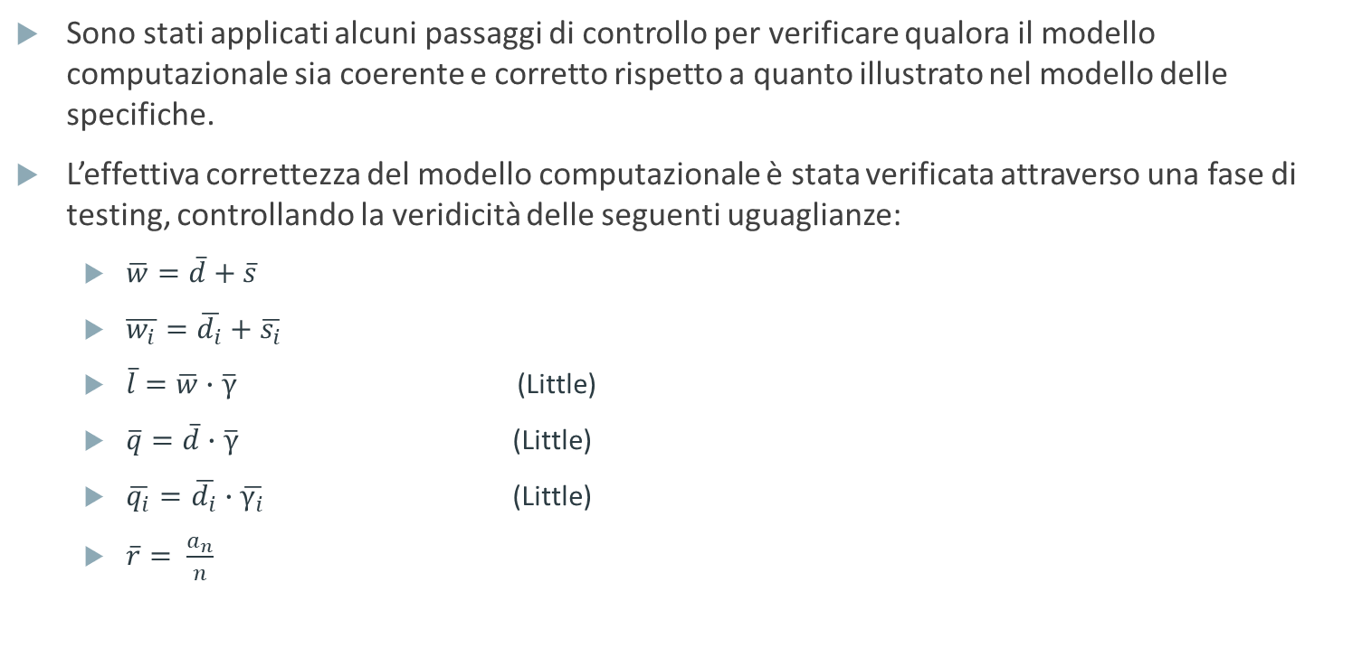
Modello Classico: Verifica
Sono stati applicati alcuni passaggi di controllo per verificare qualora il modello computazionale sia coerente e corretto rispetto a quanto illustrato nel modello delle specifiche.
L’effettiva correttezza del modello computazionale è stata verificata attraverso una fase di testing, controllando la veridicità delle seguenti uguaglianze:
$\overline{w}=\overline{d}+\overline{s}$
$\overline{w_{i}}=\overline{d_{i}}+\overline{s_{i}}$
$\overline{l}=\overline{w}∙$ $\overline{γ}$ (Little)
$\overline{q}=\overline{d}∙$ $\overline{γ}$ (Little)
$\overline{q_{i}}=\overline{d_{i}}∙\overline{γ_{i}}$ (Little)
$\overline{r}= \frac{a_{n}}{n}$

Slide 12
Modello Classico: Validazione
Idea: confrontare alcune istanze di simulazione a risultati ottenuti con un sistema reale.
Confronto realistico, indistinguibilità agli occhi di un esperto.
Non disponendo di tracce (dataset) reali, si opera una validazione rispetto al modello analitico. Configurazione del sistema scelta per la validazione:
Distribuzione dei tempi di inter-arrivo :
Esponenziale di media 1/𝛾 = 2 𝑚𝑖𝑛
Tasso d’arrivo al sistema :
𝛾 = 0.5 𝑟𝑒𝑞/𝑚𝑖𝑛
Distribuzione dei tempi di servizio :
Bounded-Pareto di parametri 𝛼 = 0.2703, 𝑘 = 1 𝑚𝑖𝑛, 𝑝 = 15 𝑚𝑖𝑛 (4)
Numero di centri : 3

Slide 13
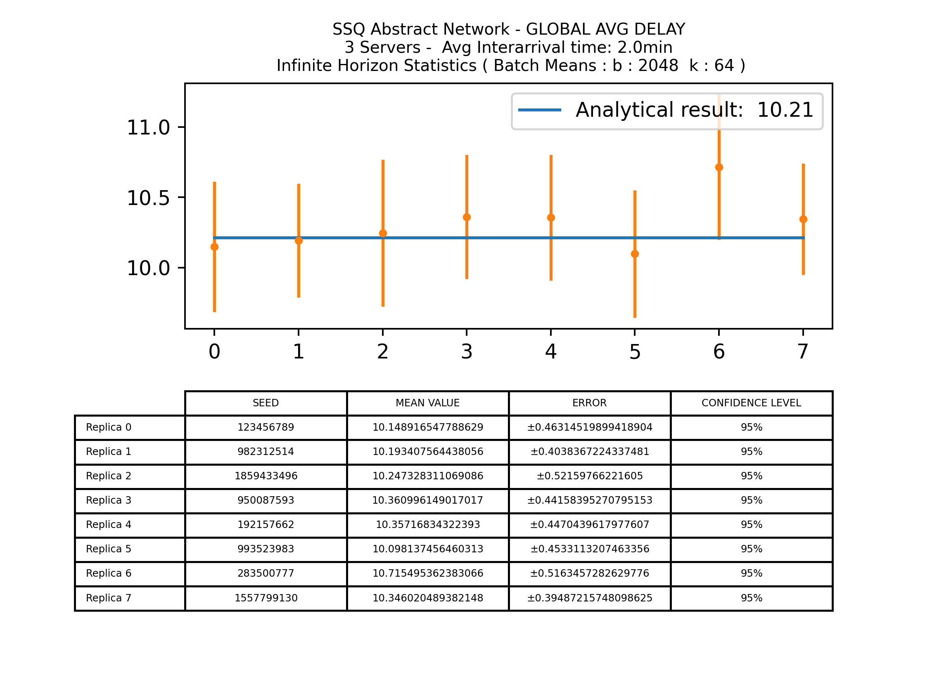
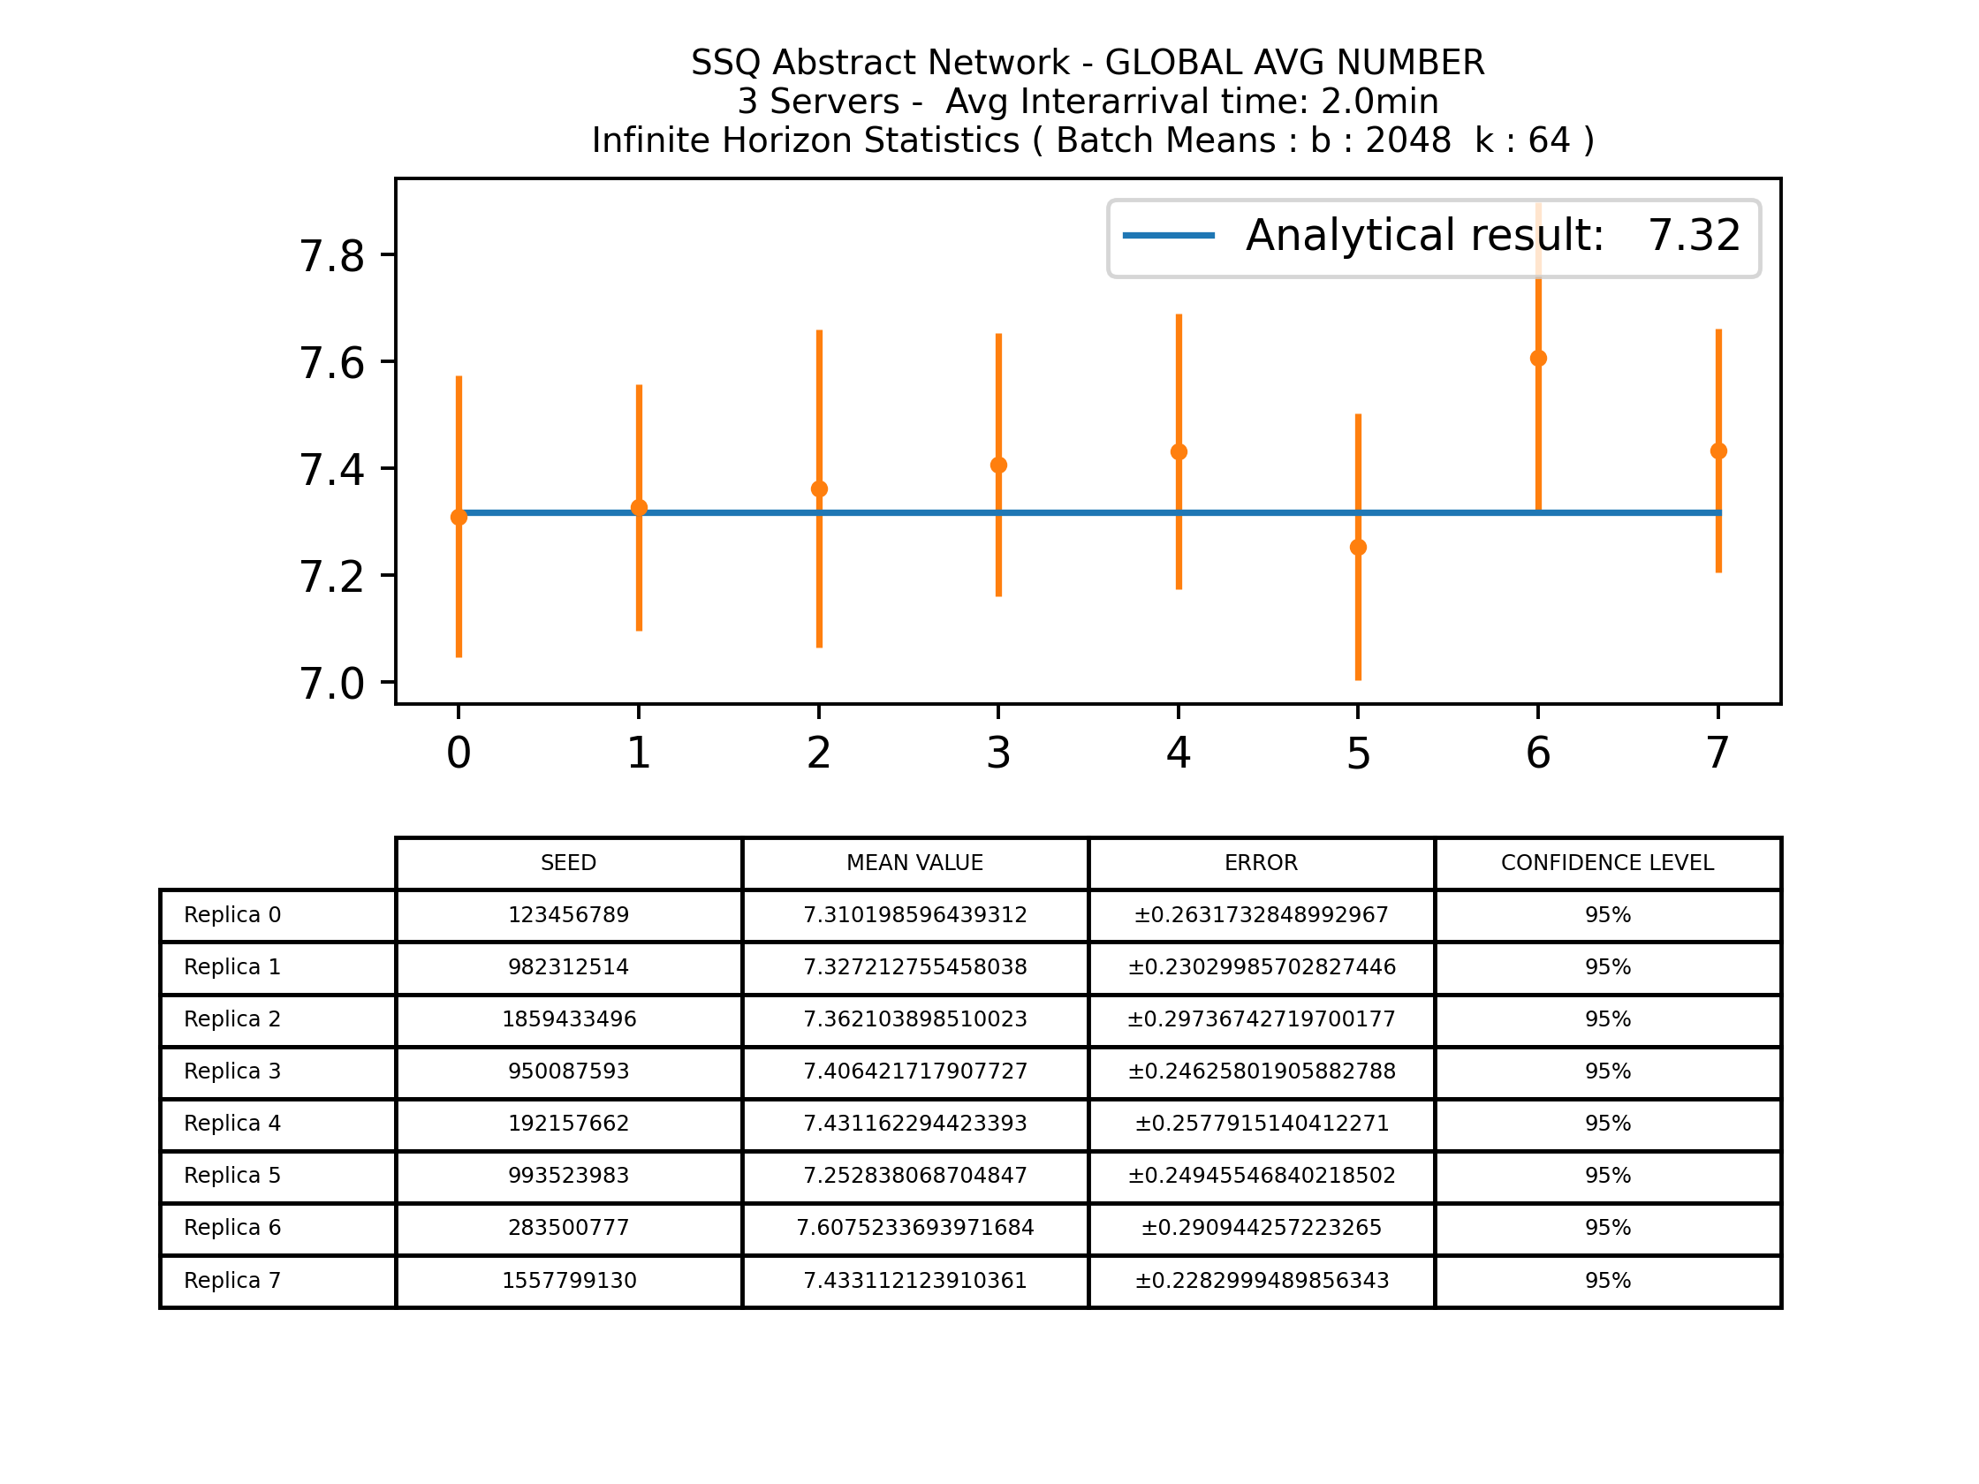
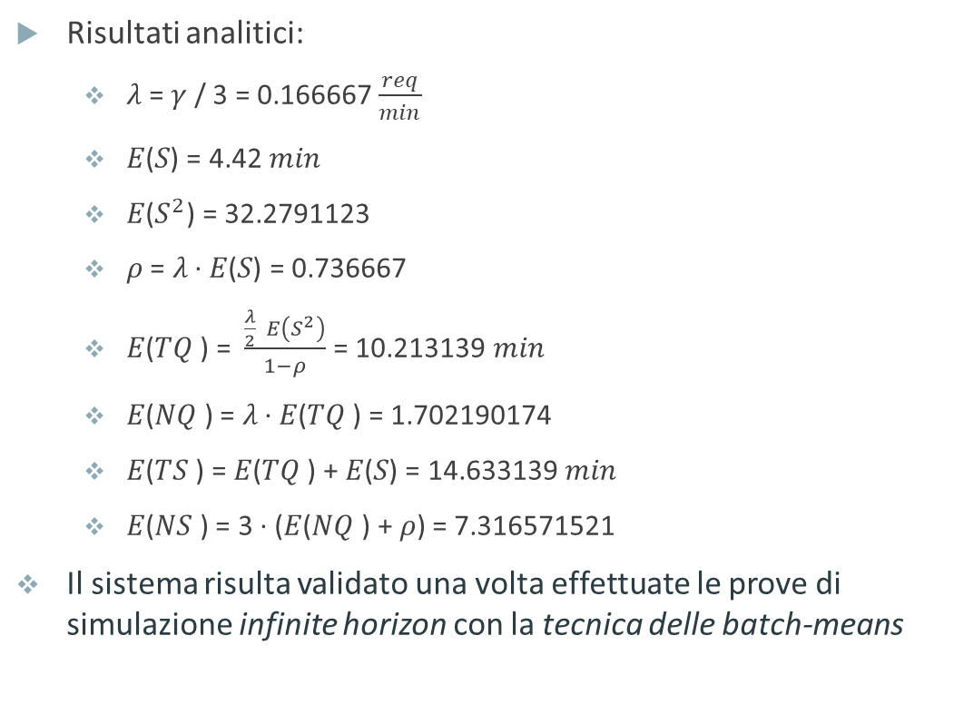
Modello Classico: Validazione
Risultati analitici:
𝜆 = $\text{γ}$/ 3 = 0.166667 $\frac{req}{min}$
𝐸(𝑆) = 4.42 𝑚𝑖𝑛
𝐸($S^{2}$) = 32.2791123
𝜌 = 𝜆 · 𝐸(𝑆) = 0.736667
𝐸(𝑇𝑄 ) = $\frac{\frac{λ}{2} E\left(S^{2}\right)}{1−ρ}$ = 10.213139 𝑚𝑖𝑛
𝐸(𝑁𝑄 ) = 𝜆 · 𝐸(𝑇𝑄 ) = 1.702190174
𝐸(𝑇𝑆 ) = 𝐸(𝑇𝑄 ) + 𝐸(𝑆) = 14.633139 𝑚𝑖𝑛
𝐸(𝑁𝑆 ) = 3 · (𝐸(𝑁𝑄 ) + 𝜌) = 7.316571521
Il sistema risulta validato una volta effettuate le prove di simulazione infinite horizon con la tecnica delle batch-means

Slide 14
Modello Avanzato: Obiettivi dello studio
Mostrare prestazioni globali migliori rispetto al modello classico, con particolare interesse rivolto ai tempi d’attesa e di risposta.
Per ogni fascia oraria presa in considerazione, limitare l’attesa media della maggior parte dei clienti entro il valore medio globale osservato per il caso di studio classico e relativo alla stessa fascia oraria.
Adottare una policy di scheduling fair, che garantisca un attesa proporzionata alla richiesta di servizio.

Slide 15
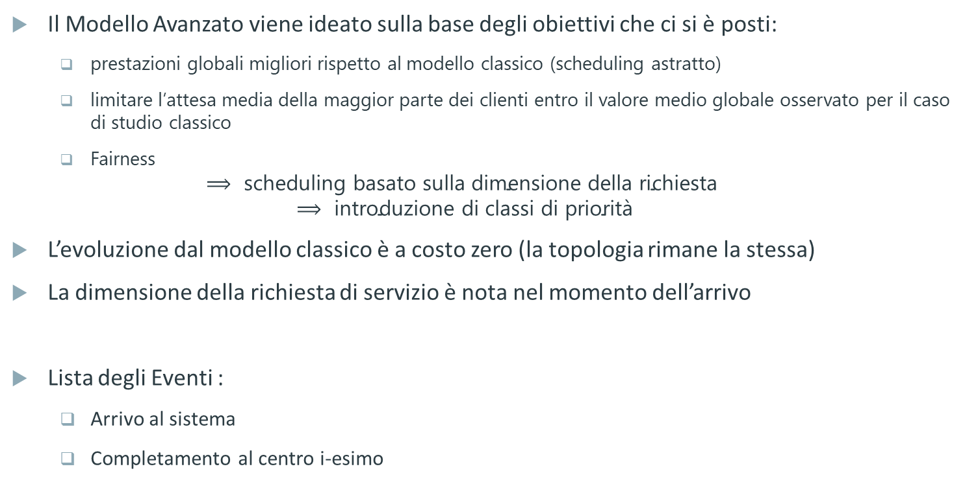
Modello Avanzato: Modello Concettuale (1 di 2)
Il Modello Avanzato viene ideato sulla base degli obiettivi che ci si è posti:
prestazioni globali migliori rispetto al modello classico (scheduling astratto)
limitare l’attesa media della maggior parte dei clienti entro il valore medio globale osservato per il caso di studio classico
Fairness
$$⟹ \text{scheduling} \text{basato} \text{sulla} \text{dimensione} \text{della} \text{richiesta}$$
$$⟹ \text{introduzione} \text{di} \text{classi} \text{di} \text{priorit}\text{à}$$
L’evoluzione dal modello classico è a costo zero (la topologia rimane la stessa)
La dimensione della richiesta di servizio è nota nel momento dell’arrivo
Lista degli Eventi :
Arrivo al sistema
Completamento al centro i-esimo

Slide 16

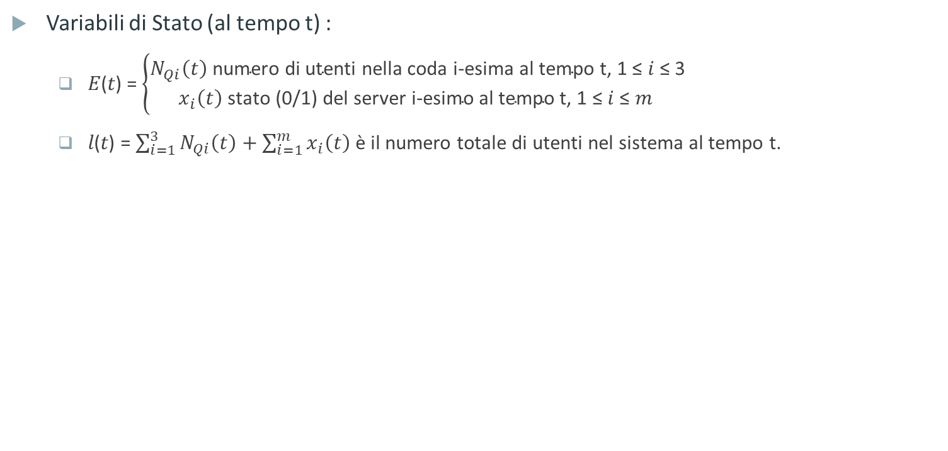
Modello Avanzato: Modello Concettuale (2 di 2)
Variabili di Stato (al tempo t) :
𝐸(𝑡) = $\left\{\begin{aligned}N_{Qi}\left(t\right) \text{numero} \text{di} \text{utenti} \text{nella} \text{coda} \text{i}\text{−}\text{esima} \text{al} \text{tempo} \text{t}\text{, 1 ≤ }\text{i}\text{ ≤ 3} \\ x_{i}\left(t\right) \text{stato}\text{ (0/1) }\text{del} \text{server} \text{i}\text{−}\text{esimo} \text{al} \text{tempo} \text{t}\text{, 1 ≤ }\text{i}\text{ ≤ }\text{m} \end{aligned}\right.$
𝑙(𝑡) = $\sum_{i=1}^{3}{N_{Qi}\left(t\right)}+\sum_{i=1}^{m}{x_{i}\left(t\right)}$è il numero totale di utenti nel sistema al tempo t.
. . .

Slide 17
Modello Avanzato: Modello delle Specifiche (1 di 2)
Partenze
μ
1.0 min < X < 1.5 min
μ
Arrivi
γ
1.5 min < X < 4.5 min
μ
4.5 min < X < 15.0 min
μ
. . .
. . .
μ
Schema concettuale
Multi-server (m server)
3 code a priorità
Policy di scheduling Size Based

Slide 18
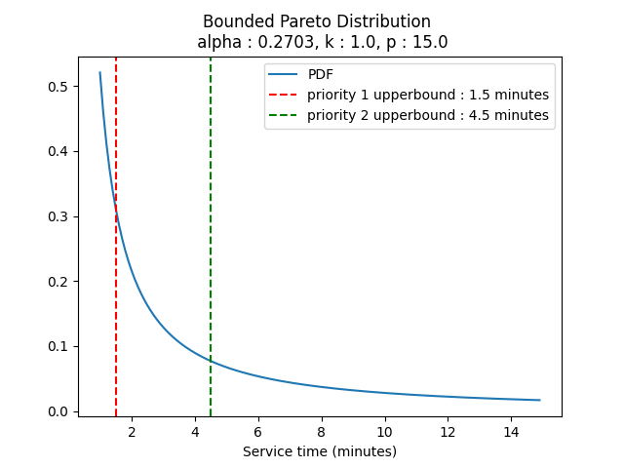
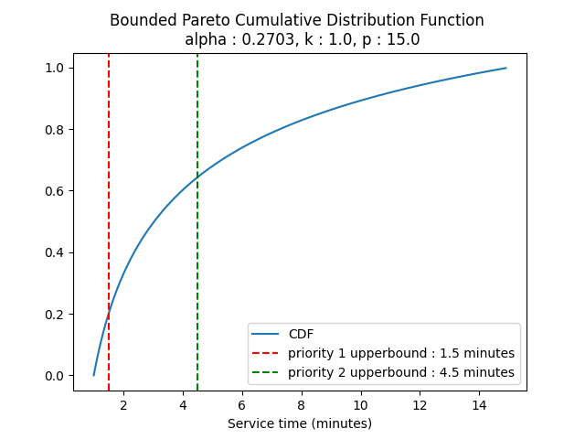
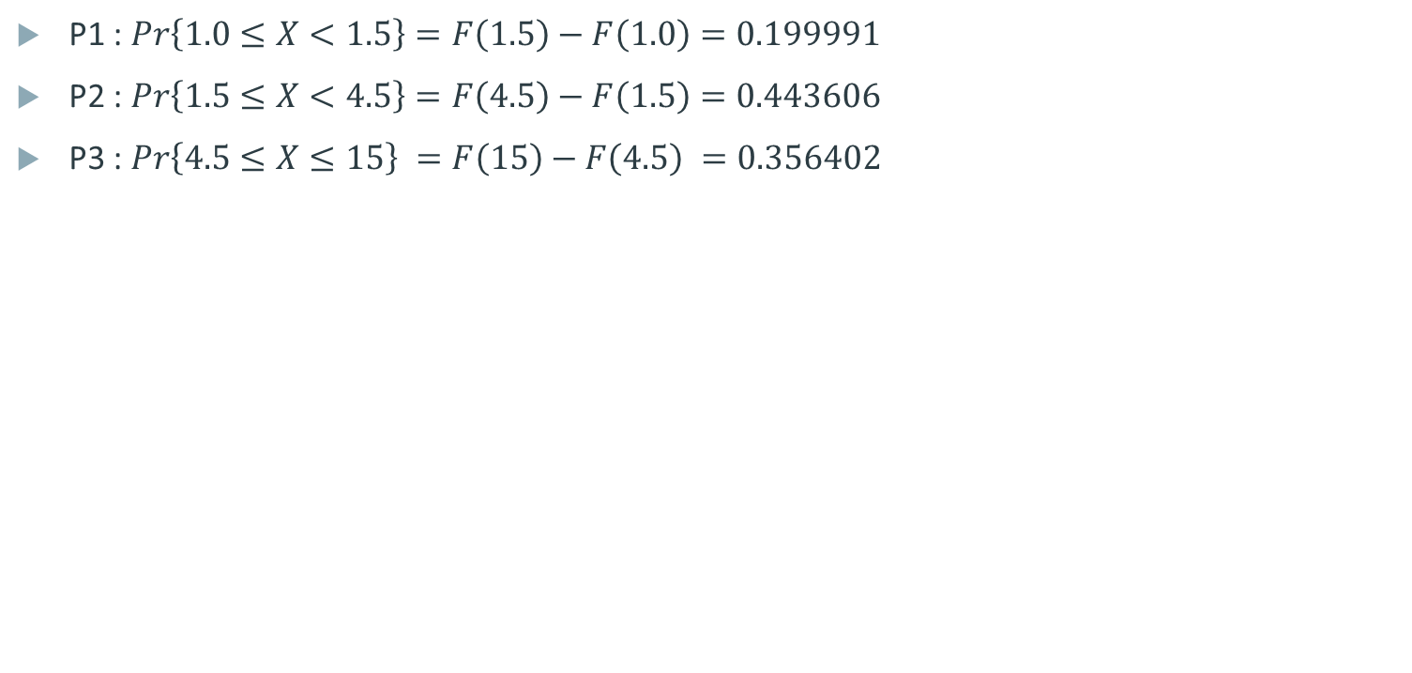
Modello Avanzato: Modello delle Specifiche (2 di 2)
P1 : $Pr\left\{1.0≤X<1.5\right\}=F\left(1.5\right)−F\left(1.0\right)=0.199991$
P2 : $Pr\left\{1.5≤X<4.5\right\}=F\left(4.5\right)−F\left(1.5\right)=0.443606$
P3 : $Pr\left\{4.5≤X≤15\right\} =F\left(15\right)−F\left(4.5\right) =0.356402$

Slide 19
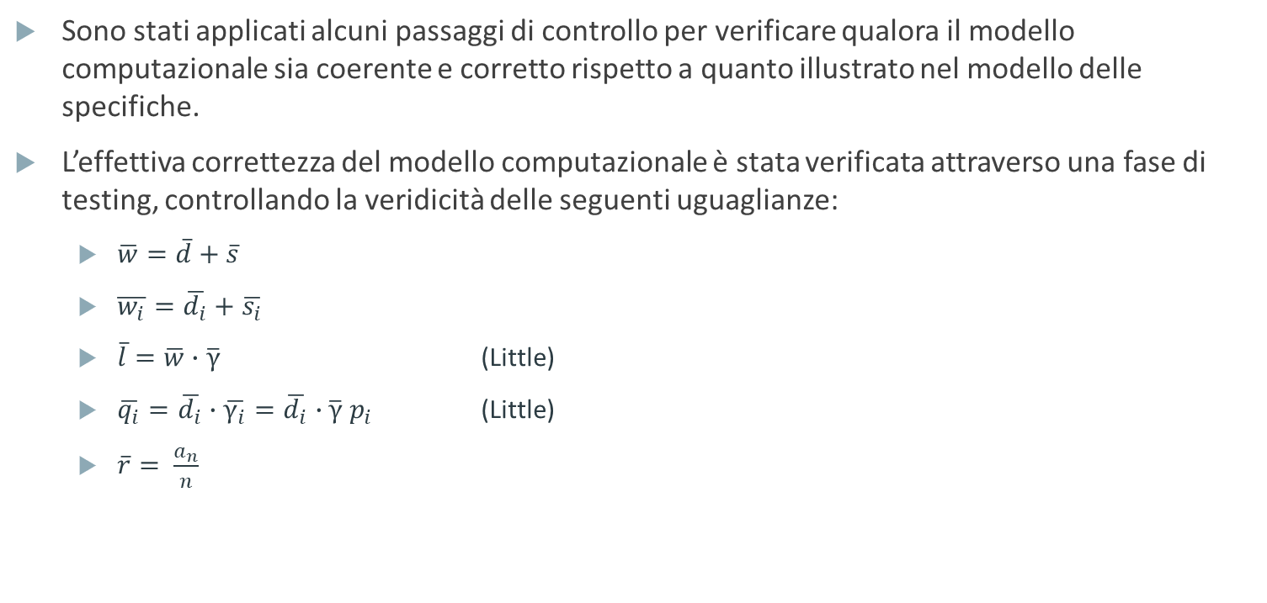
Modello Avanzato: Verifica
Sono stati applicati alcuni passaggi di controllo per verificare qualora il modello computazionale sia coerente e corretto rispetto a quanto illustrato nel modello delle specifiche.
L’effettiva correttezza del modello computazionale è stata verificata attraverso una fase di testing, controllando la veridicità delle seguenti uguaglianze:
$\overline{w}=\overline{d}+\overline{s}$
$\overline{w_{i}}=\overline{d_{i}}+\overline{s_{i}}$
$\overline{l}=\overline{w}∙$ $\overline{γ}$ (Little)
$\overline{q_{i}}=\overline{d_{i}}∙\overline{γ_{i}}=\overline{d_{i}}∙\overline{γ}{ p}_{i}$ (Little)
$\overline{r}= \frac{a_{n}}{n}$

Slide 20
Modello Avanzato: Validazione
Idea: confrontare alcune istanze di simulazione a risultati ottenuti con un sistema reale.
Confronto realistico, indistinguibilità agli occhi di un esperto.
Non disponendo di tracce (dataset) reali, si opera una validazione rispetto al modello analitico. Configurazione del sistema scelta per la validazione:
Distribuzione dei tempi di inter-arrivo :
Esponenziale di media 1/𝛾 = 6 𝑚𝑖𝑛
Tasso d’arrivo al sistema :
𝛾 = 0.1666667 𝑟𝑒𝑞/𝑚𝑖𝑛
Distribuzione dei tempi di servizio :
Bounded-Pareto di parametri 𝛼 = 0.2703, 𝑘 = 1 𝑚𝑖𝑛, 𝑝 = 15 𝑚𝑖𝑛 (4)
Numero di server: 1 → Necessario per effettuare i calcoli per i risultati analitici.

Slide 21
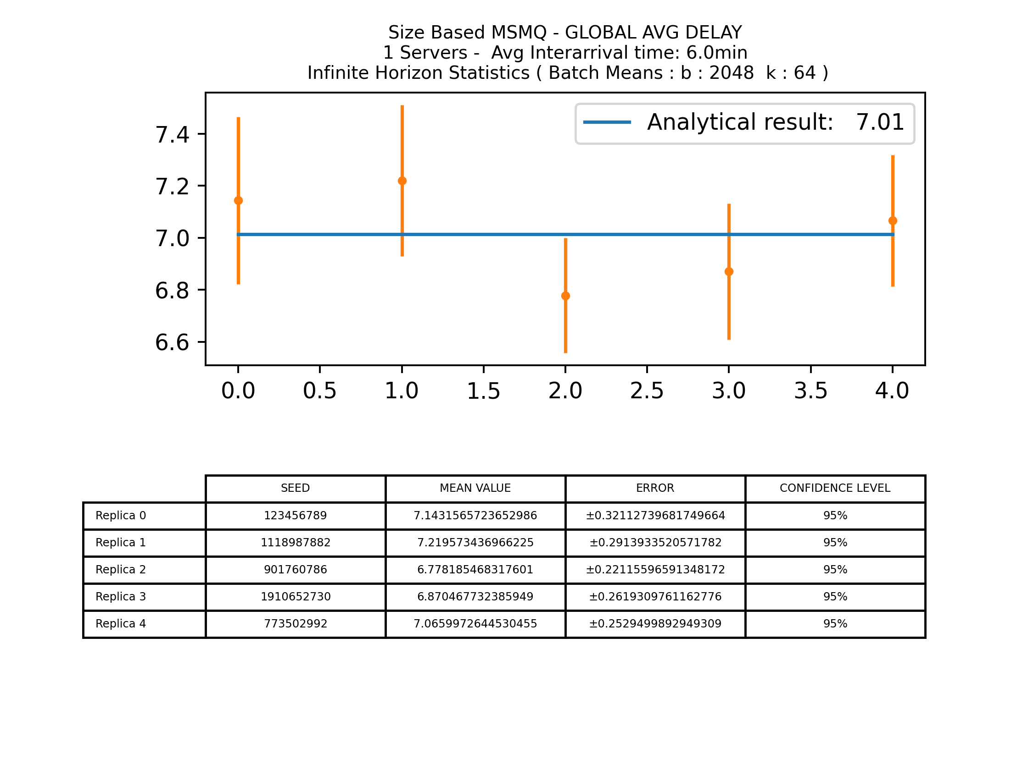
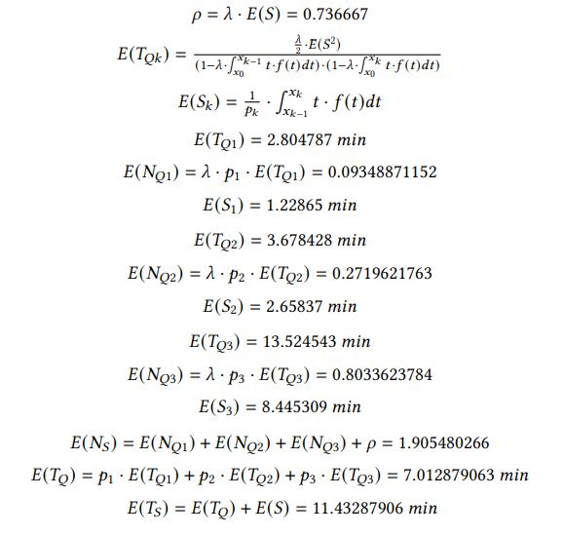
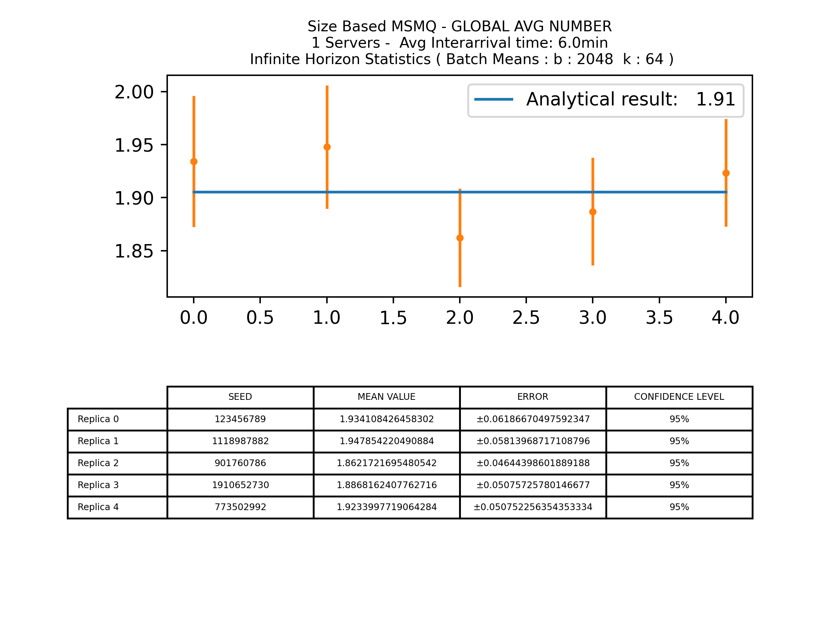
Modello Avanzato: Validazione
Risultati analitici:

Slide 22
Metodo delle Batch-Means
Si effettua una lunga run di simulazione, producendo un numero 𝑛 = 𝑏 · 𝑘 di richieste processate.
Il singolo batch è una sequenza di 𝑏 valori consecutivi relativi alle statistiche di output d’interesse, acquisiti durante la simulazione.
Procedendo nella simulazione fino al suo termine, verrà costruita una sequenza di valori di lunghezza 𝑏 · 𝑘, ovvero la sequenza dei k batches:
𝑥1, ..., 𝑥𝑏, 𝑥𝑏+1, ..., 𝑥2𝑏, ..., 𝑥(𝑘−1) ·𝑏+1, 𝑥𝑘 ·𝑏
Si calcola dunque la media 𝑥¯𝑖 di ogni batch, ottenendo la sequenza delle batch-means:
𝑥¯1, 𝑥¯2, 𝑥¯3, ..., 𝑥𝑘¯−1
Si calcolano media e deviazione standard del set di batch-means (la media rappresenta la stima puntuale a regime della grandezza in questione).
Per ricavare la stima intervallare, si sceglie il livello di confidenza 1 − 𝛼, e si ricava il valore critico 𝑡 ∗ invertendo la funzione di distribuzione Student( 𝑘 − 1, 1 − 𝛼/2 ).
Si è deciso di scartare il primo batch, poiché è quello relativo alle prime acquisizioni della run di simulazione, pertanto è il batch più influenzato dalle condizioni iniziali.

Slide 23
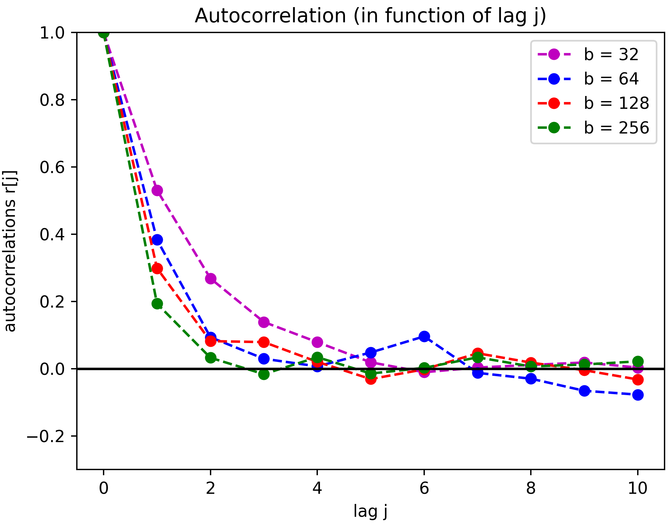
Metodo delle Batch-Means: trade-off tra b e k
La politica scelta per effettuare il trade-off tra b e k è la seguente:
k viene scelto pari a 64, essendo il valore consigliato.
L’ampiezza di b è determinata in riferimento al valore dell’autocorrelazione tra le successive acquisizioni della stessa statistica (si è utilizzato il tempo di risposta medio globale), secondo il seguente criterio:
Si analizza la funzione di autocorrelazione per batch-size crescenti, a partire da b = 32.
Si raddoppia il valore di b finché non viene soddisfatta la condizione:
Banks, Carson, Nelson, and Nicol: l’autocorrelazione tra le batch means con lag j = 1 sia al più 0.2.

Slide 24
Metodo delle Batch-Means: trade-off tra b e k
Dal precedente studio si evince che utilizzando la configurazione b = 256 e k = 64 si raggiunge all’incirca l’indipendenza tra le batch-means consecutive.
Tuttavia si è deciso di incrementare l’ampiezza di b seguendo un processo iterativo (metodo sperimentale):
Partendo da b = 256
Si raddoppia il valore di b finché non viene raggiunto un buon compromesso tra la dimensione degli intervalli di confidenza e il livello di sovrapposizione questi e la media reale.
Seguono alcuni esempi grafici del procedimento iterativo adottato

Slide 25
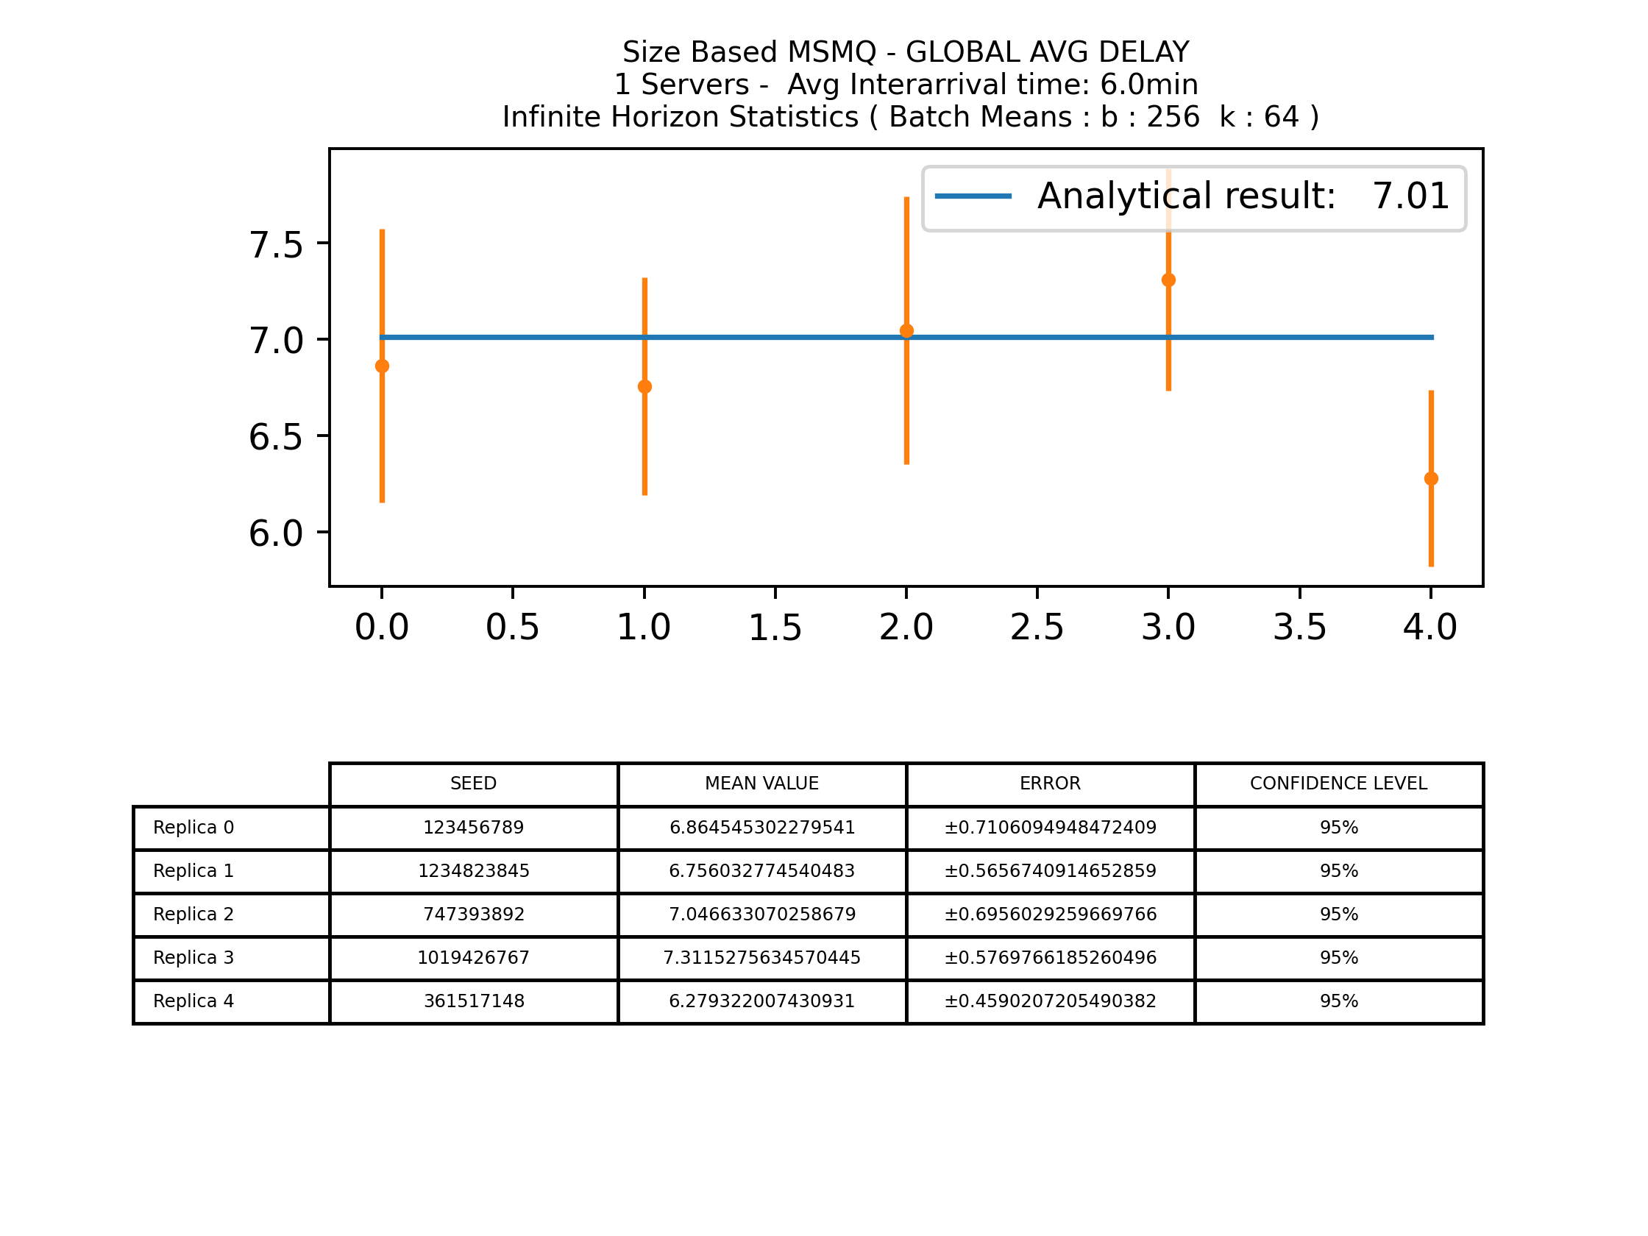
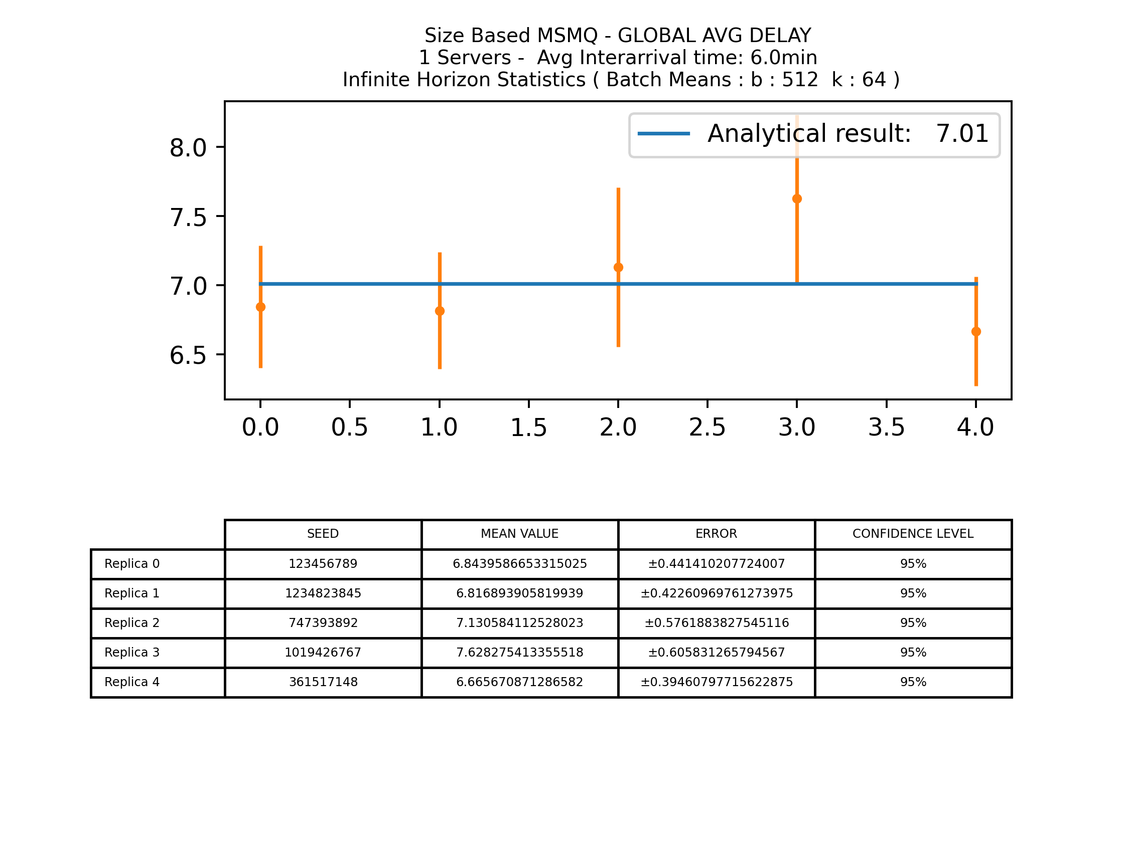
Metodo delle Batch-Means: trade-off tra b e k

Slide 26
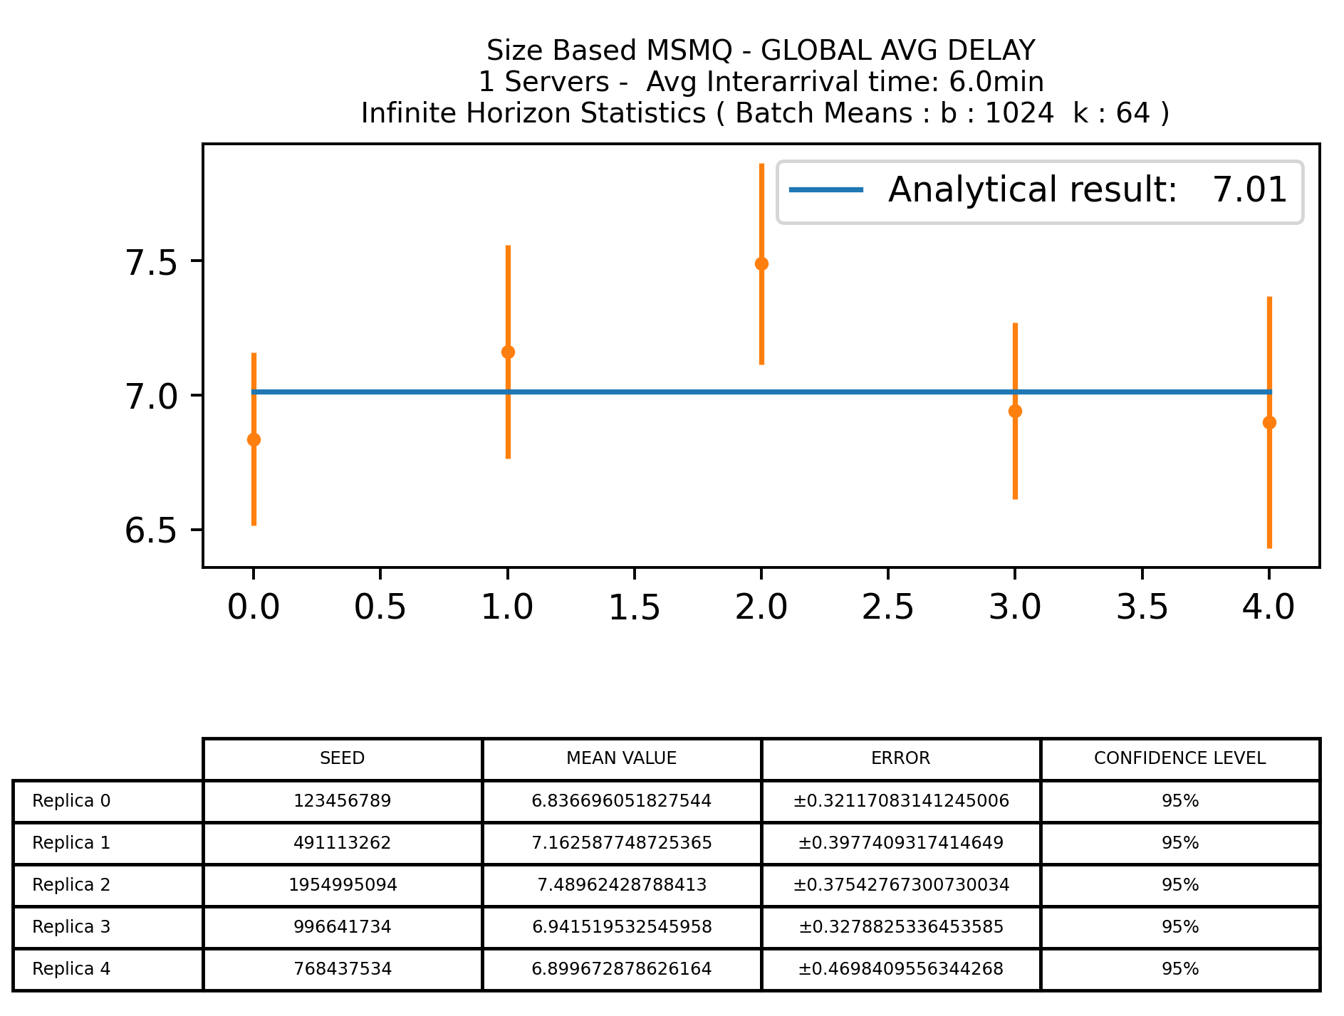
Metodo delle Batch-Means: trade-off tra b e k

Slide 27
Metodo delle Repliche
La tecnica della replicazione è utilizzata per generare stime indipendenti della stessa statistica transiente. Questa tecnica è stata applicata per l’analisi del comportamento transiente dei due sistemi (finite horizon).
Secondo la procedura standard, si effettuano run di simulazione consecutive, utilizzando ogni volta come seed iniziale lo stato del sistema raggiunto alla fine della replica precedente.
Vengono calcolate stime puntuali e intervallari ad ogni acquisizione, ognuna di queste corrispondente ad un certo numero di richieste processate.
Si riportano grafici e tabelle di esempio utilizzati nella fase di simulazione del comportamento transiente, in cui si è utilizzato un numero di repliche pari a 64 per calcolare le stime volute.

Slide 28
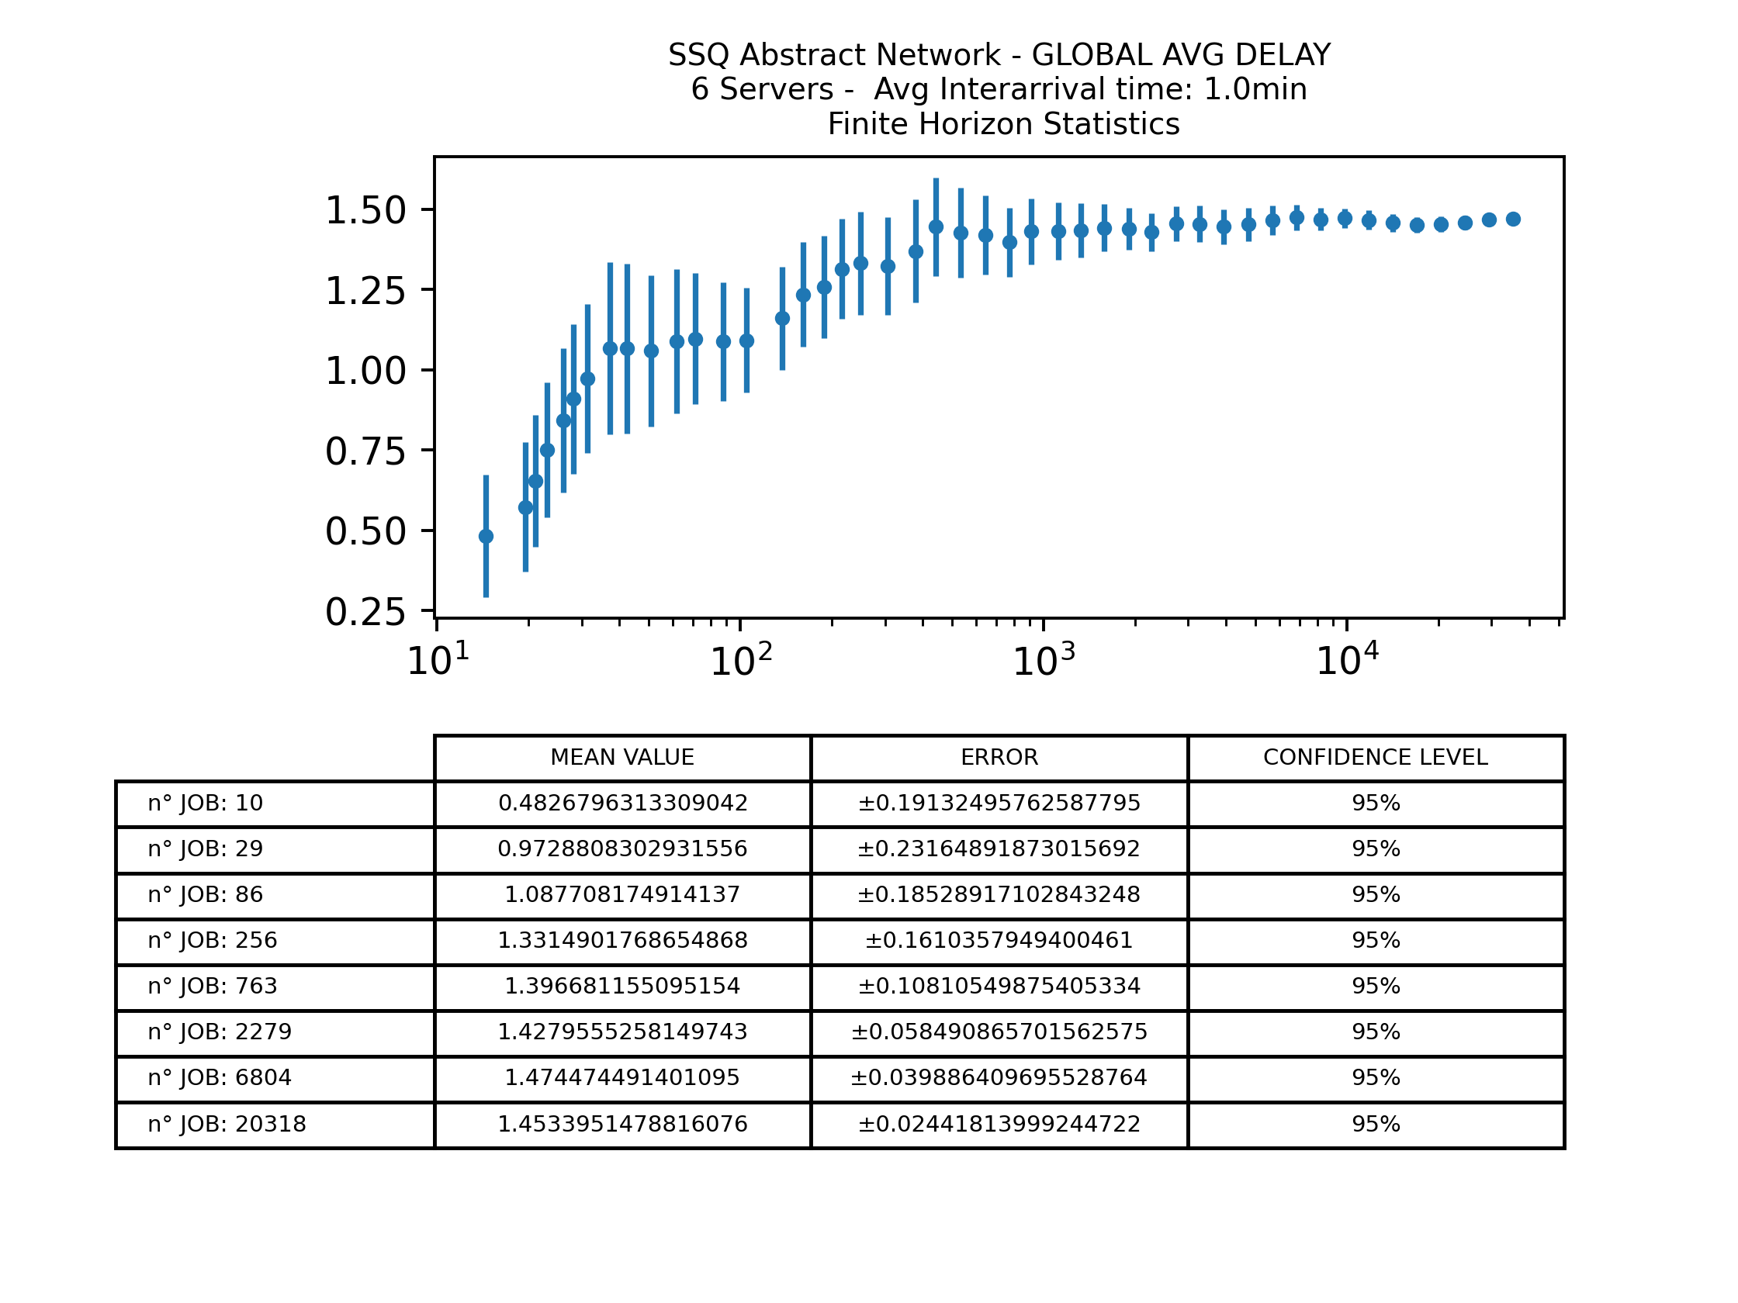
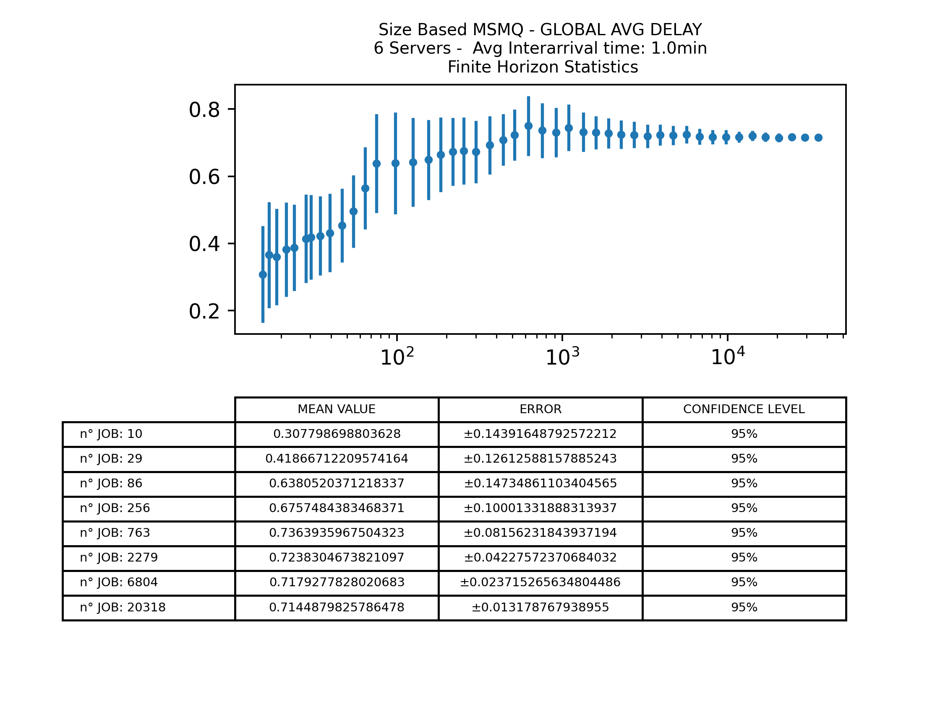
Metodo delle Repliche

Slide 29
Esperimenti di Simulazione: Analisi del comportamento transiente
Seguono i grafici relativi al comportamento transiente dei due sistemi in esame.
Attraverso questa analisi:
Si verifica l’eventuale convergenza ad uno stato stazionario, per i due sistemi.
Si analizza e si confronta il comportamento transitorio dei due sistemi, all’aumentare del numero di clienti serviti.
Per l’analisi del comportamento transitorio si è scelto di riportare:
Le osservazioni effettuate sui tempi medi di attesa globali dei due sistemi.
Le osservazioni effettuate sui tempi medi d’attesa locali al sistema avanzato

Slide 30
Esperimenti di Simulazione: Ricerca delle configurazioni
Un esperimento di simulazione ha previsto la ricerca, per ogni fascia oraria e quindi al variare del parametro tempo medio di inter-arrivo, del numero esatto di serventi che permettesse di mantenere l’utilizzazione dei vari centri compresa tra il valore 0.6 e 0.8.
Una ‘’Configurazione’’ è definita dalla coppia
Tempo medio di inter-arrivo
Numero di Serventi/casse operativi/e
Configurazioni ideali ( ρ = 0.74 )
FASCIA ORARIA | INTERARRIVO [min] | #SERVER
08.00 – 10.00 | 2.0 | 3
10.00 – 13.00 | 1.5 | 4
13.00 – 16.00 | 2.0 | 3
16.00 – 20.00 | 1.0 | 6
20.00 – 22.00 | 3.0 | 2

Slide 31
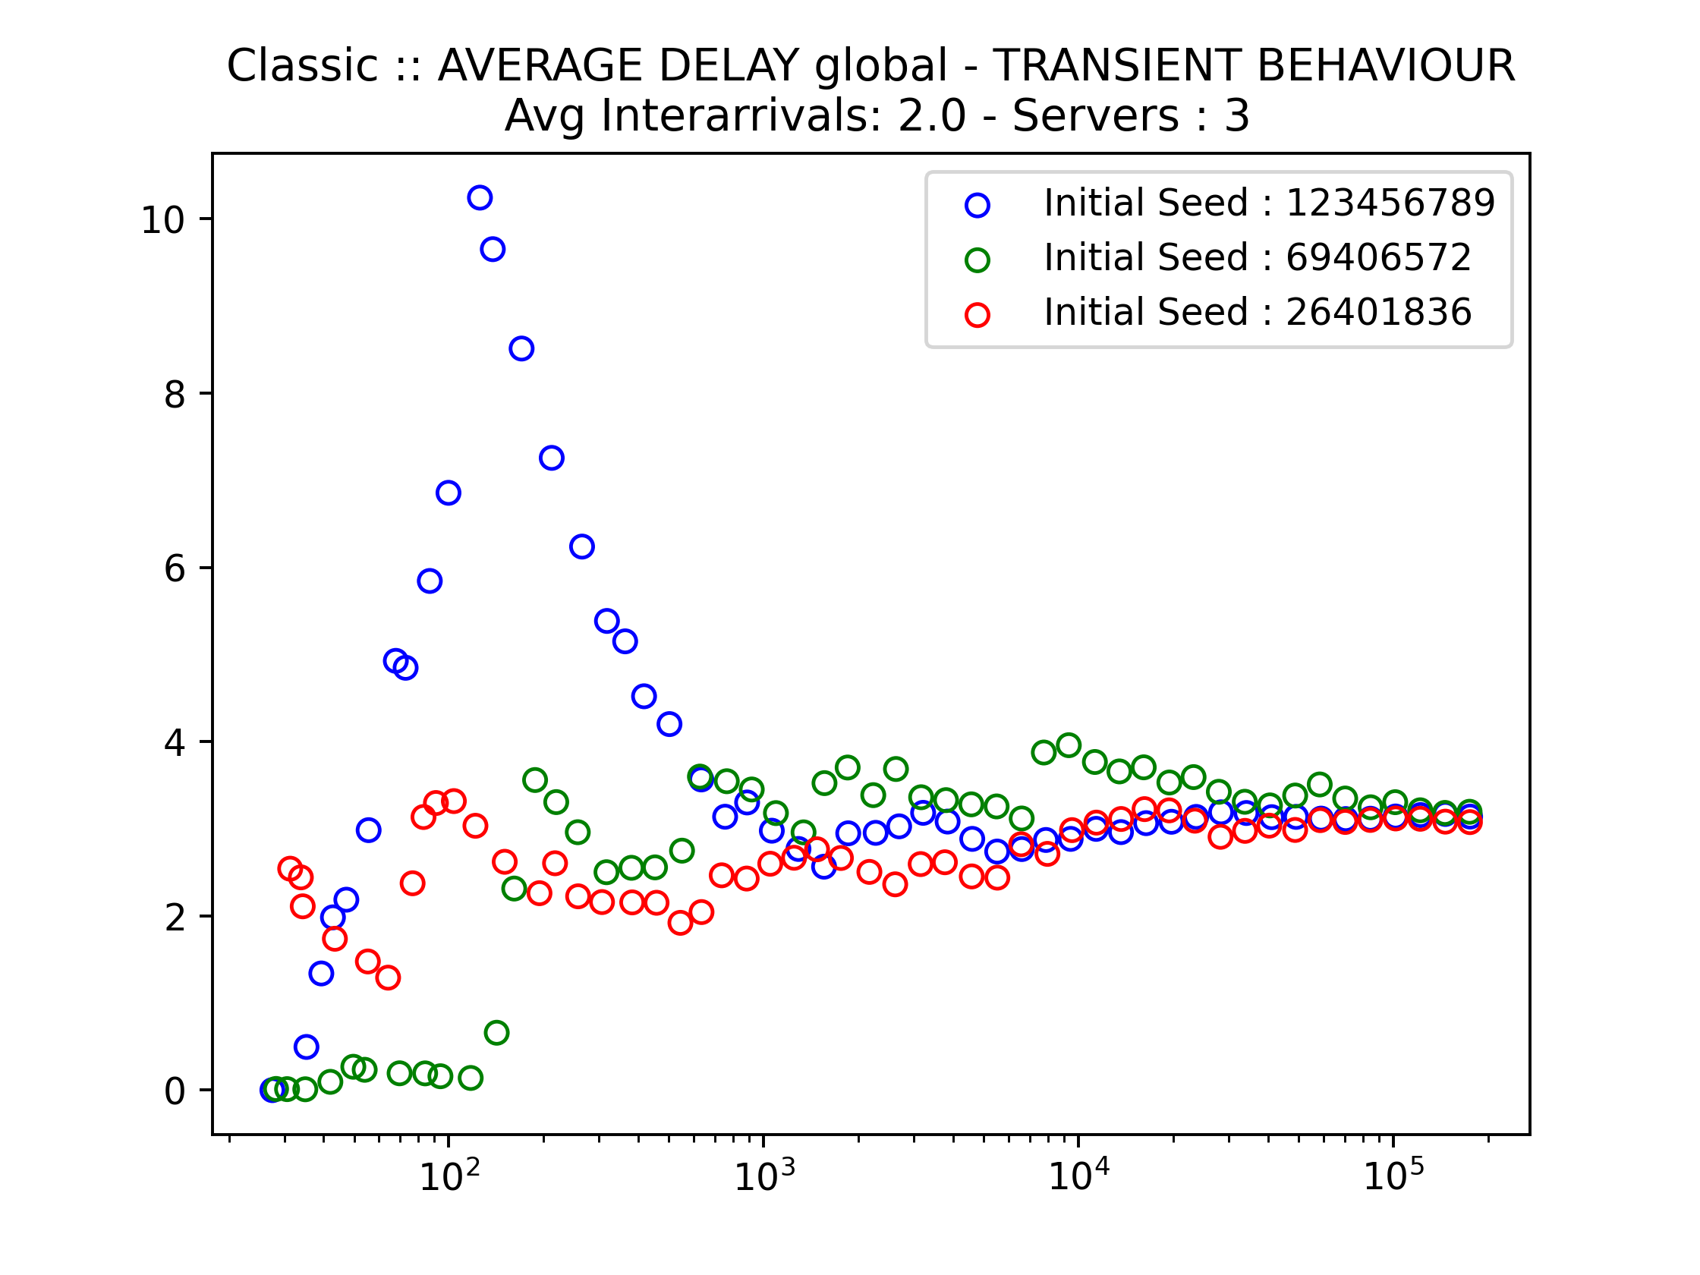
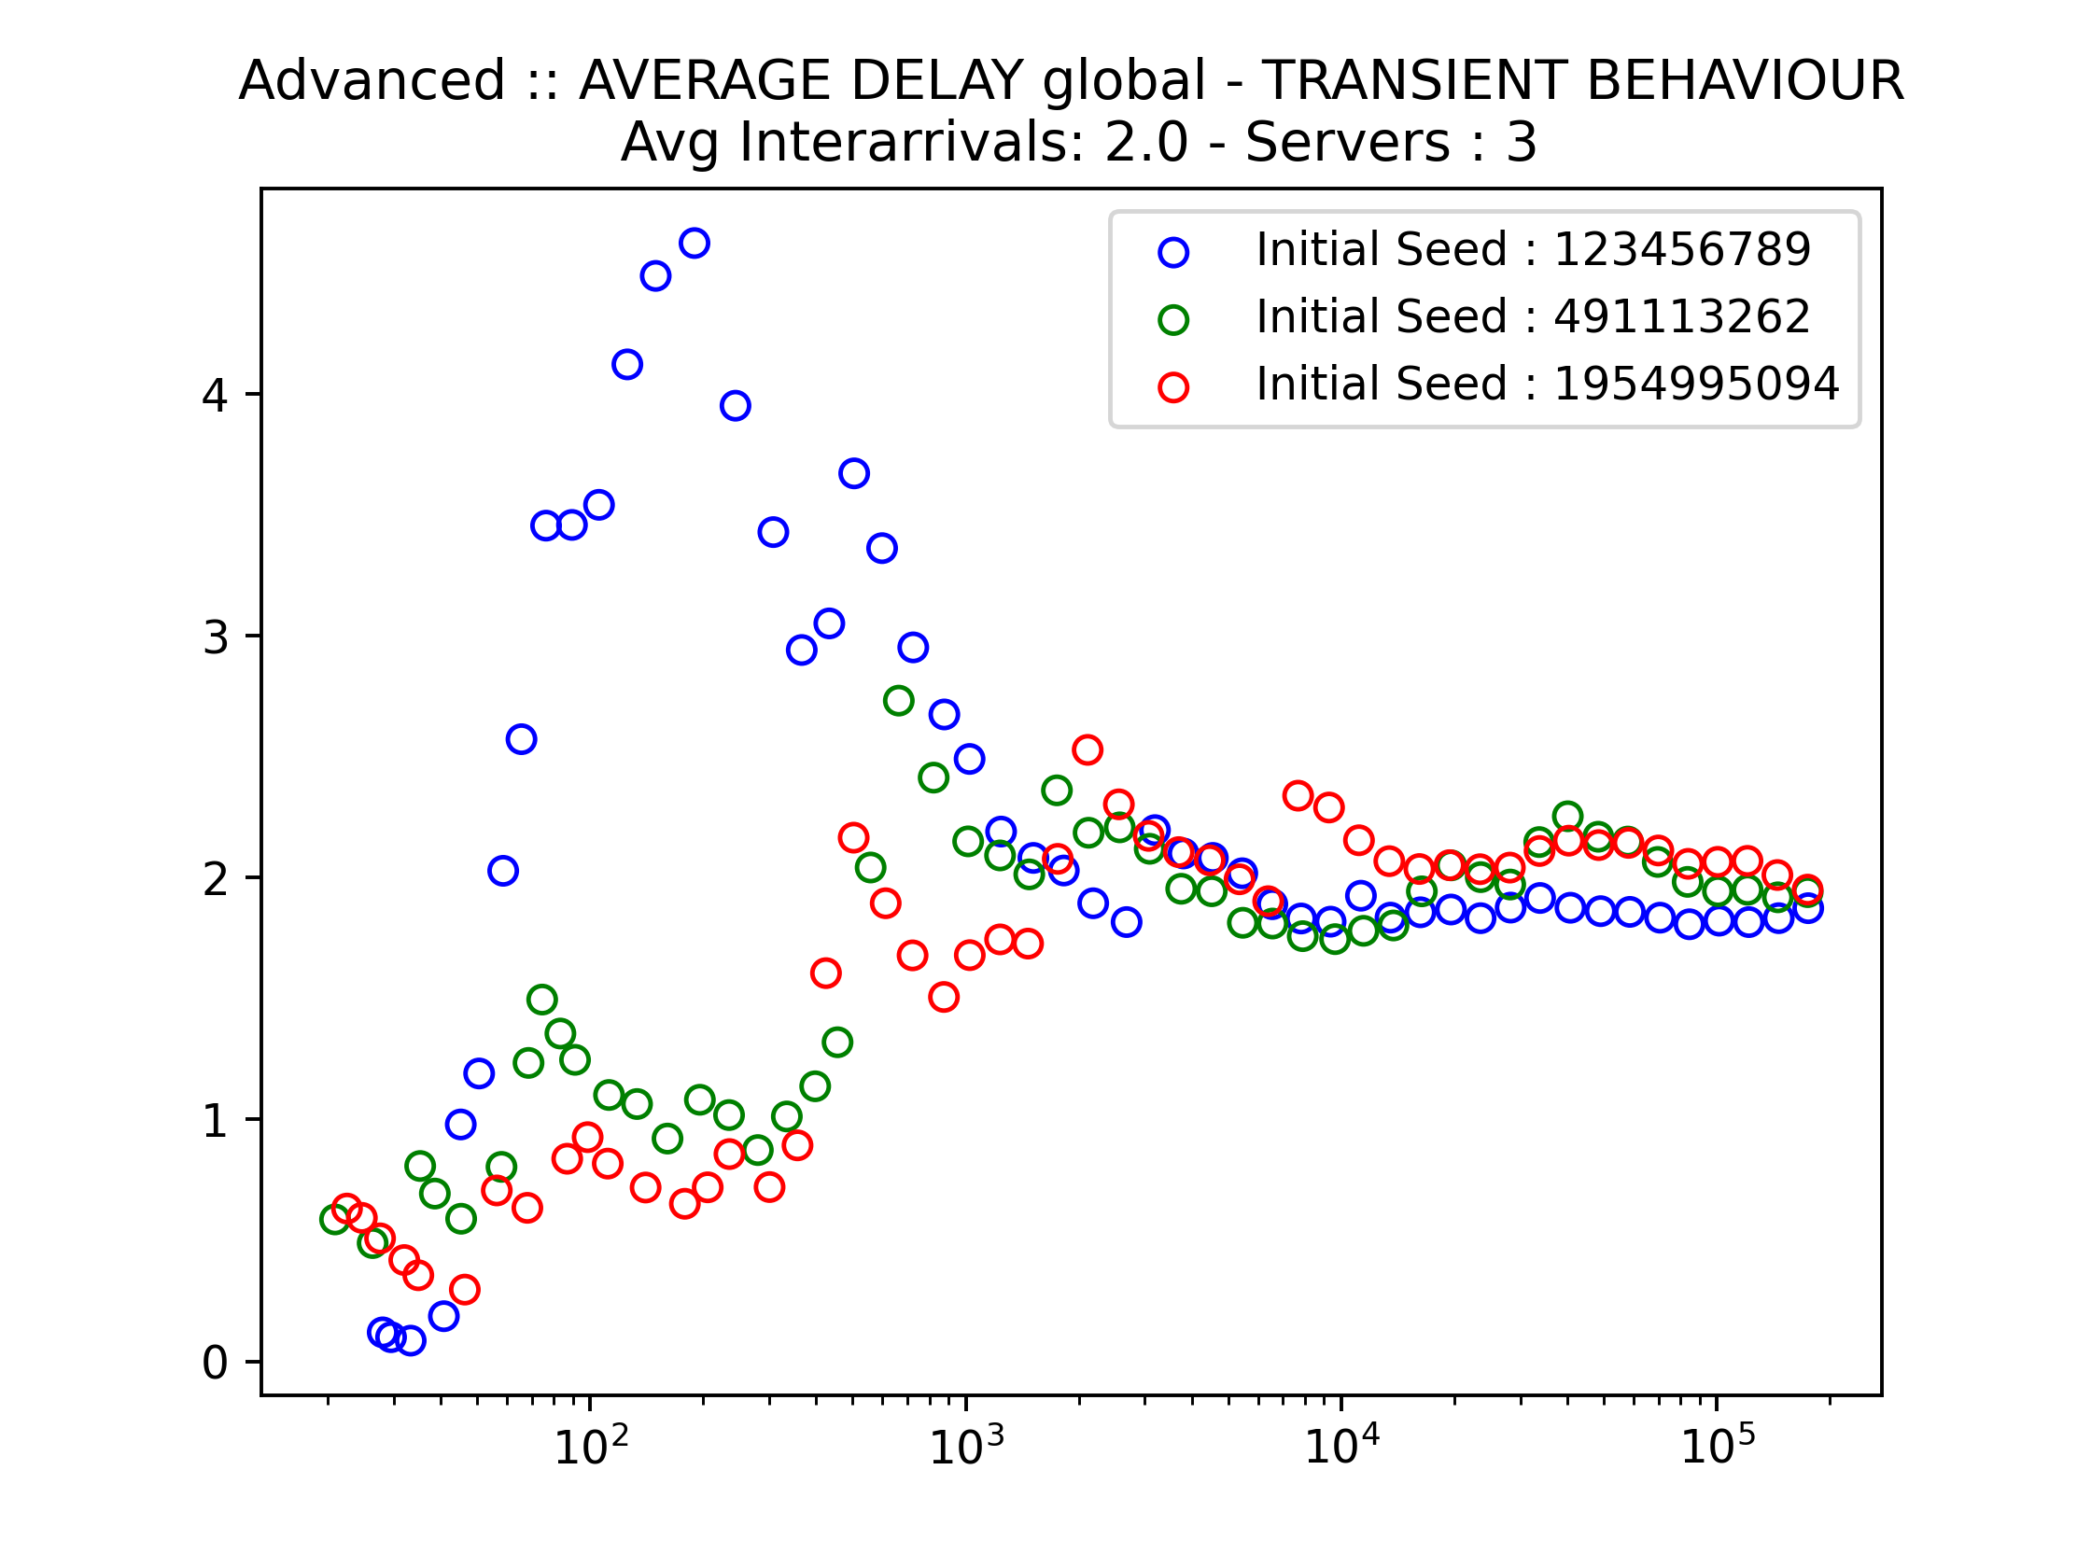
Analisi del comportamento transiente: Configurazione 1 e 3, Tempo medio di attesa globale.
FASCIA ORARIA | INTERARRIVO [min] | #SERVER
08.00 – 10.00 | 2.0 | 3
10.00 – 13.00 | 1.5 | 4
13.00 – 16.00 | 2.0 | 3
16.00 – 20.00 | 1.0 | 6
20.00 – 22.00 | 3.0 | 2

Slide 32
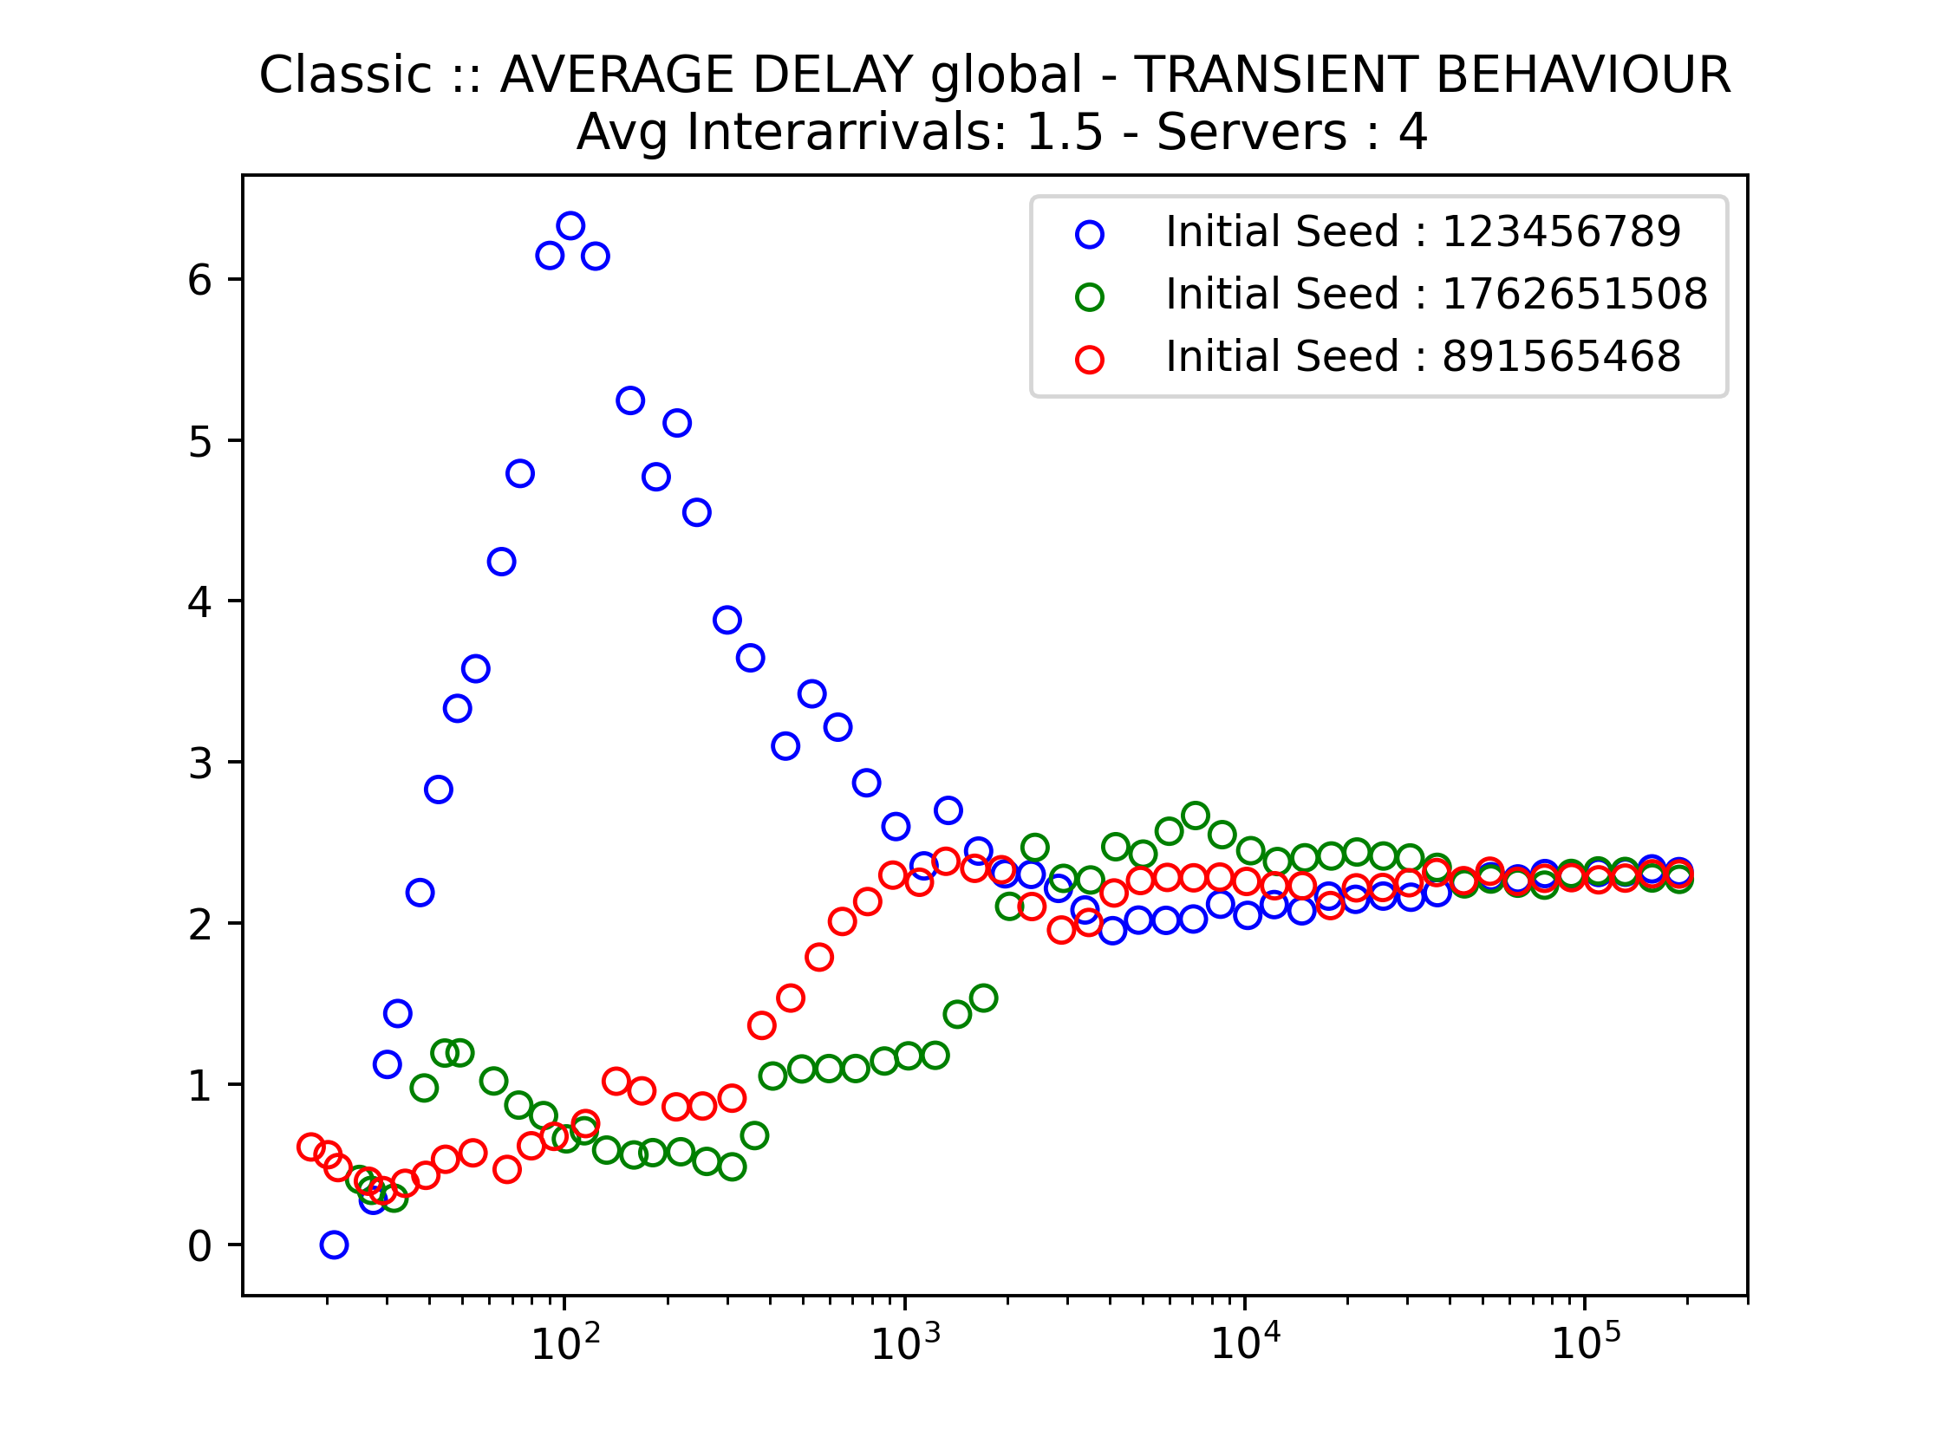
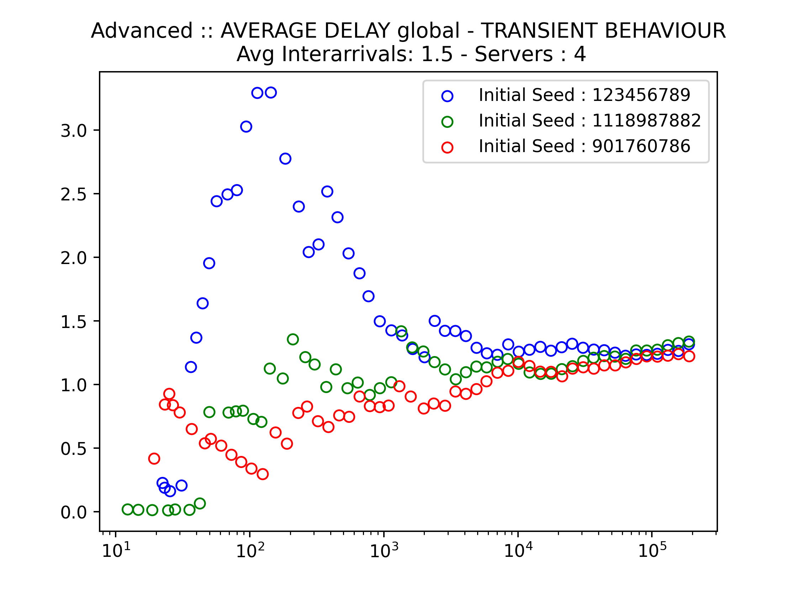
Analisi del comportamento transiente: Configurazione 2, Tempo medio di attesa globale.
FASCIA ORARIA | INTERARRIVO [min] | #SERVER
08.00 – 10.00 | 2.0 | 3
10.00 – 13.00 | 1.5 | 4
13.00 – 16.00 | 2.0 | 3
16.00 – 20.00 | 1.0 | 6
20.00 – 22.00 | 3.0 | 2

Slide 33
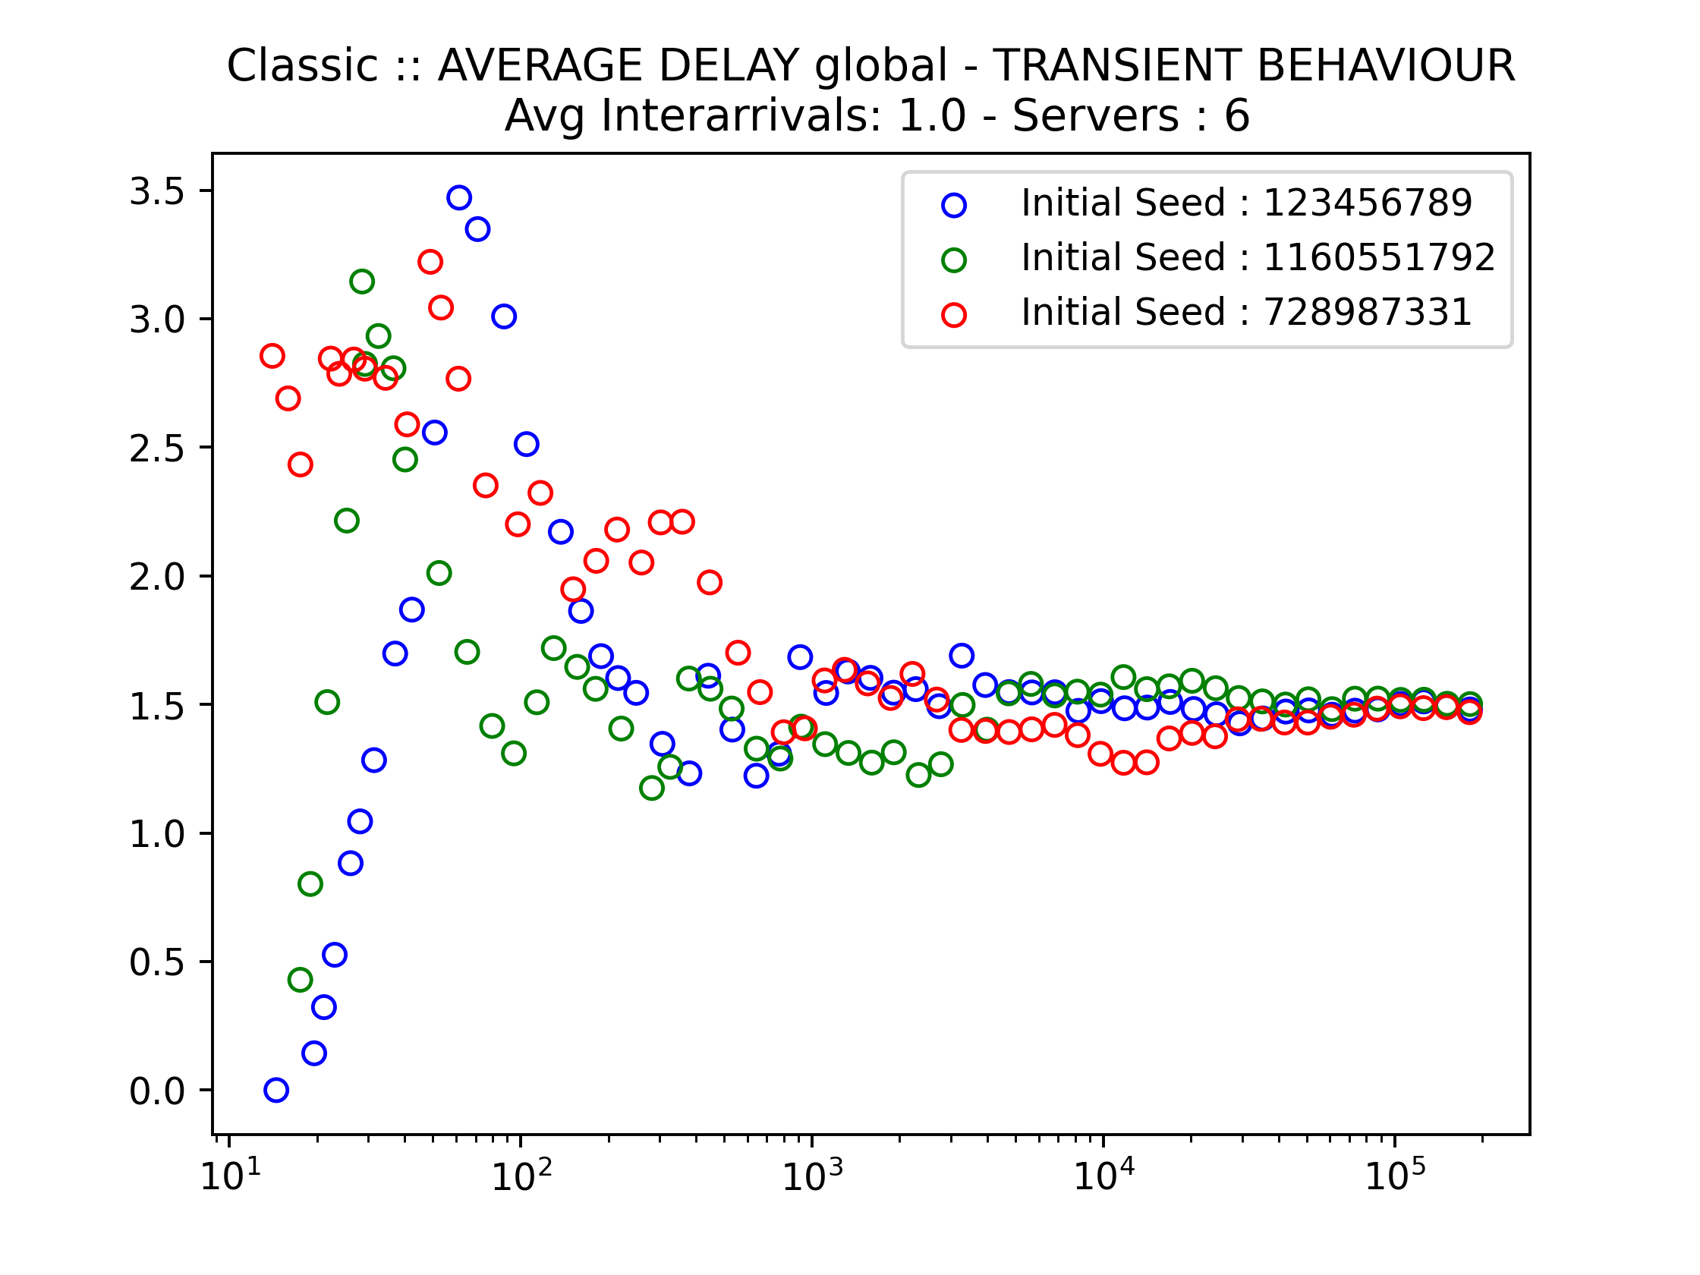
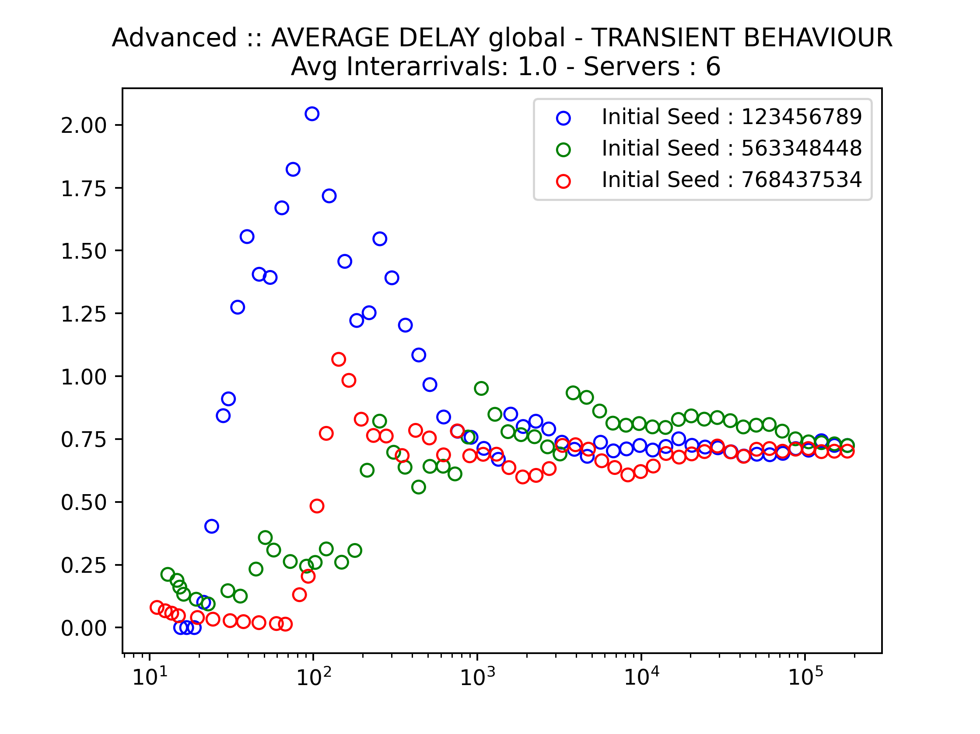
Analisi del comportamento transiente: Configurazione 4, Tempo medio di attesa globale.
FASCIA ORARIA | INTERARRIVO [min] | #SERVER
08.00 – 10.00 | 2.0 | 3
10.00 – 13.00 | 1.5 | 4
13.00 – 16.00 | 2.0 | 3
16.00 – 20.00 | 1.0 | 6
20.00 – 22.00 | 3.0 | 2

Slide 34
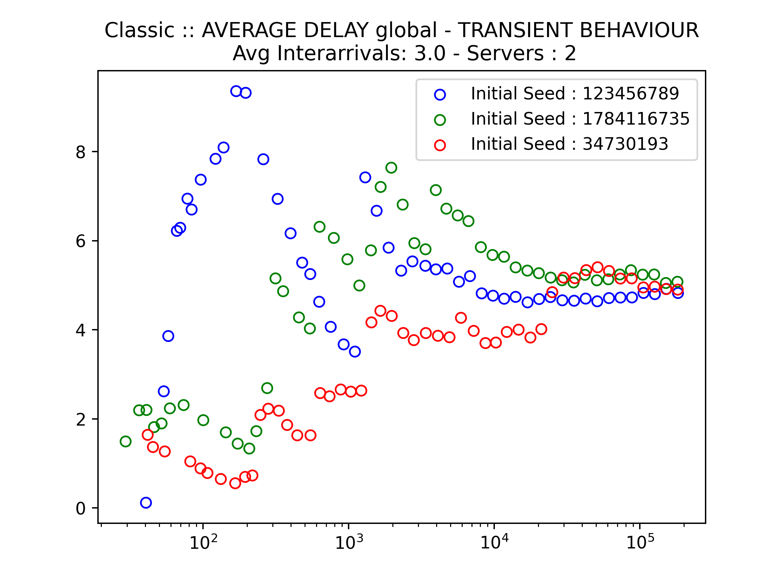
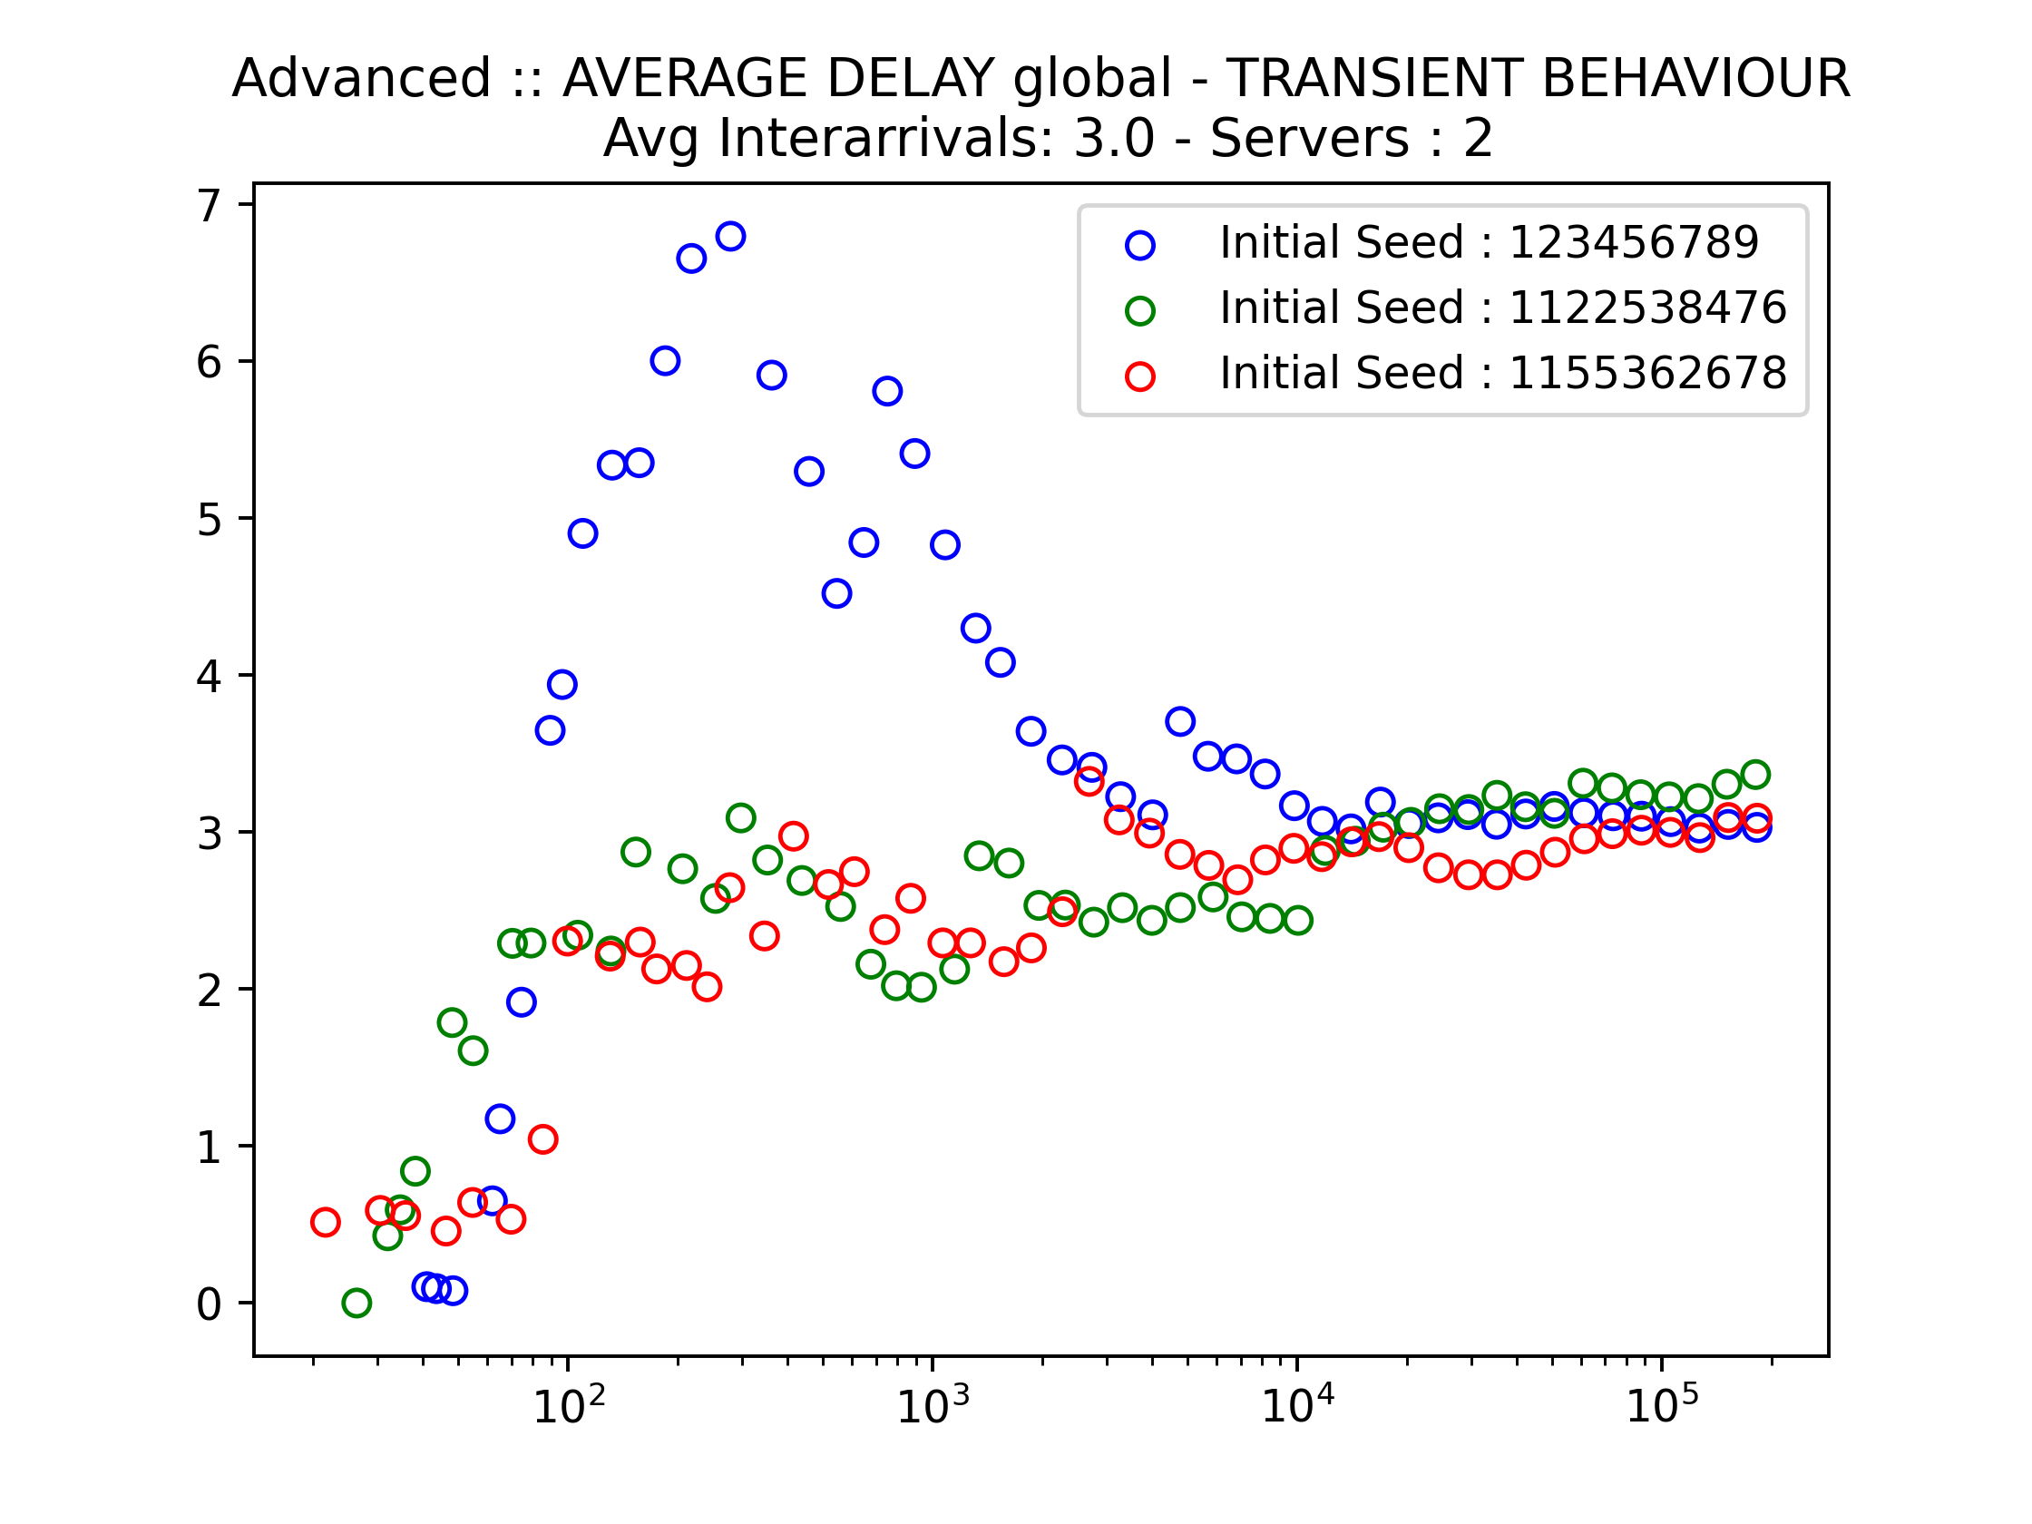
Analisi del comportamento transiente: Configurazione 5, Tempo medio di attesa globale.
FASCIA ORARIA | INTERARRIVO [min] | #SERVER
08.00 – 10.00 | 2.0 | 3
10.00 – 13.00 | 1.5 | 4
13.00 – 16.00 | 2.0 | 3
16.00 – 20.00 | 1.0 | 6
20.00 – 22.00 | 3.0 | 2

Slide 35
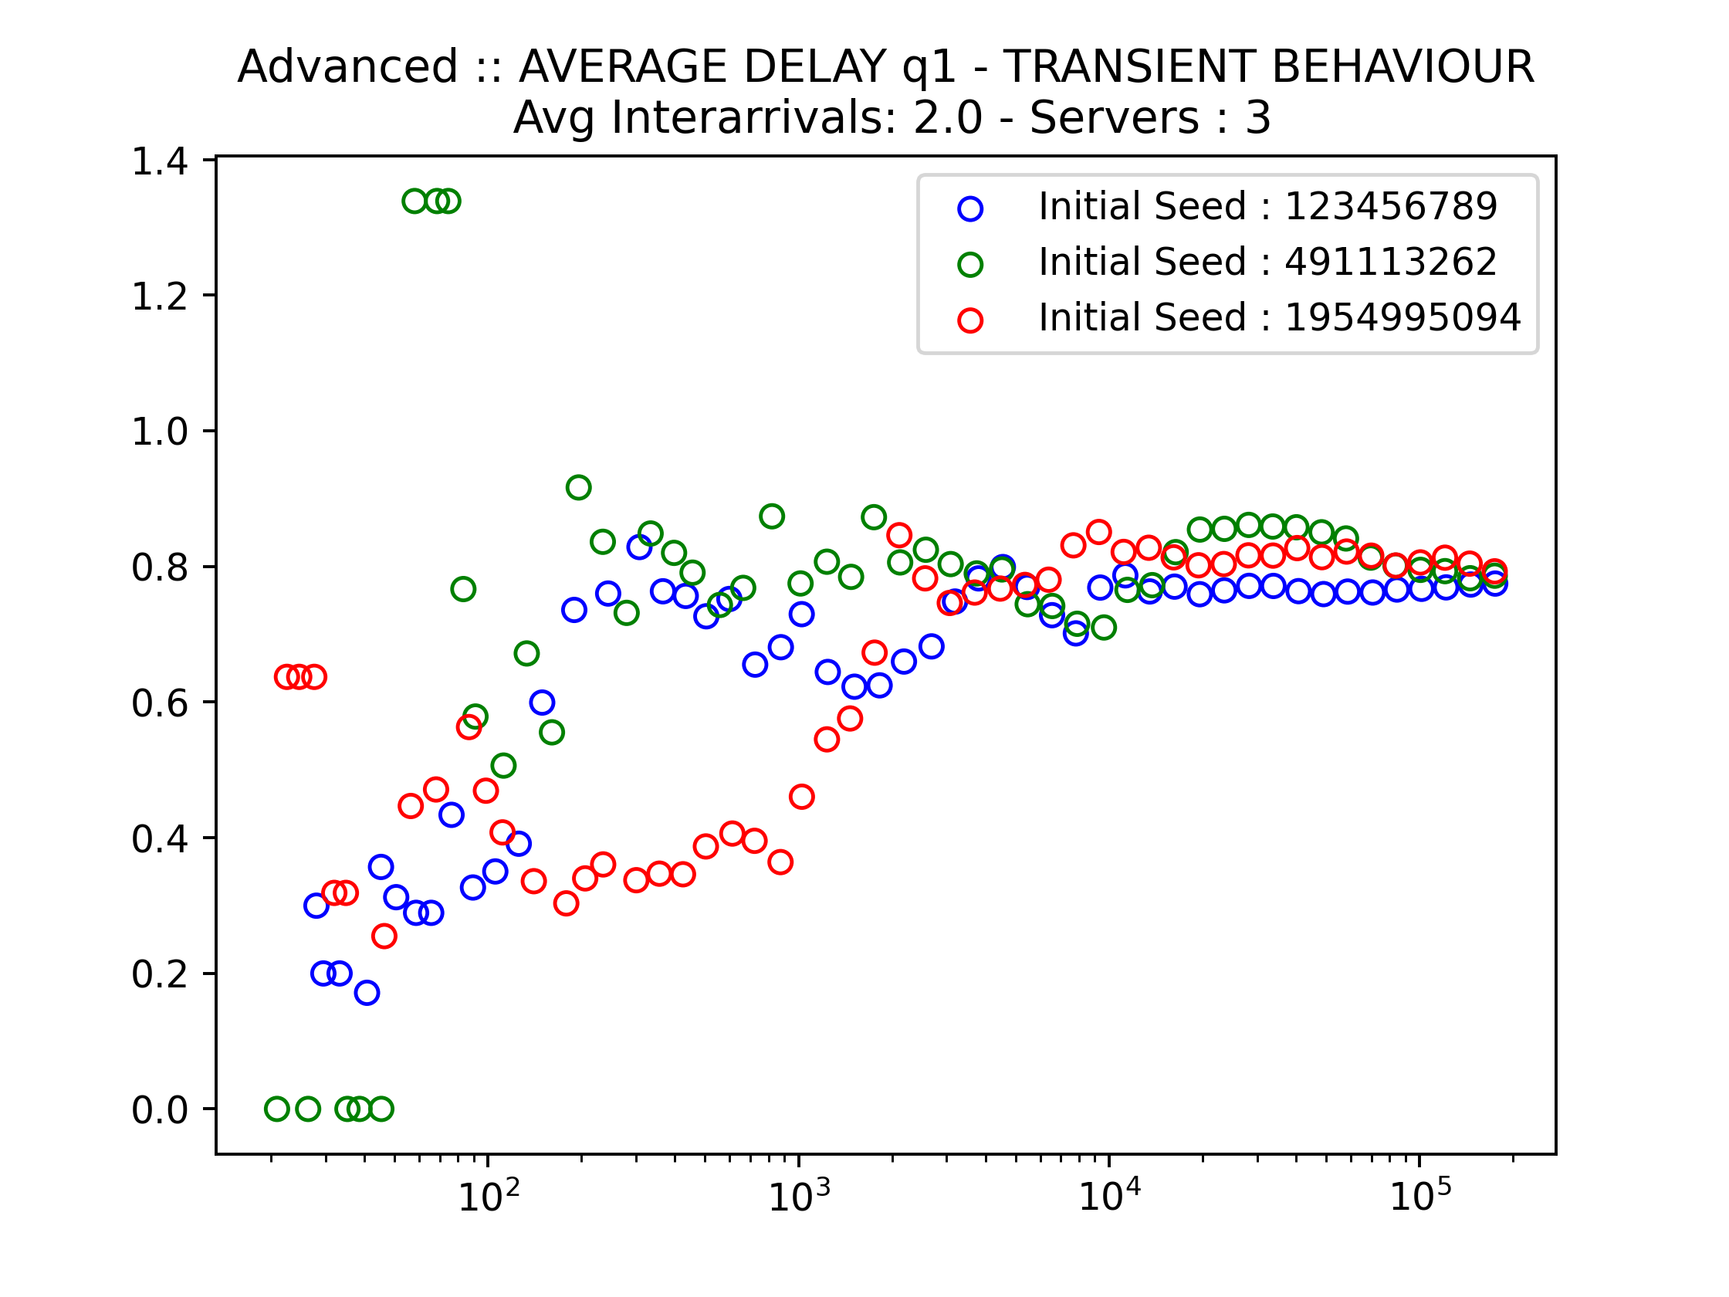
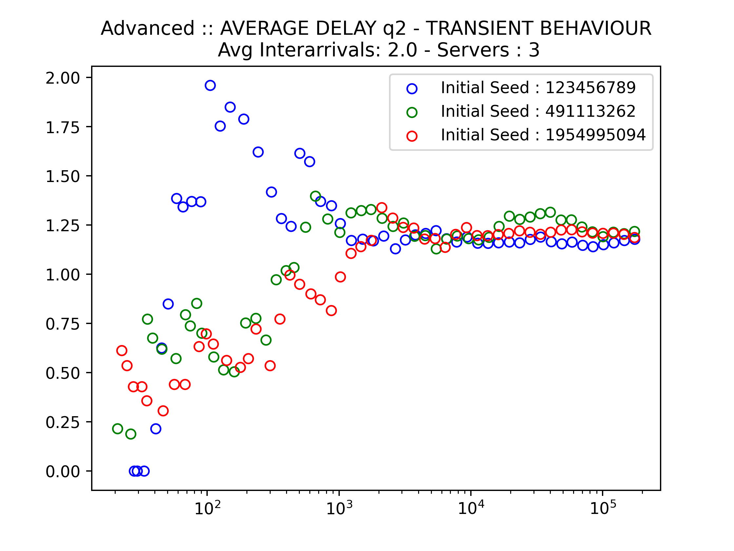
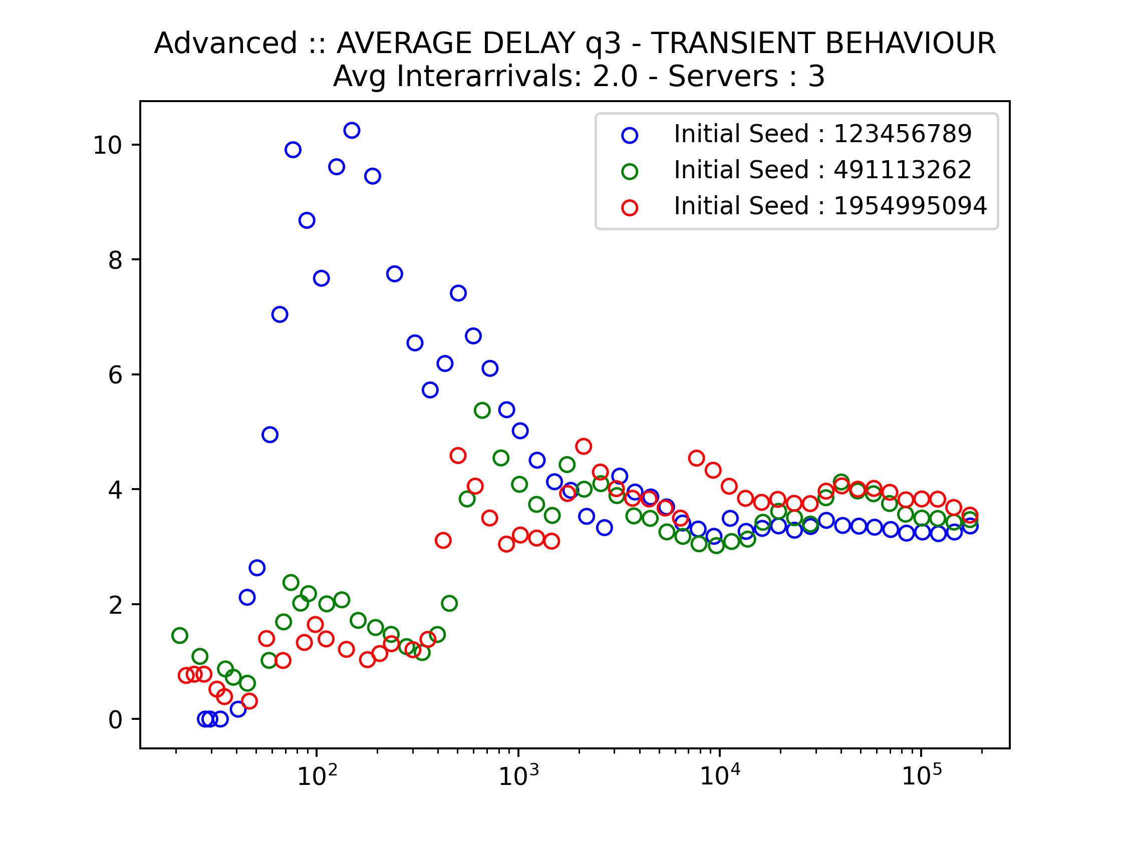
Analisi del comportamento transiente: Configurazione 1 e 3, Tempi medi di attesa locali.
FASCIA ORARIA | INTERARRIVO [min] | #SERVER
08.00 – 10.00 | 2.0 | 3
10.00 – 13.00 | 1.5 | 4
13.00 – 16.00 | 2.0 | 3
16.00 – 20.00 | 1.0 | 6
20.00 – 22.00 | 3.0 | 2

Slide 36
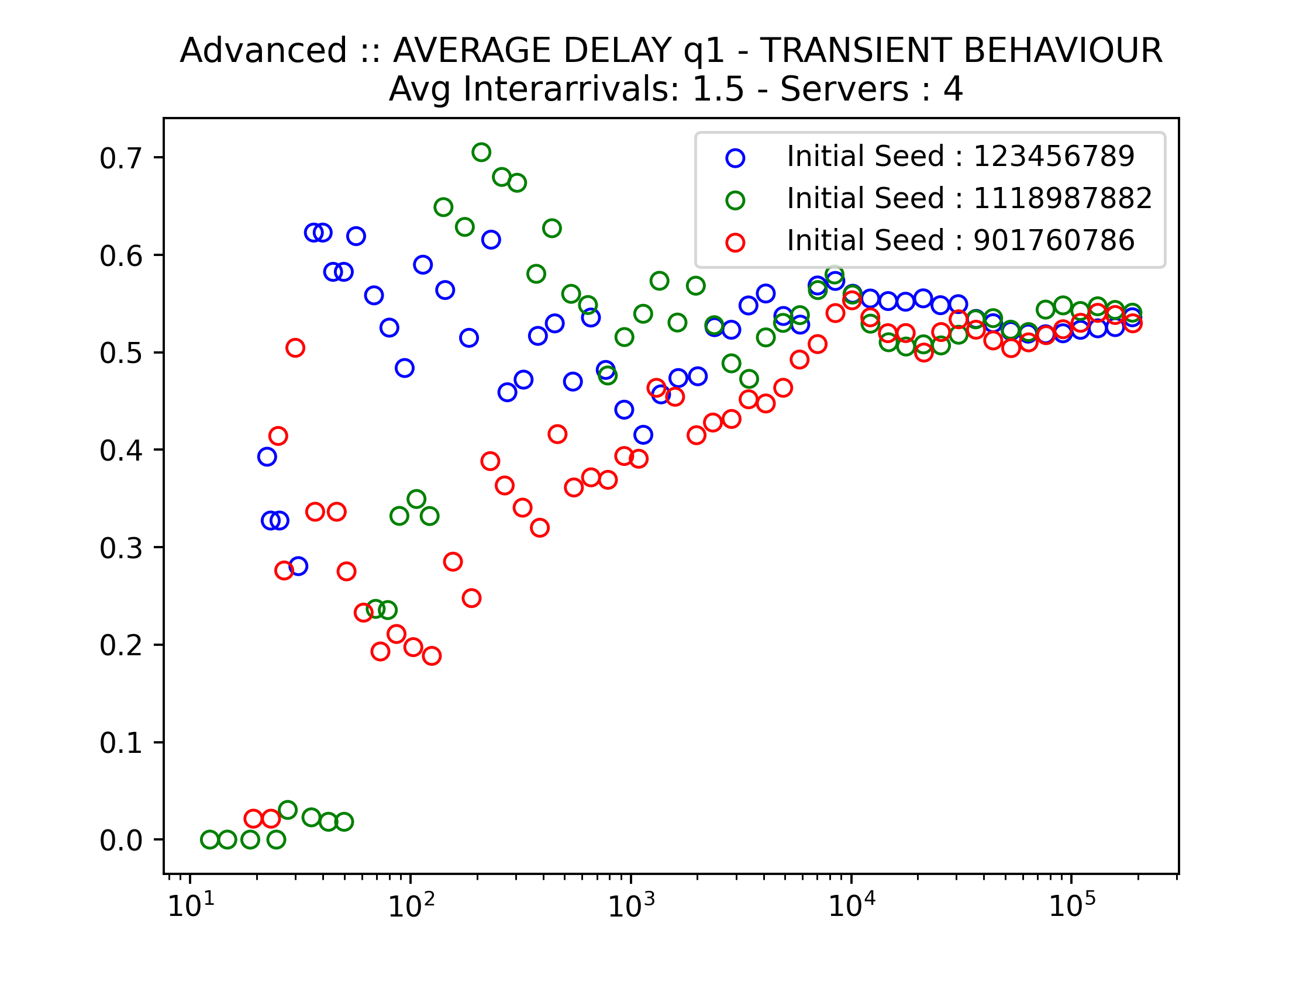
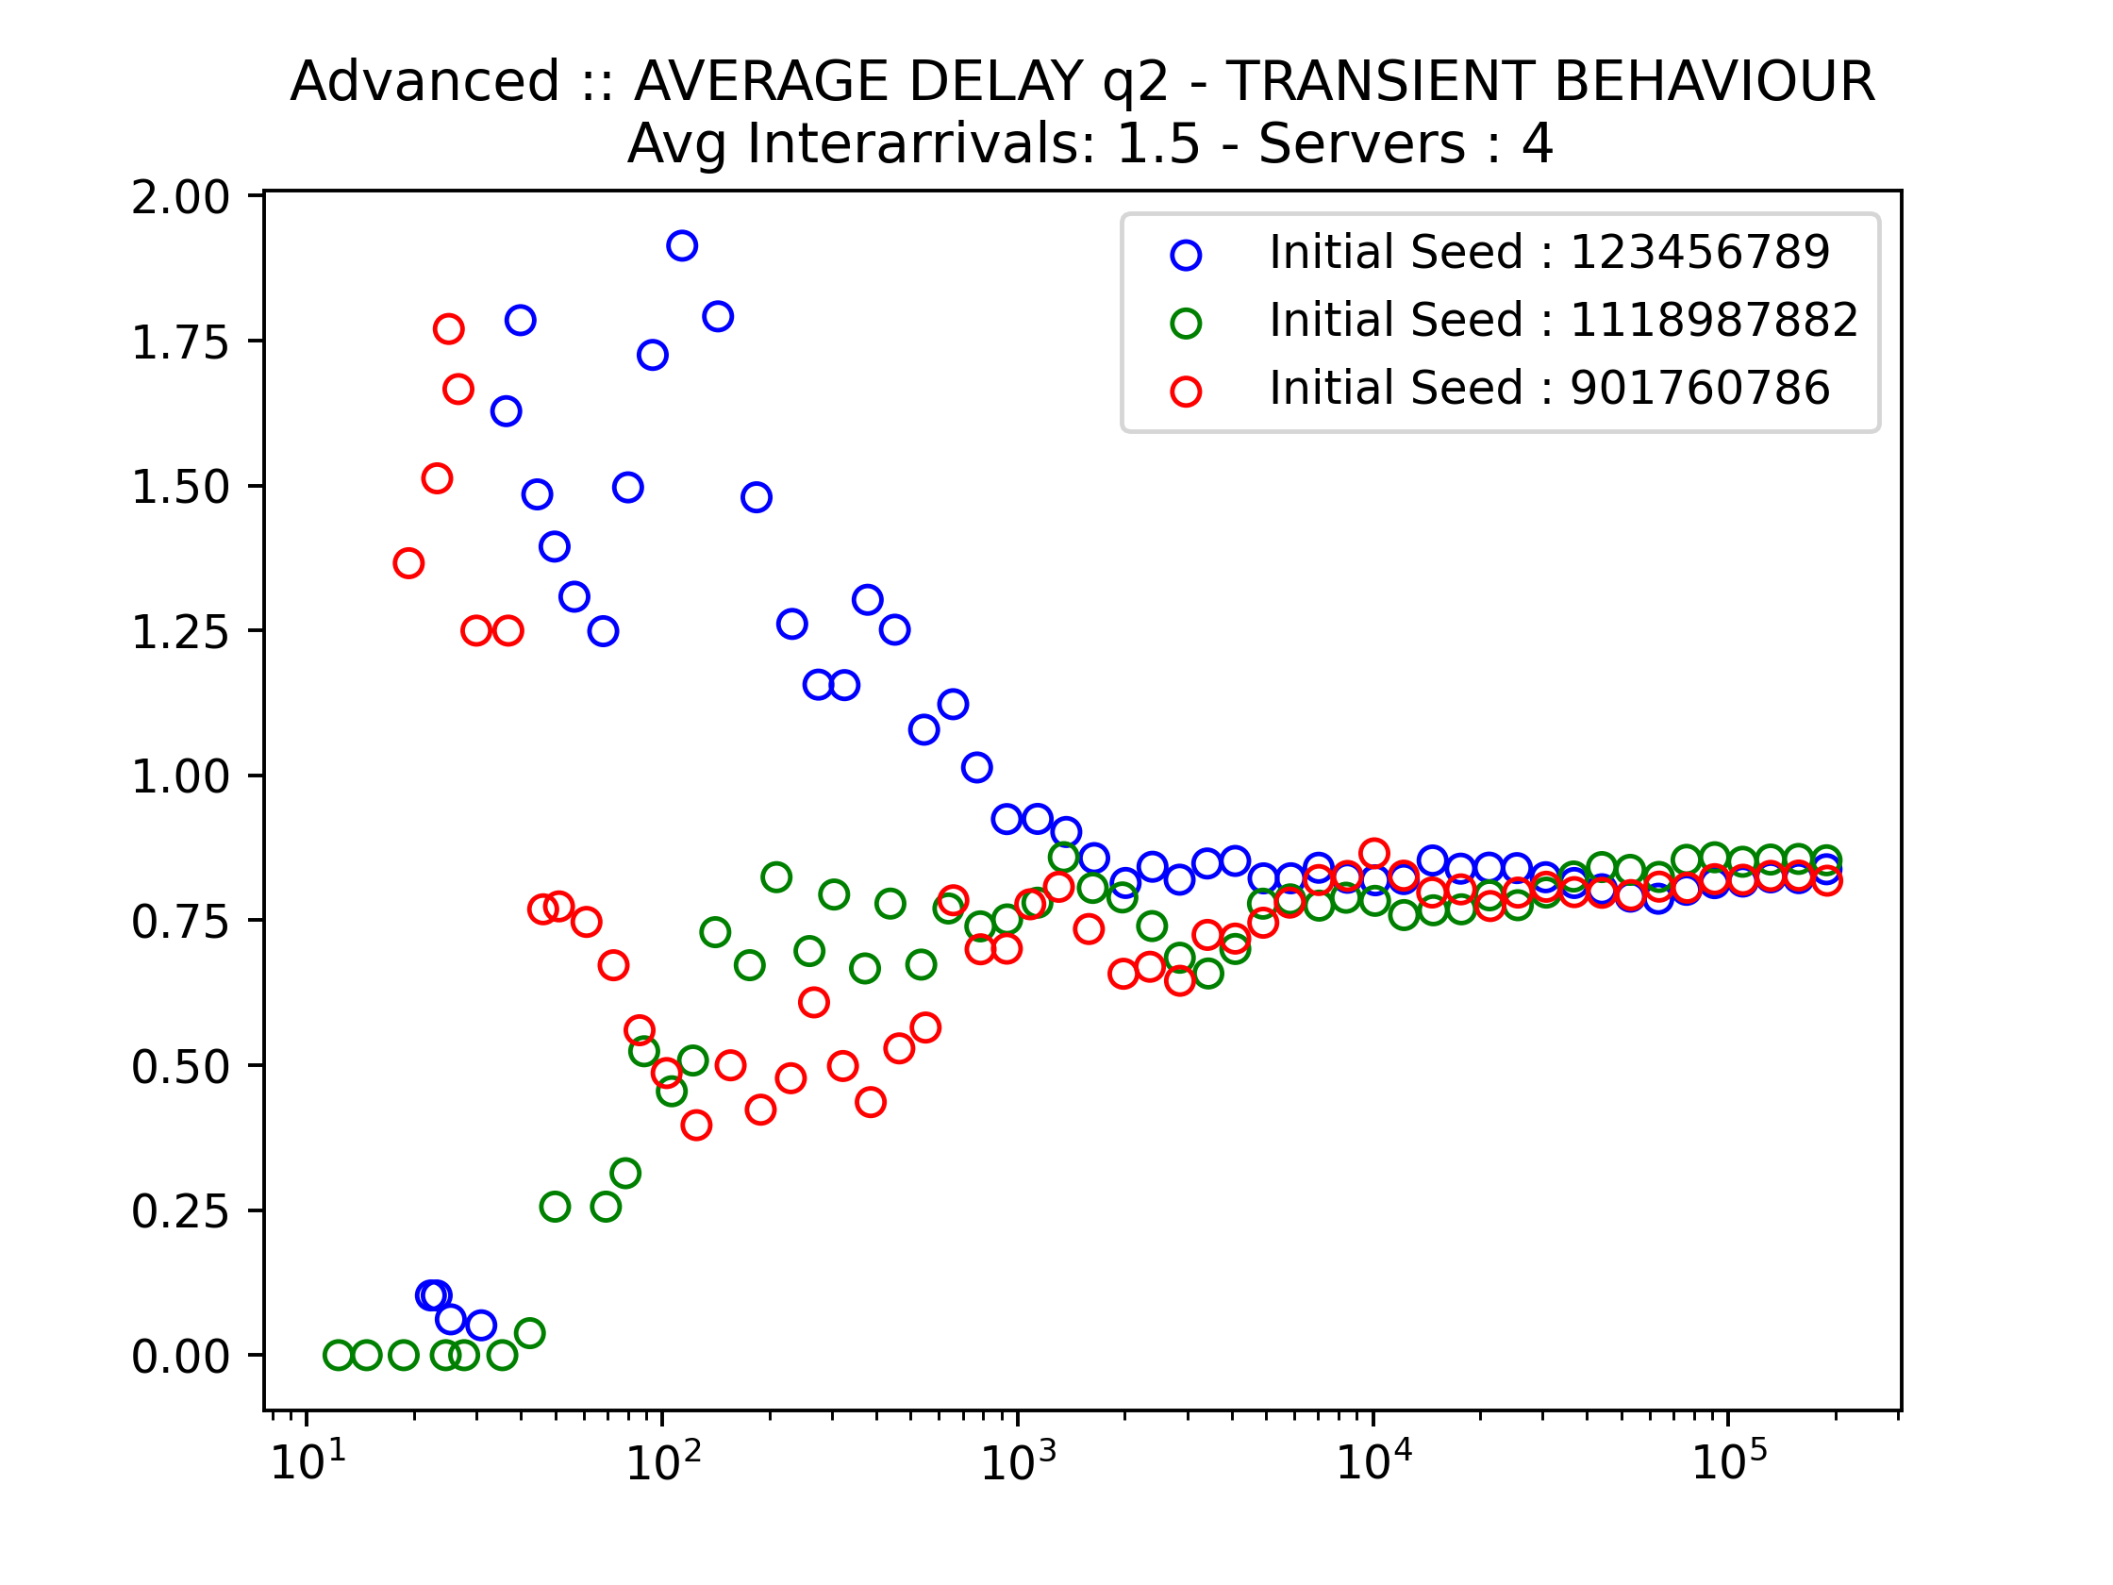
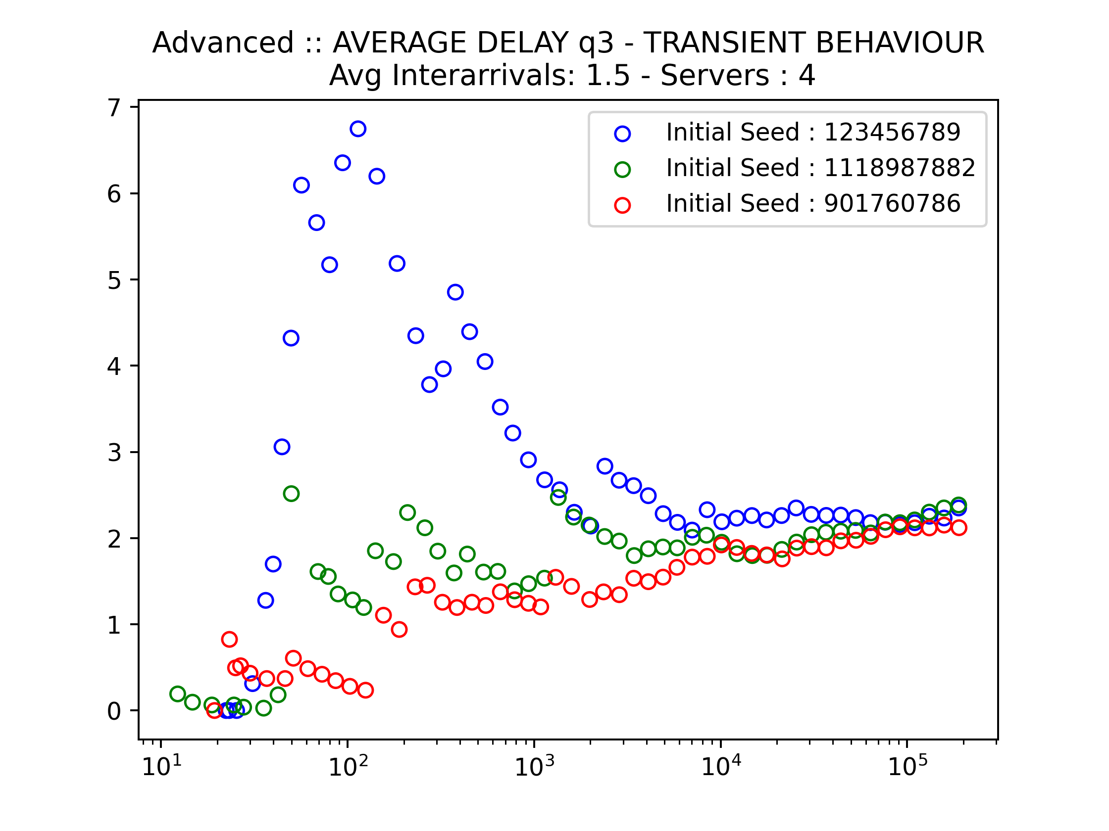
Analisi del comportamento transiente: Configurazione 2, Tempi medi di attesa locali.
FASCIA ORARIA | INTERARRIVO [min] | #SERVER
08.00 – 10.00 | 2.0 | 3
10.00 – 13.00 | 1.5 | 4
13.00 – 16.00 | 2.0 | 3
16.00 – 20.00 | 1.0 | 6
20.00 – 22.00 | 3.0 | 2

Slide 37
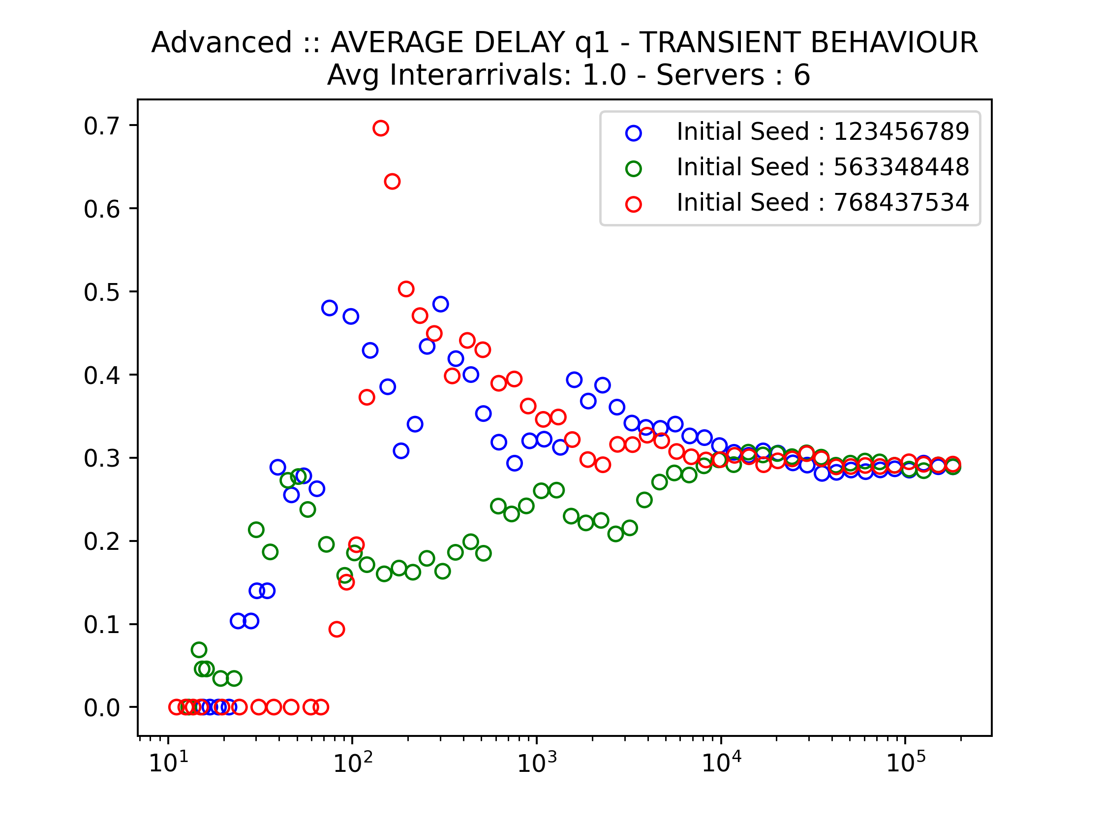
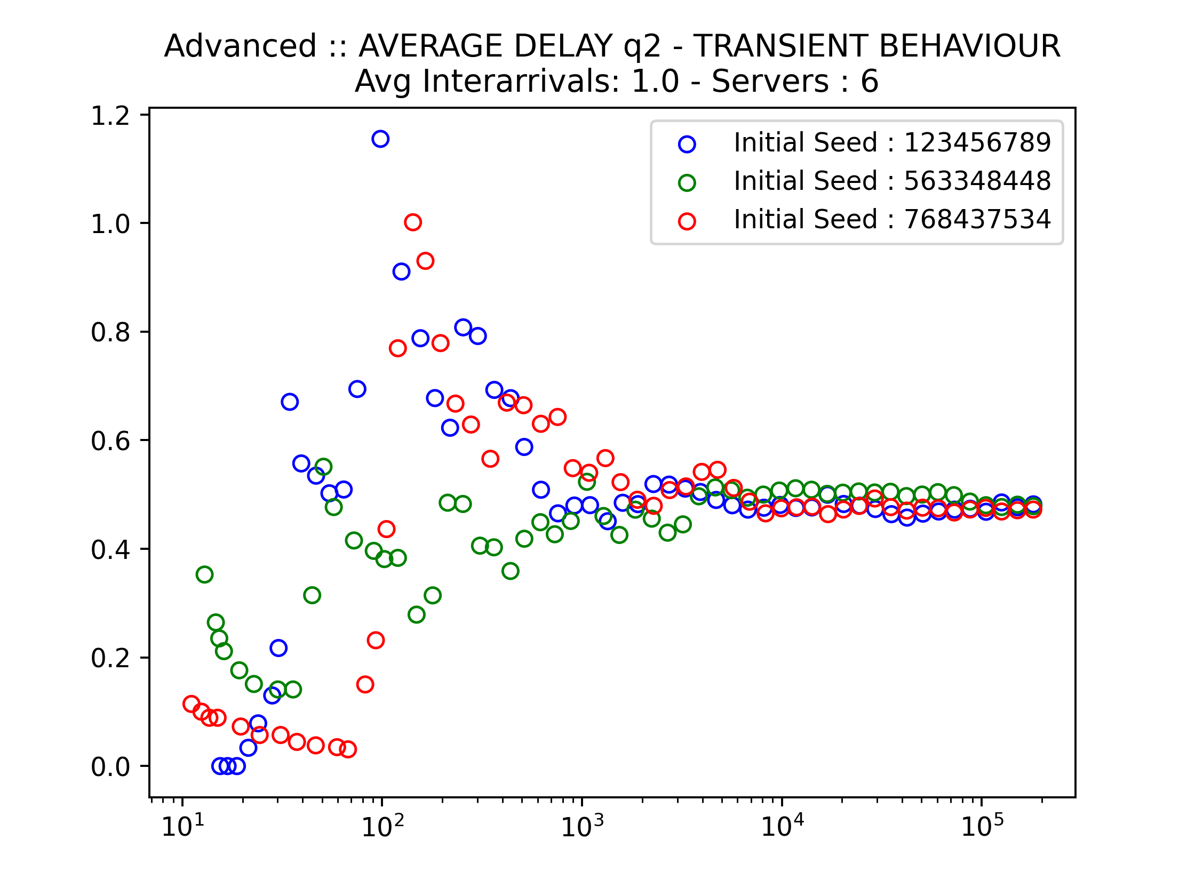
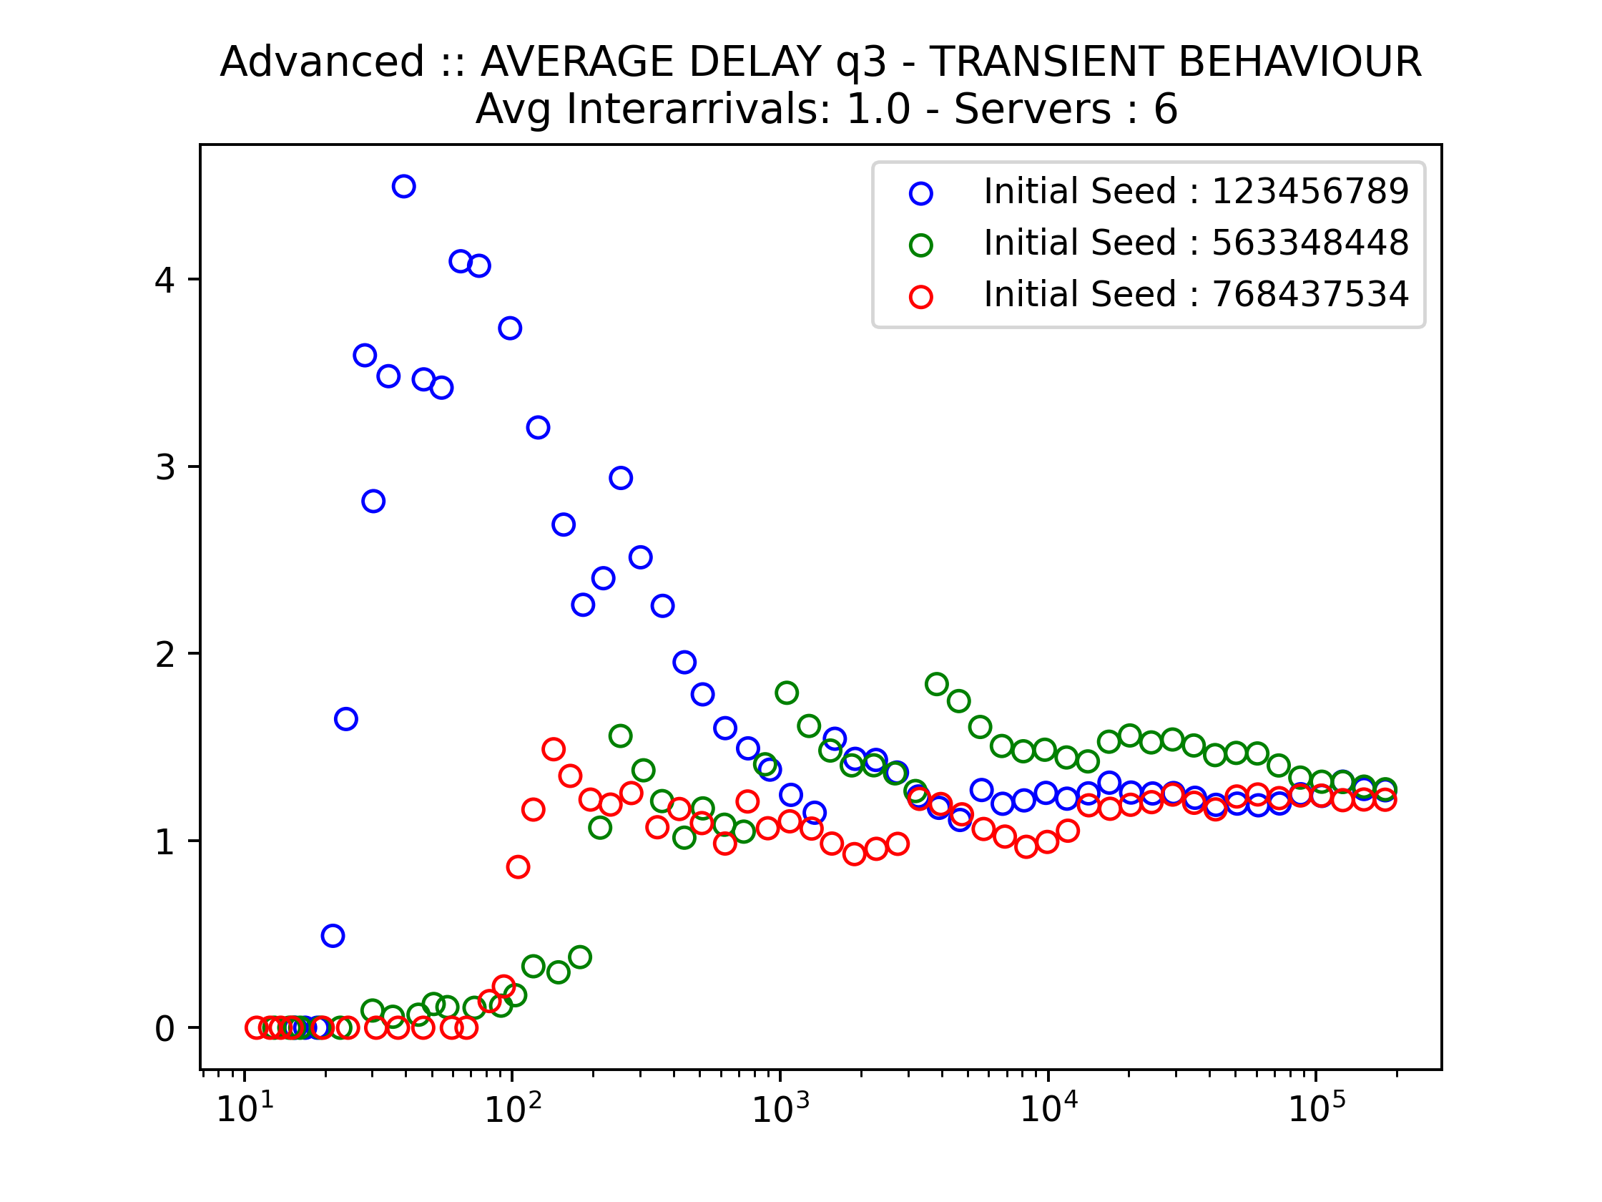
Analisi del comportamento transiente: Configurazione 4, Tempi medi di attesa locali.
FASCIA ORARIA | INTERARRIVO [min] | #SERVER
08.00 – 10.00 | 2.0 | 3
10.00 – 13.00 | 1.5 | 4
13.00 – 16.00 | 2.0 | 3
16.00 – 20.00 | 1.0 | 6
20.00 – 22.00 | 3.0 | 2

Slide 38
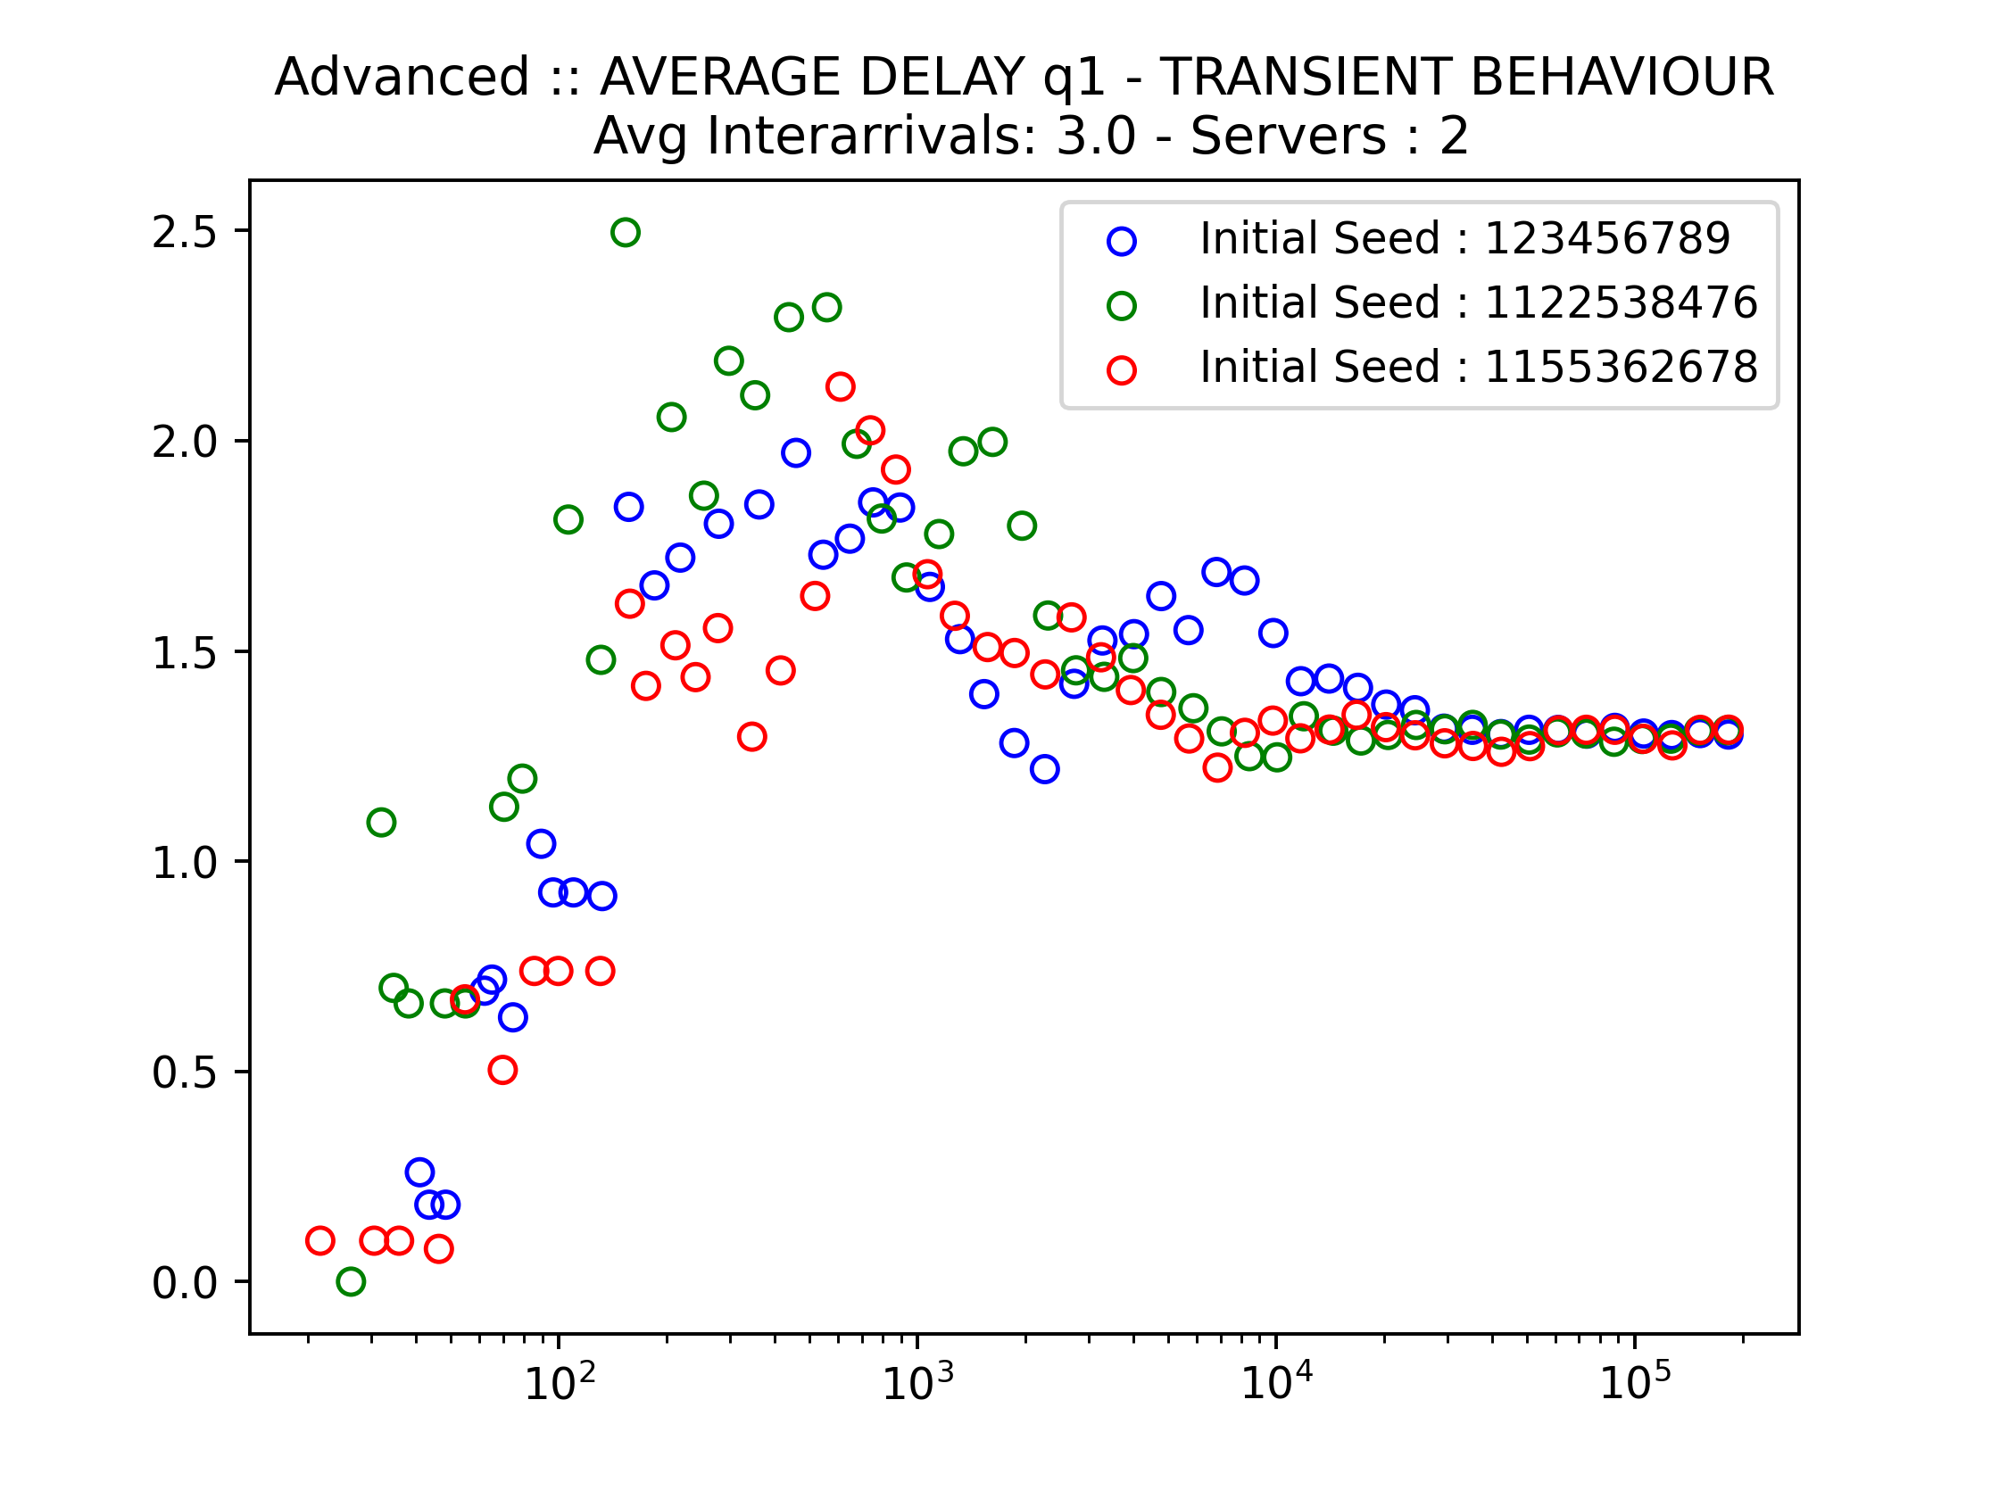
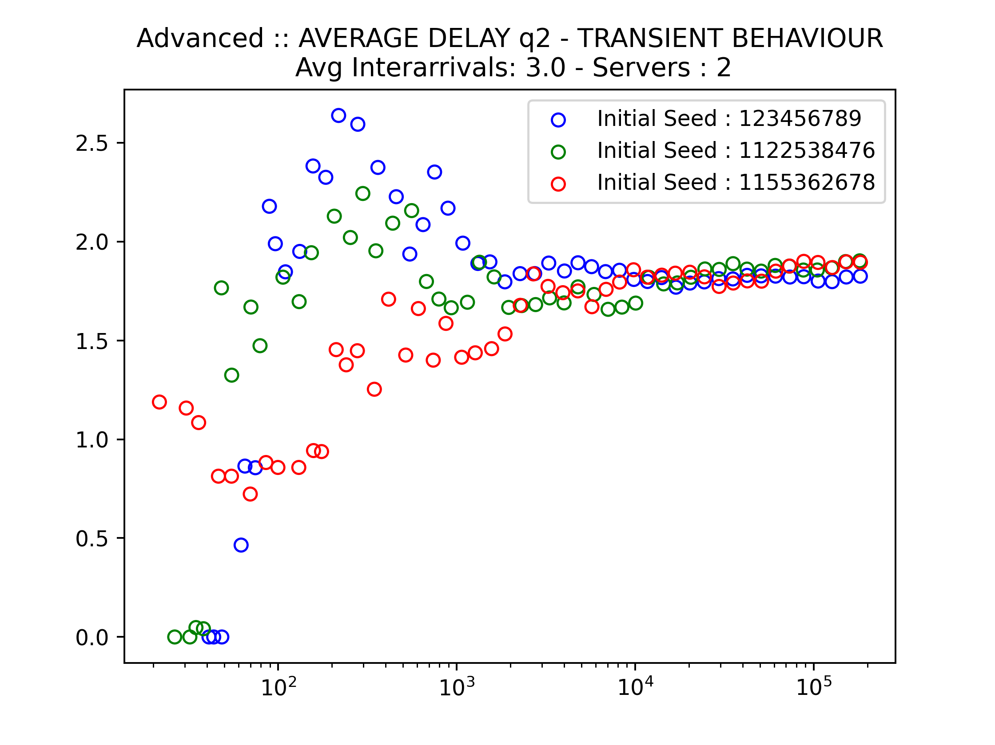
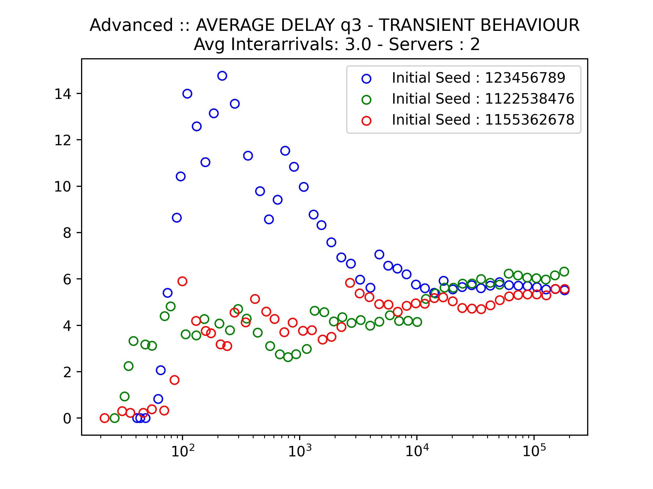
Analisi del comportamento transiente: Configurazione 5, Tempi medi di attesa locali.
FASCIA ORARIA | INTERARRIVO [min] | #SERVER
08.00 – 10.00 | 2.0 | 3
10.00 – 13.00 | 1.5 | 4
13.00 – 16.00 | 2.0 | 3
16.00 – 20.00 | 1.0 | 6
20.00 – 22.00 | 3.0 | 2

Slide 39
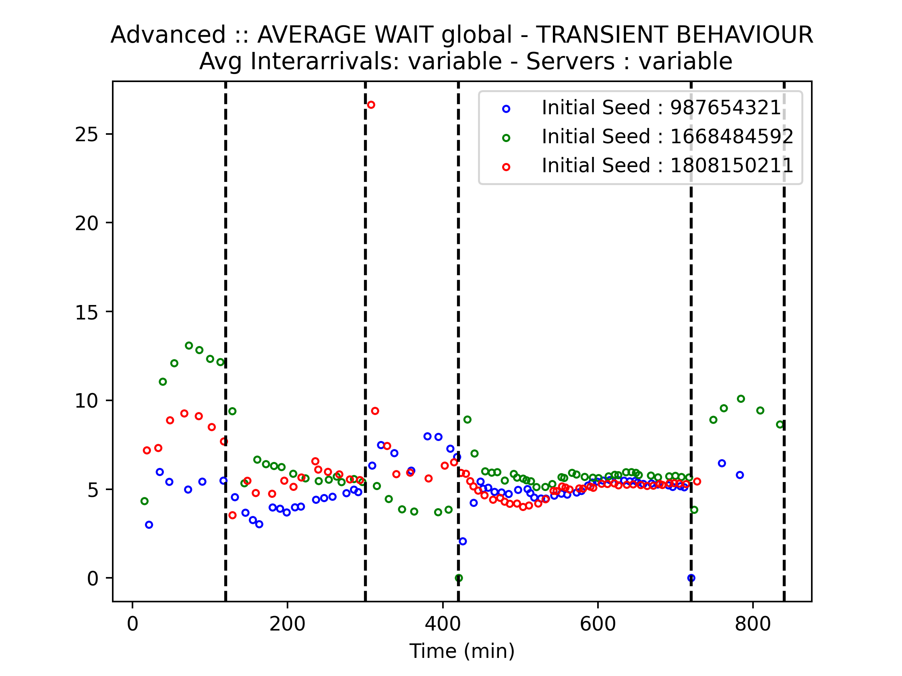
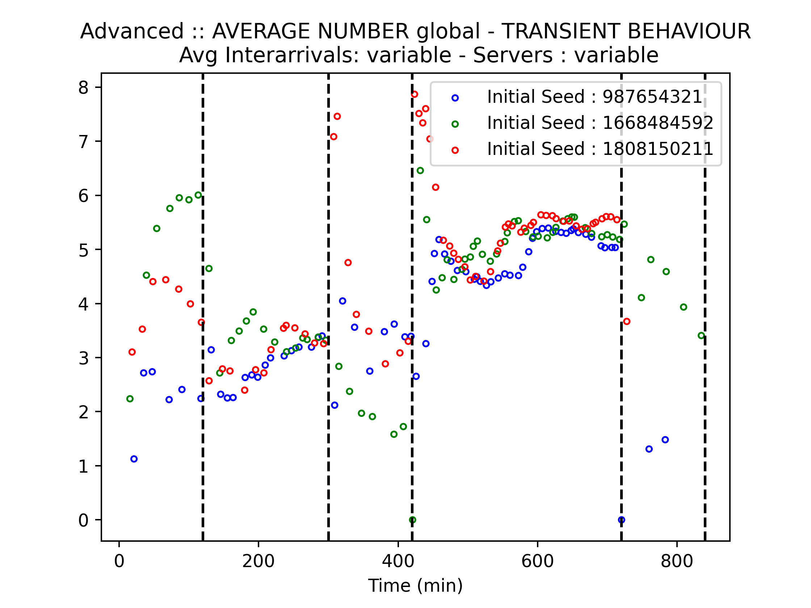
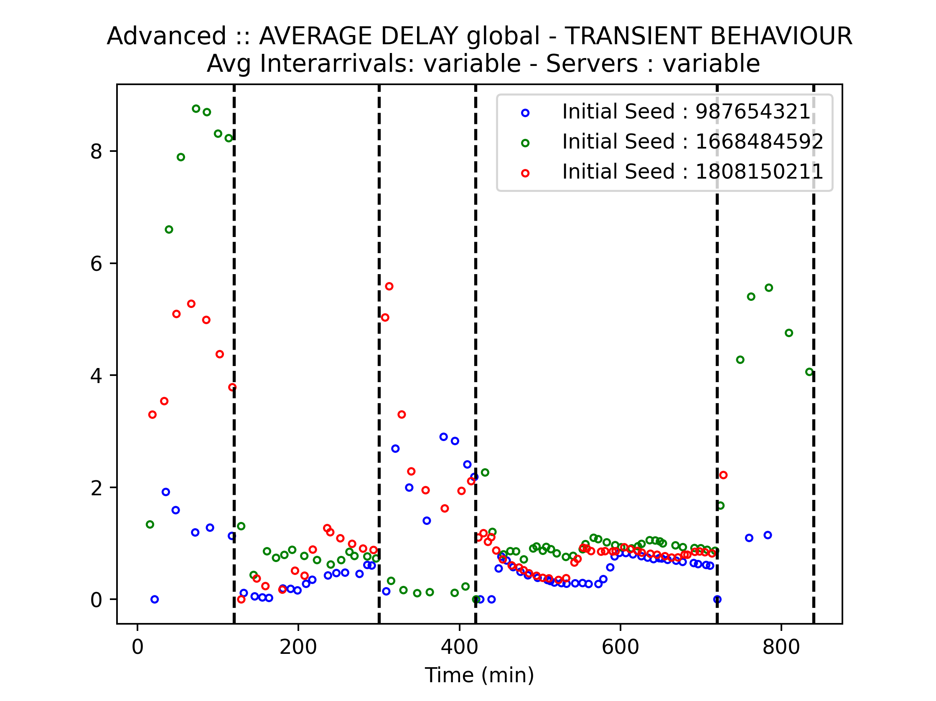
Analisi del comportamento transiente: Andamento delle prestazioni globali nelle varie fasce orarie.
FASCIA ORARIA | INTERARRIVO [min] | #SERVER
08.00 – 10.00 | 2.0 | 3
10.00 – 13.00 | 1.5 | 4
13.00 – 16.00 | 2.0 | 3
16.00 – 20.00 | 1.0 | 6
20.00 – 22.00 | 3.0 | 2

Slide 40
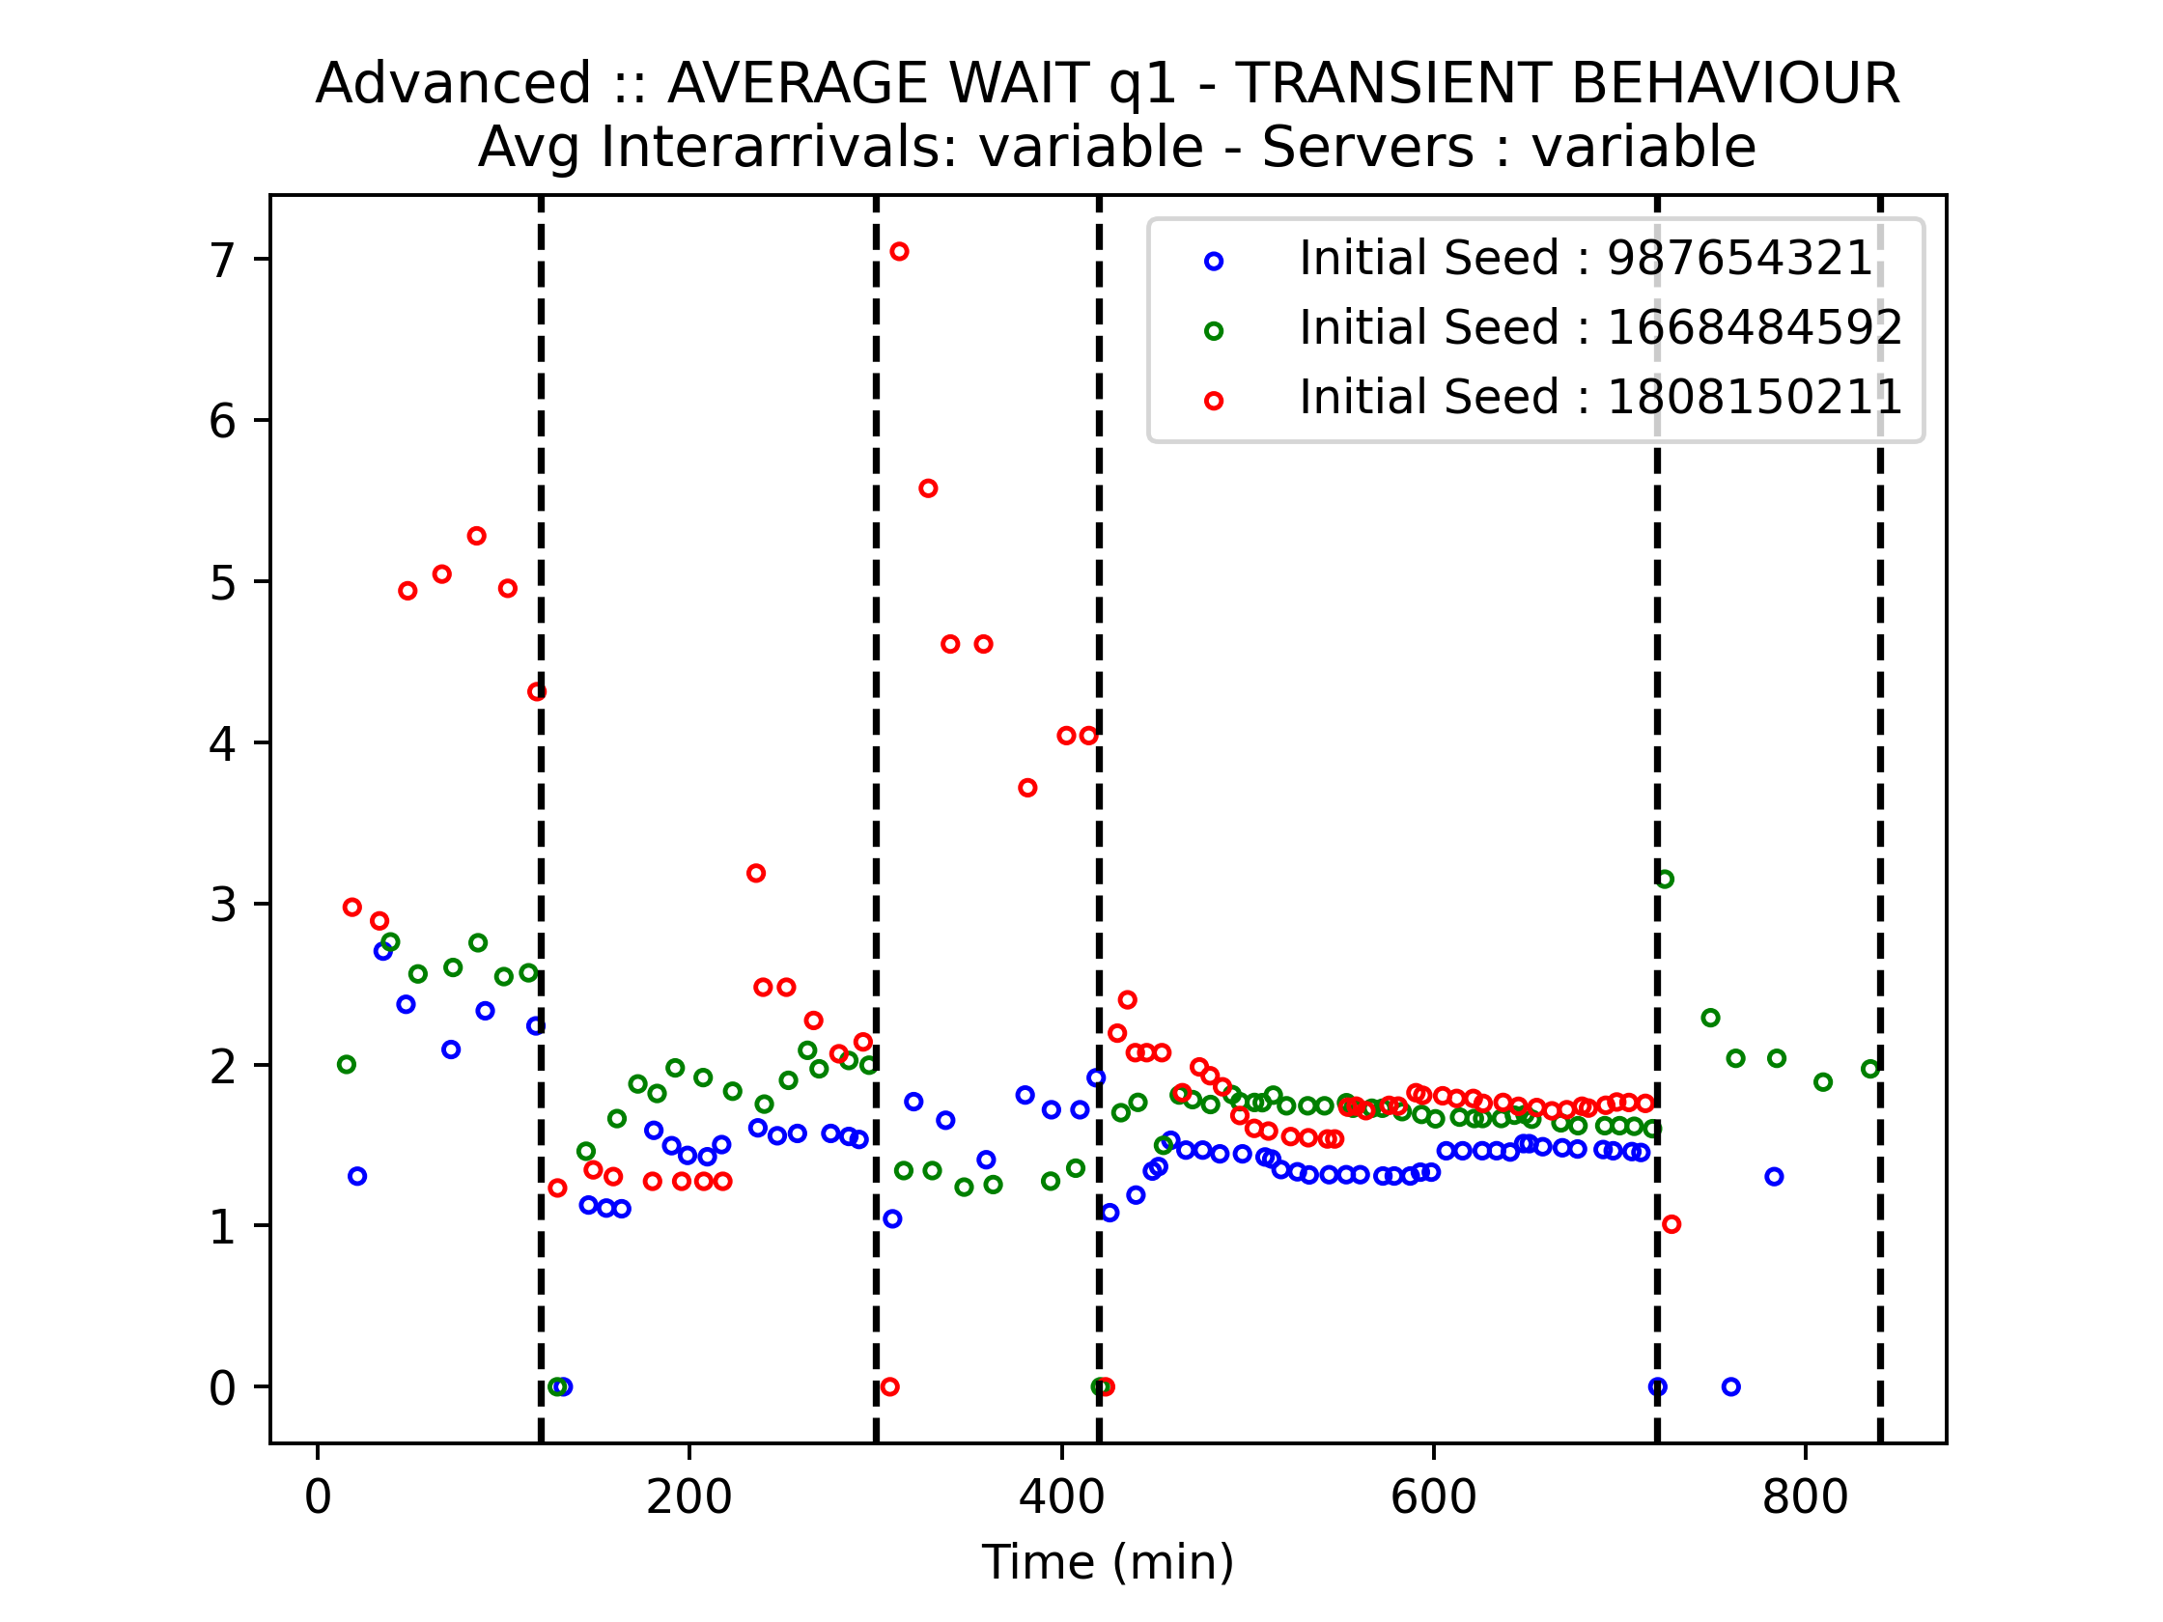
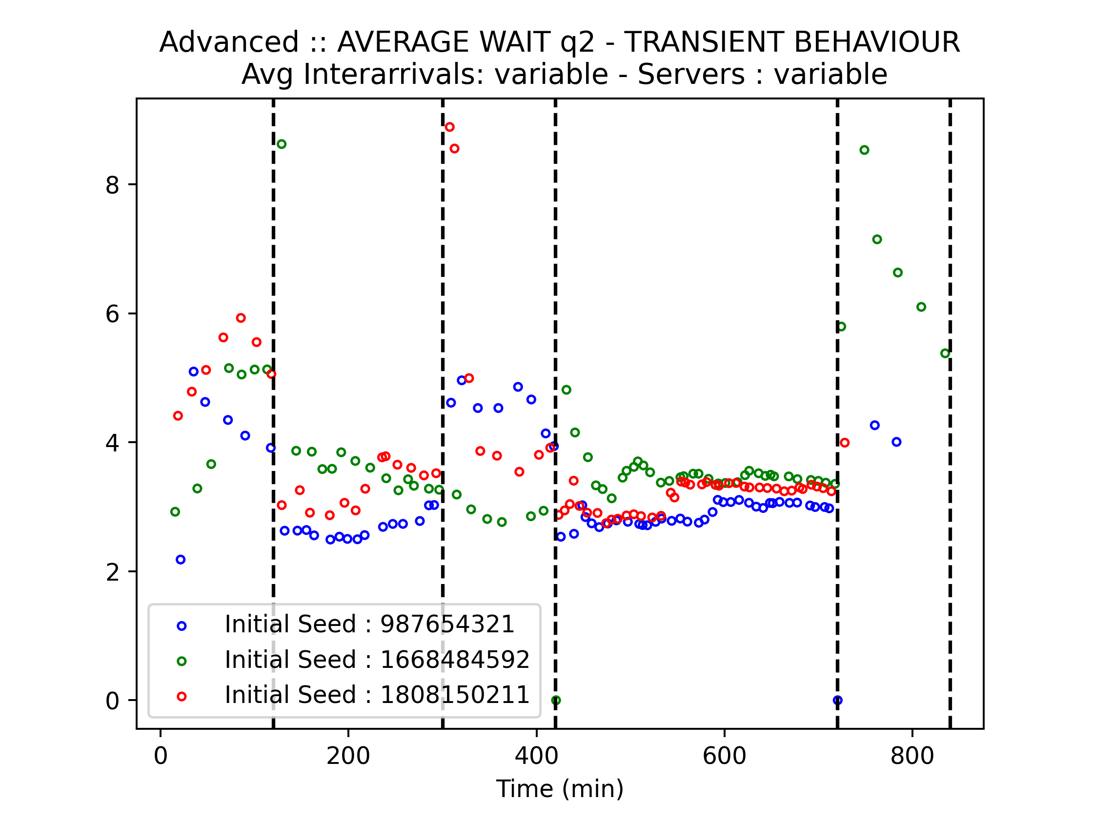
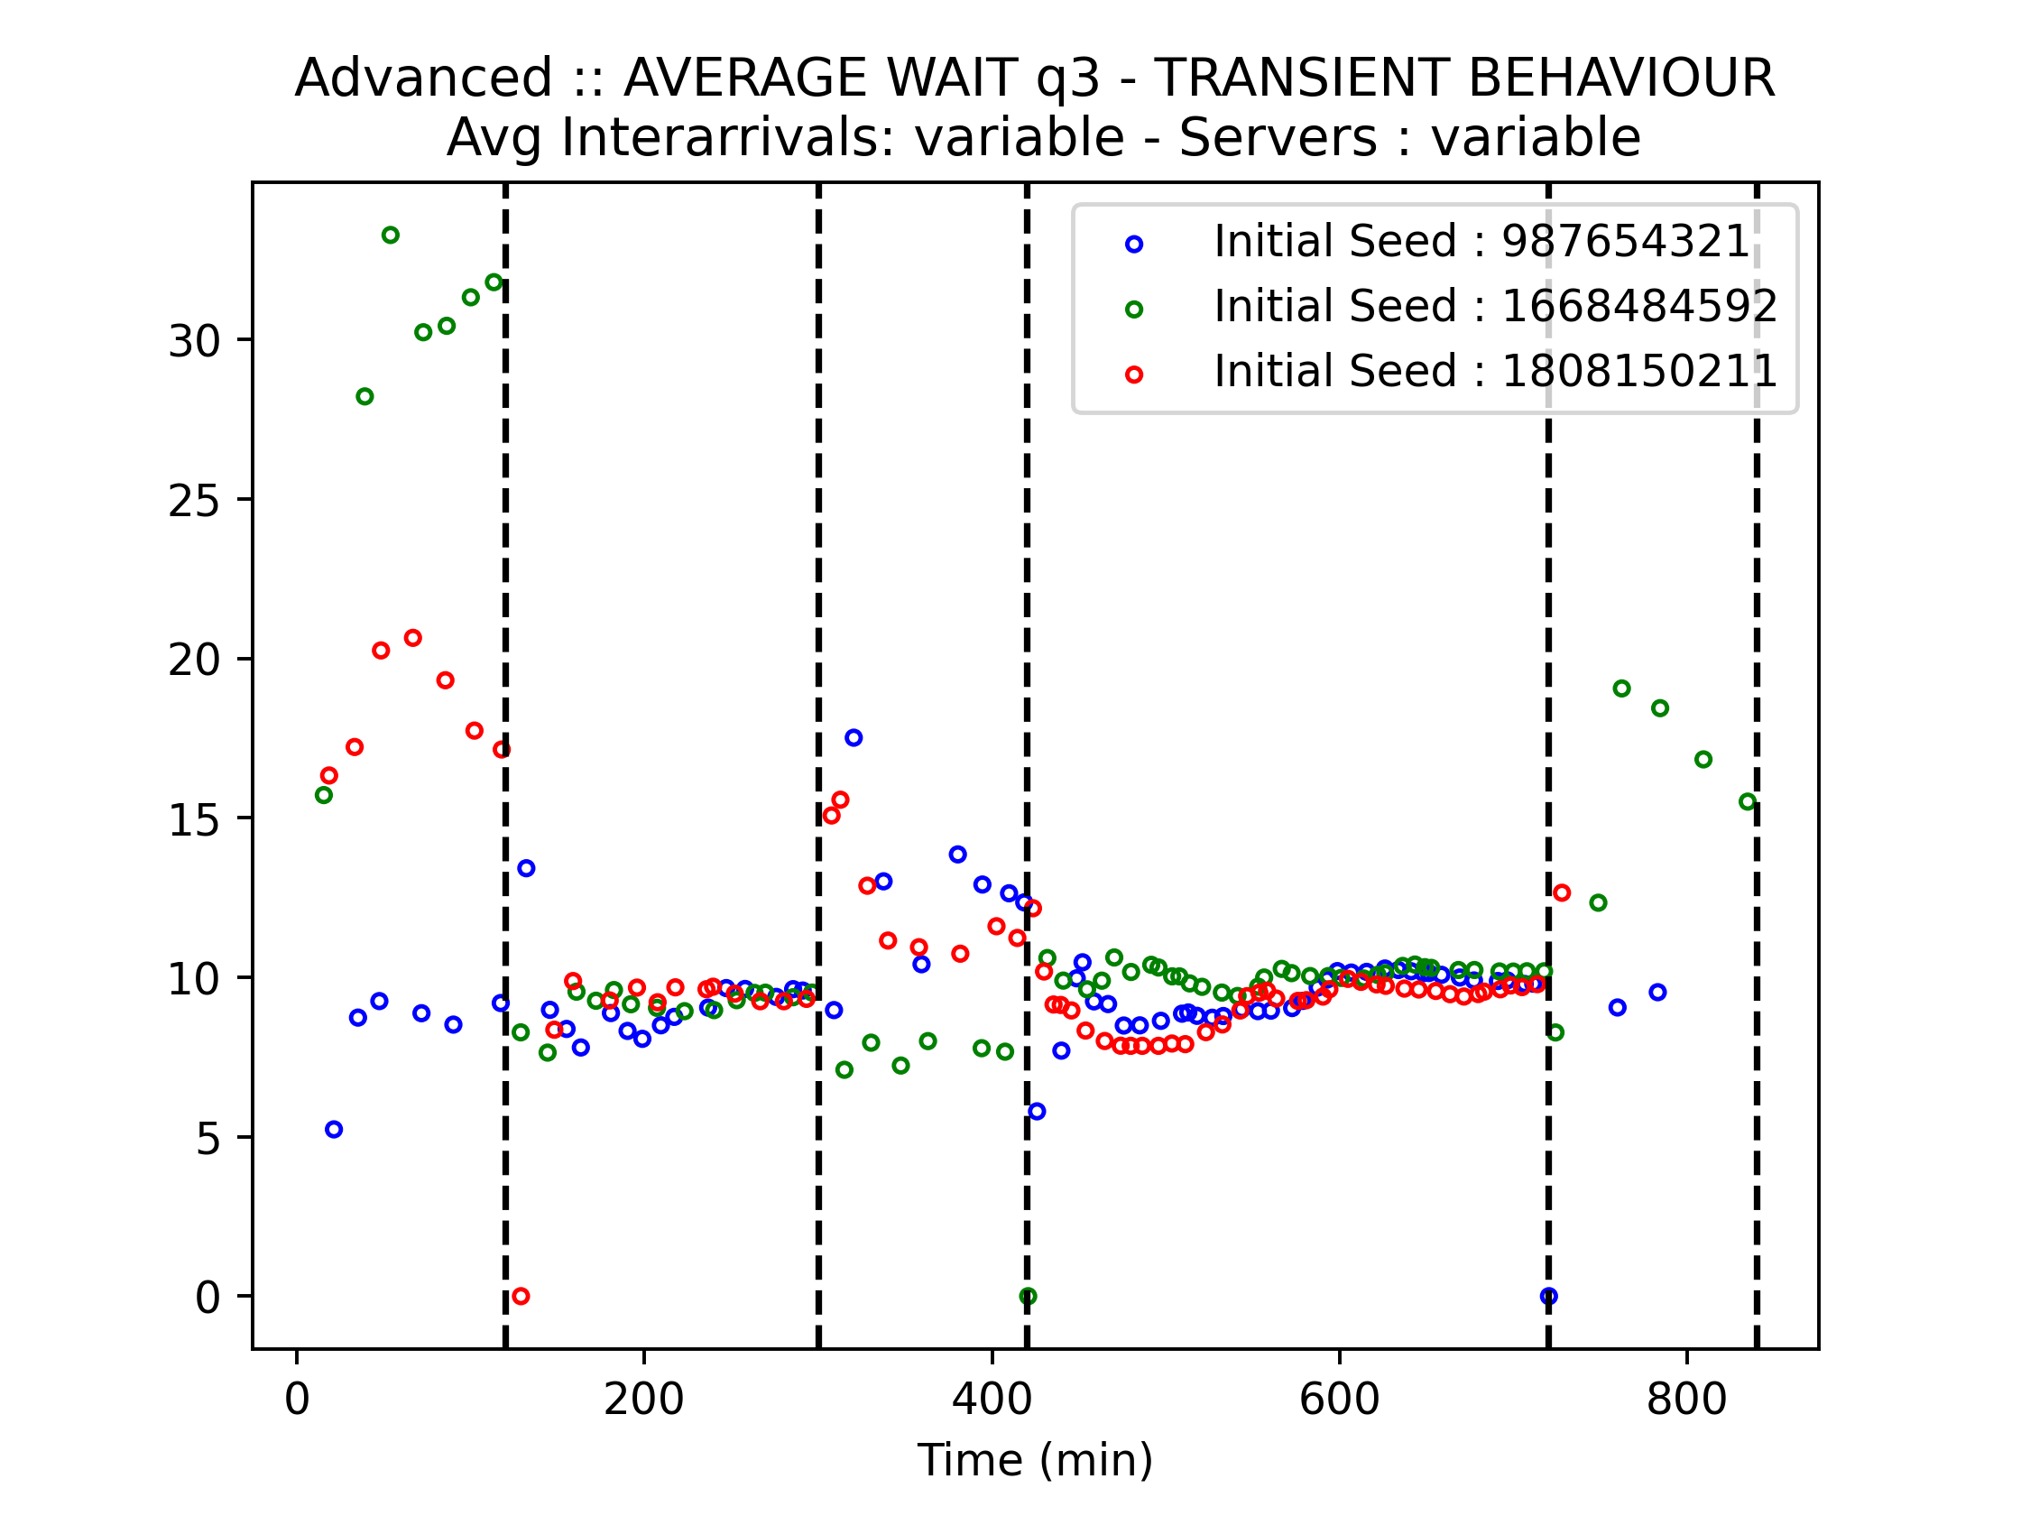
Analisi del comportamento transiente: Andamento delle prestazioni locali nelle varie fasce orarie.
FASCIA ORARIA | INTERARRIVO [min] | #SERVER
08.00 – 10.00 | 2.0 | 3
10.00 – 13.00 | 1.5 | 4
13.00 – 16.00 | 2.0 | 3
16.00 – 20.00 | 1.0 | 6
20.00 – 22.00 | 3.0 | 2

Slide 41
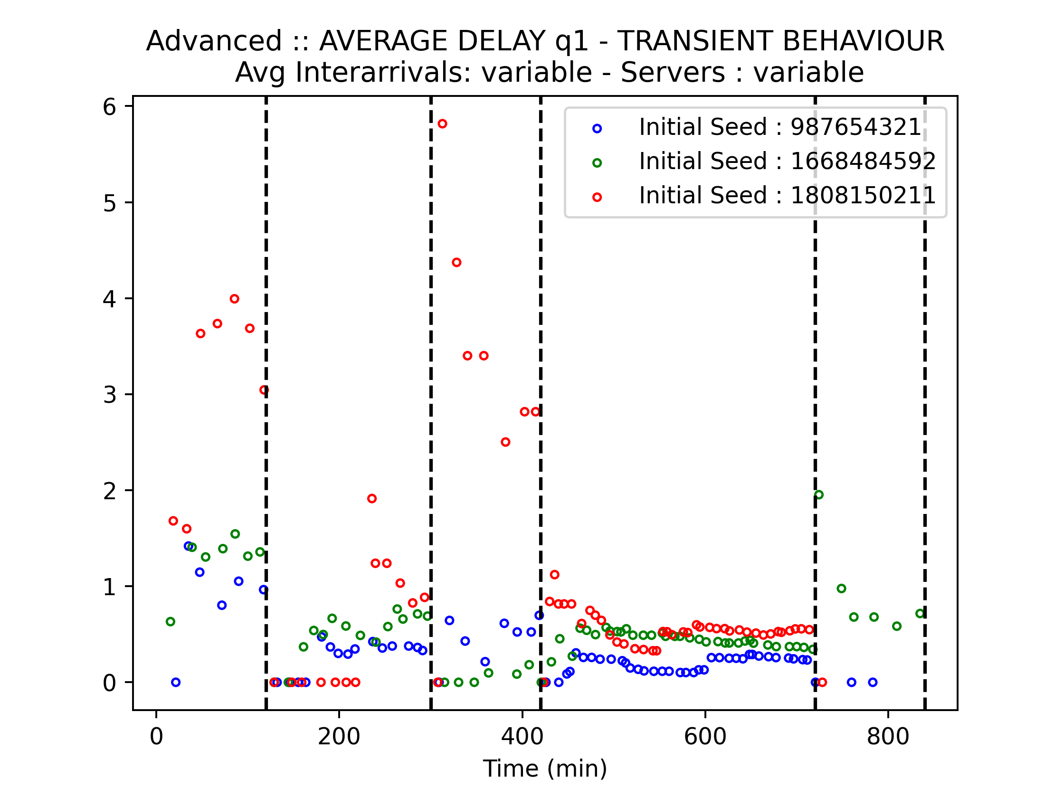
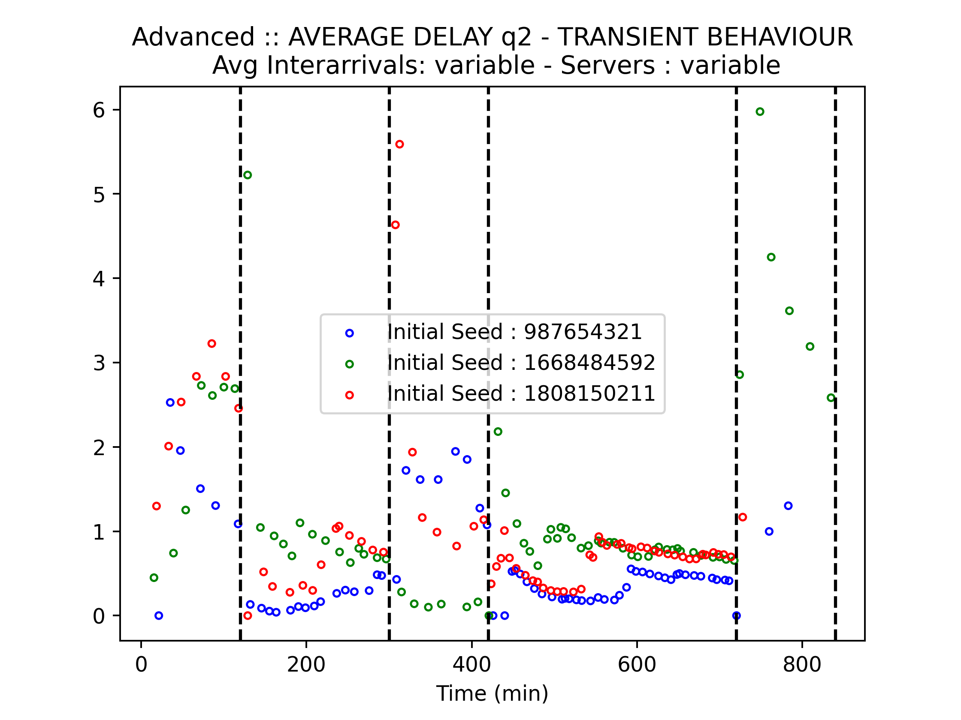

Analisi del comportamento transiente: Andamento delle prestazioni locali nelle varie fasce orarie.
FASCIA ORARIA | INTERARRIVO [min] | #SERVER
08.00 – 10.00 | 2.0 | 3
10.00 – 13.00 | 1.5 | 4
13.00 – 16.00 | 2.0 | 3
16.00 – 20.00 | 1.0 | 6
20.00 – 22.00 | 3.0 | 2

Slide 42
Conclusioni: Prestazioni Globali
Il sistema avanzato migliora il sistema classico dal punto di vista delle statistiche globali.
La differenza più accentuata, allo stato stazionario, si apprezza sul tempo di attesa medio globale.
La policy di scheduling size based incide perlopiù sul tempo di attesa
Per quanto questo possa sembrare un miglioramento marginale, c’è da dire che si tratta di un risultato ottenibile "a costo zero", con una semplice riorganizzazione del sistema di casse del supermercato
CONFIGURAZIONE CLASSIC | INTERARRIVO | NODES | GLOBAL DELAY | GLOBAL NUMBER | GLOBAL WAIT
1/3 | 2.0 min | 3 | 3.20 +- 0.17 | 3.83 +- 0.10 | 7.62 +- 0.17
2 | 1,5 min | 4 | 2.46 +- 0.13 | 4.63 +- 0.11 | 6.81 +- 0.12
4 | 1,0 min | 6 | 1.51 +- 0.08 | 6.08 +- 0.12 | 5.97 +- 0.10
5 | 3,0 min | 2 | 4.93 +- 0.20 | 3.11 +- 0.09 | 9.36 +- 0-20
CONFIGURAZIONE ADVANCED | INTERARRIVO | SERVERS | GLOBAL DELAY | GLOBAL NUMBER | GLOBAL WAIT
1/3 | 2 min | 3 | 1,90 +- 0,11 | 3,15 +- 0,07 | 6,35 +- 0,13
2 | 1,5 min | 4 | 1,31 +-0,09 | 3,85 +-0,08 | 5,75 +- 0,10
4 | 1,0 min | 6 | 0,72 +- 0,05 | 5,15 +- 0,86 | 5,15 +- 0,07
5 | 3,0 min | 2 | 3,10 +- 0,18 | 2,55 +- 0,07 | 7,65 +- 0,18

Slide 43
Conclusioni: Prestazioni Locali
Tempo di risposta medio
Il 65% della clientela guadagna in tempo di risposta di almeno un fattore 2 rispetto al modello classico. Il restante 35% va invece a perdere, ma resta «comparabile»
Il 20% della clientela guadagna in tempo di risposta di almeno un fattore 3.
Tempo di attesa medio
Il 65% della clientela guadagna in tempo di attesa di almeno un fattore 2.5 rispetto al modello classico. Il restante 35% rimane comparabile.
Il 20% della clientela guadagna in tempo di attesa di un fattore 3.5
CONFIGURAZIONE | INTERARRIVO | SERVERS | DELAY 1 | WAIT 1
1/3 | 2 min | 3 | 0,79 +- 0,253 | 2,02 +- 0,026
2 | 1,5 min | 4 | 0,54 +- 0,02 | 1,76 +- 0,196
4 | 1,0 min | 6 | 0,29 +- 0,141 | 1,52 +- 0,1446
5 | 3,0 min | 2 | 1,325 +- 0,038 | 2,550 +- 0,037
CONFIGURAZIONE | INTERARRIVO | SERVERS | DELAY 2 | WAIT 2
1/3 | 2 min | 3 | 1,175 +- 0,4 | 3,850 +- 0,43
2 | 1,5 min | 4 | 0,82 +- 0,03 | 3,48 +- 0,0325
4 | 1,0 min | 6 | 0,47 +-0,215 | 3,13 +- 0,233
5 | 3,0 min | 2 | 1,87 +- 0,05 | 4,52 +- 0,052
CONFIGURAZIONE | INTERARRIVO | SERVERS | DELAY 3 | WAIT 3
1/3 | 2 min | 3 | 3,4 +- 0,25 | 11,9 +- 0,258
2 | 1,5 min | 4 | 2,3 +- 0,197 | 10,8 +- 0,206
4 | 1,0 min | 6 | 1,25 +- 0,12 | 9,7 +- 0,124
5 | 3,0 min | 2 | 5,75 +-0,41 | 14,25 +- 0,42
CONFIGURAZIONE CLASSIC | INTERARRIVO | NODES | GLOBAL DELAY | GLOBAL WAIT
1/3 | 2.0 min | 3 | 3.20 +- 0.17 | 7.62 +- 0.17
2 | 1,5 min | 4 | 2.46 +- 0.13 | 6.81 +- 0.12
4 | 1,0 min | 6 | 1.51 +- 0.08 | 5.97 +- 0.10
5 | 3,0 min | 2 | 4.93 +- 0.20 | 9.36 +- 0-20

Slide 44
Conclusioni: Fairness
Sistema Classico
Il rallentamento sperimentato dai clienti con richieste piccole è di gran lunga superiore rispetto a quello sperimentato dai clienti con richieste più grandi.
Questo comportamento è dovuto alla politica di scheduling astratta che è tipicamente adottata alle casse dei supermercati.
Sistema Avanzato
Bassa variabilità dei rallentamenti tra le varie richieste di servizio nel modello avanzato.
Grazie alla politica di scheduling size-based, riesce ad implementare la fairness che si cercava, adeguando il rallentamento di ogni cliente in base all’entità della sua richiesta.
SIZE X [min] CLASSIC | MEAN CONDITIONAL SLOWDOWN | SERVERS | INTERARRIVAL
1.24 | 8.60 +-0.20 | 2 | 3
2.65 | 4.50+-0.09 | 2 | 3
4.42 | 4.10+-0.06 | 2 | 3
8.26 | 2.13+-0.03 | 2 | 3
SIZE X [min] ADVANCED | MEAN CONDITIONAL SLOWDOWN | SERVERS | INTERARRIVAL
1.24 | 2.06+-0.03 | 2 | 3
2.65 | 1.70+-0.02 | 2 | 3
4.42 | 1.42+-0.01 | 2 | 3
8.26 | 1.70+-0.05 | 2 | 3

Slide 45

Grazie per l’attenzione!!!

